Slide 1
Curso caminos teórico

Slide 2
CAPITULO 1.
PAVIMENTOS
  GENERALIDADES
Un pavimento es una superficie sobre la cual se circula. Podemos definirlo como una estructura capaz de soportar una carga o caracterizarlo por la función que presta a los usuarios.
Un pavimento es una estructura capaz de transmitir las cargas del tránsito al terreno de fundación, de tal forma que no se produzcan deformaciones excesivas en la fundación o deformaciones excesivas o roturas en las capas de materiales que componen la estructura del pavimento, y que es capaz de conservar estas propiedades a lo largo de la vida para la cual ha sido diseñado (definición estructural).
Un pavimento es una estructura capaz de brindar un servicio de rodadura adecuado con confort y seguridad (definición funcional).
Un pavimento cumplirá otras funciones relativas a la circulación del tránsito tales como proveer de una adecuada fricción entre el neumático y la superficie del pavimento, constituir un adecuado soporte para la señalización horizontal, facilitar el desagüe de las aguas pluviales, resultar resistente a los efectos del clima y de los derrames de sustancias, etc..

Slide 3
Un pavimento, en sentido lato, es una superficie sobre la cual se puede circular de mejor forma que sobre el terreno existente en el lugar, del latín “pavimentum”, cuyo significado es recubrimiento, distribución, revestimiento.
El pavimento cuenta por la mayor parte de la inversión inicial de una carretera en trazado nuevo, y es objeto principal de las inversiones, reinversiones y mantenimiento que se realizan en una vía, a lo largo de la vida en servicio, lo que le da relieve económico y financiero.
El pavimento y la condición de servicio que ofrece a los usuarios, es responsable principal por el costo del usuario, el confort y la seguridad en la circulación, lo que le da relieve económico y social.
Un pavimento es una estructura de una o varias capas de materiales que se superponen desde el terreno de fundación o subrasante hasta la superficie de rodadura sobre la cual circula el tránsito vehicular.

Slide 4
Estas capas se denominan, capa de subbase, capa de base, capa de rodadura o de pavimento propiamente dicho, según se ubican más próximas a la superficie, como se indica en la Figura 1-1.
RODADURA
BASE
SUBBASE
SUBRASANTE
Figura 1-1: Sección transversal de un pavimento
En las estructuras tradicionales, las capas indicadas serán de calidad creciente en la medida que se encuentran más próximas a la superficie de rodadura.
La calidad hace referencia al comportamiento esfuerzo deformación de los materiales, y se identifican por propiedades reológicas (módulos de deformación, índices, etc.) o por propiedades elementales que se correlacionan con aquellas (granulometría, plasticidad, etc.).
El objetivo de la ingeniería de pavimentos, será resolver el problema estructural y de la calidad de servicio, de la forma más económica y duradera, en el marco de los recursos disponibles.

Slide 5
En la estructura de pavimento, tendremos como magnitudes interactuantes, la carga del tránsito, las propiedades del terreno de fundación, las dimensiones y propiedades de las capas de la estructura del pavimento y las condiciones del medio ambiente local.
Cada uno de estas magnitudes y las relaciones que regulan la interacción de unas y otras, son variables y la ingeniería de pavimentos trata de experimentar y modelar las mismas, para lograr una solución estructural, funcional y económica que sea satisfactoria.
1.2 LAS MAGNITUDES INTERACTUANTES.
Las magnitudes interactuantes en el pavimento son la carga, las características del terreno de fundación o subrasante, la estructura de pavimento (capas, espesores y propiedades de los materiales del pavimento) y las condiciones ambientales (particularmente las climáticas relacionadas al agua y a la temperatura)
1.2.1 LA CARGA
La carga que impone el tránsito corresponde a la que el vehículo impone a la superficie de rodadura.
La de mayor relieve es vertical y corresponde al peso del vehículo que se distribuye a través de la estructura del mismo a los ejes y a las ruedas.
La carga vertical puede sufrir incrementos o disminuciones por el hecho que el vehículo circule sobre una superficie irregular a una cierta velocidad, generando fuerzas verticales de tipo dinámico.

Slide 6
La tracción motriz y el frenado de los vehículos, generarán también solicitaciones horizontales en el sentido de la carretera o longitudinales.
En los tramos en curva, estarán presentes las fuerzas actuantes correspondientes a la reacción de la fuerza centrífuga sobre el vehículo, en sentido transversal al eje de la carretera.
Es decir, que la carga será fundamentalmente de tipo vertical, pero pueden existir otras cargas actuantes.
La magnitud de estas cargas puede variar entre la de una bicicleta hasta la de un camión sobrecargado. Para automóviles una carga de 200 kg. por rueda será normal en tanto que para un camión lo será una de 2500 kg. por rueda.
La carga se trasmitirá desde el vehículo al pavimento por medio de un intermediario, el neumático, que constituye un elemento deformable que permite distribuir la carga en una superficie y reducir de esta forma la presión vertical de contacto entre neumático y superficie de rodadura y desarrollar la fricción neumático-rodadura para asegurar condiciones de no deslizamiento y mejorar la tracción vehicular.
La impronta o huella del neumático sobre la rodadura, dependerá del neumático, tipo, tamaño, deformabilidad, presión de inflado, etc.

Slide 7
Los materiales que integran el neumático, permitirán fundamentalmente desarrollar la fricción entre la rueda y la superficie de rodadura, y por tanto, será necesario que presenten una adecuada resistencia al desgaste. También será relevante la fricción neumático-pavimento en presencia de agua y a diferentes temperaturas.
Estas consideraciones generales son las que dan lugar a la ingeniería de neumáticos, una disciplina en sí mismo.
Las solicitaciones relativas al peso, serán además de carácter dinámico, es decir que se aplican y se retiran de una superficie del pavimento a la velocidad que circulan las cargas.
También serán de carácter repetitivo, pues en una superficie de pavimento, a lo largo de su vida en servicio, las cargas se aplicarán múltiples veces.
En el diseño de pavimentos consideraremos la aplicación repetida de cargas.
El curso se desarrolla considerando que los conocimientos básicos relativos a Mecánica de Suelos o Geotecnia y a Procedimientos de construcción o Construcción y de Materiales para Ingeniería son de conocimiento de los estudiantes por cursos en años previos, al que se dicta el presente curso.

Slide 8
LA FUNDACION
La estructura de pavimento se apoyará sobre el terreno de fundación o subrasante, que tendrá que proveer una superficie de apoyo regular en su geometría, uniforme en las características del material que la integra para una determinada sección transversal , que será deseable que mantenga sus propiedades a lo largo de la vida del pavimento y que sea de la mejor calidad compatible con los materiales disponibles en la zona de la obra para la ejecución de la obra de suelos por debajo de la rasante.
El terreno de fundación es caracterizado por sus propiedades de esfuerzo- deformación y por las propiedades índices del material.
Los modelos que simulan la estructura, consideran que la subrasante es un terreno semi infinito, isótropo y homogéneo.
Las características de la subrasante, serán determinantes del espesor de la estructura del pavimento.
El terreno de fundación en general, presentará propiedades de esfuerzo-deformación variables debido a distintas razones.
Pueden darse variaciones a lo largo del año, debido a la mayor o menor humedad que contenga el suelo.

Slide 9
También pueden darse variaciones debido a que el suelo que integra la subrasante es el que se obtiene de las excavaciones (préstamos o desmontes), por lo cual sus propiedades pueden ser heterogéneas debido a la variabilidad propia de los suelos excavados en un mismo sitio de excavación y de los diferentes orígenes de los cuales puede provenir.
Caracterizar adecuadamente un suelo de subrasante es parte de una buena técnica de diseño de pavimentos. Seleccionar el suelo de las últimas capas de la subrasante, es una buena técnica de diseño y construcción de pavimentos.
Es posible, sustituir los terrenos de subrasante, por suelos de mejor calidad que los locales, configurando lo que se denomina subrasante mejorada. La incorporación de estos suelos y de esta capa, puede redundar en una estructura de pavimento de menor espesor, desde que el pavimento se apoya sobre un suelo de mejor calidad.
Las cargas del tránsito, distribuidas al terreno de fundación por la estructura de pavimento, determinarán niveles de tensiones y deformaciones, bajo cargas repetidas, que tendrán que ser compatibles con las propiedades de esfuerzo- deformación del suelo de subrasante, a efectos que no se produzcan fallas por la subrasante.

Slide 10
Los suelos presentan características más o menos favorables como terrenos de subrasante, según se indica en la figura 1.2
CBR | Clasificación general | usos | Sistema de Clasificación
 |  |  | Unificado | AASHTO
0 - 3 | muy pobre | subrasante | OH,CH,MH,OL | A5,A6,A7
3 - 7 | pobre a regular | subrasante | OH,CH,MH,OL | A4,A5,A6,A7
7 - 20 | Regular | sub-base | OL,CL,ML,SC | A2,A4,A6,A7
 |  |  | SM,SP
20 - 50 | Bueno | base,subbase | GM,GC,W,SM | A1b,A2-5,A3
 |  |  | SP,GP | A2-6
> 50 | Excelente | base | GW,GM | A1-a,A2-4,A3
Figura 1.2 Clasificación de suelos de subrasante valor soporte CBR.

Slide 11
1.2.3 LA ESTRUCTURA DEL PAVIMENTO
La estructura del pavimento es la responsable de lograr distribuir las cargas del tránsito al terreno de subrasante, sin generar tensiones o deformaciones inconvenientes al terreno de apoyo de la estructura y sin generar solicitaciones superiores a sus propiedades resistentes y de deformación a los materiales que componen la estructura.
Un pavimento puede consistir en una sofisticada estructura de hormigón (pavimento rígido) o una estructura de mezclas asfálticas (pavimento flexible), que se apoya sobre capas de base y subbase, de características particulares, las que a su vez se apoyan sobre el terreno de subrasante. Este tipo de estructuras son utilizadas en carreteras de alto tránsito.
En carreteras de bajo tránsito, un pavimento puede consistir en una capa de material de calidad mejor que el terreno del lugar.
Entre los pavimentos sofisticados y los precarios, se ubica una amplia gama de alternativas de pavimentos.
Los pavimentos de uso más frecuente son: los de mezcla asfáltica con capas de base y subbase granulares, los pavimentos de hormigón sobre capas de base, los pavimentos con tratamiento bituminoso superficial (una delgada capa de rodadura) sobre capas de base y subbase granulares y los pavimentos precarios consistentes en una estructura de un material de base granular de yacimientos locales, que permite una mejor circulación y menor dependencia del clima que el terreno natural.

Slide 12
En carreteras rurales de tránsito pesado los pavimentos de hormigón y de mezcla asfáltica son los más utilizados.
Lo mismo sucede en pavimentos urbanos donde se utiliza con mayor frecuencia relativa el pavimento de hormigón.
En carreteras rurales de bajo tránsito, se utiliza la solución de pavimento flexible de mezcla asfáltica o la solución de tratamiento bituminoso.
Para pavimentos en carreteras de muy bajo tránsito se reservan las soluciones más precarias de rodadura de base granular.
Depende de las condiciones económicas locales, la solución de pavimento más adecuada.
En general, la calidad de los materiales que componen la estructura mejora ( es decir su módulo de deformación será mayor), a medida que se ubican más próximo a la superficie de rodadura sobre la que el tránsito aplicará la carga..
Esta regla de carácter general, tiene excepciones como es el caso en que por debajo de las capas de mezcla asfáltica, se utilizan las capas estabilizadas con ligantes hidráulicos, que pueden presentar módulos de deformación mayores que la mezcla asfáltica que los cubre.
Algunos tipos de pavimento especiales son los denominados de espesor total (“full depth”) que corresponden a pavimentos enteramente de mezcla asfáltica sobre la subrasante.

Slide 13
Un tipo de pavimento especial, y de larga data, es el adoquinado en que la superficie de rodadura está compuesta por bloques regulares de piedra tallada o de piezas de hormigón y se apoya sobre el terreno de fundación o sobre una capa de base. Una variante es el pavimento de empedrado, consistente en una capa de base de piedras de formas irregulares, distribuidas en la superficie y con sus huecos rellenos por un material fino.
Otros pavimentos más antiguos populares en el siglo XIX y primera mitad del XX, son los que llevan el nombre de su introductor Mac Adam. Sobre una capa de material de base, se coloca una capa de piedras de tamaño regular y los huecos se rellenan de un material fino no plástico (macadam hidráulico) o con un material asfáltico (macadam bituminoso)
Los pavimentos más antiguos que corresponden a la vialidad del Imperio Romano ( vía Appia, vía Augusta, etc.) eran de tipo similar al empedrado, con losas de piedra que integraban la capa superior de rodadura y que se le denominaba “summa crusta” o “summum dorsum” , en tanto que las capas de base se denominaban “laterium”, “nucleus” y “ statumen”, en la medida que se encontraban más próximas al terreno natural de fundación.
Algunos pavimentos modernos son los de hormigón pretensado, o los denominados como tipo sándwich, que toman ventaja de distintas concepciones estructurales y de propiedades resistentes y de deformación de los materiales.18

Slide 14
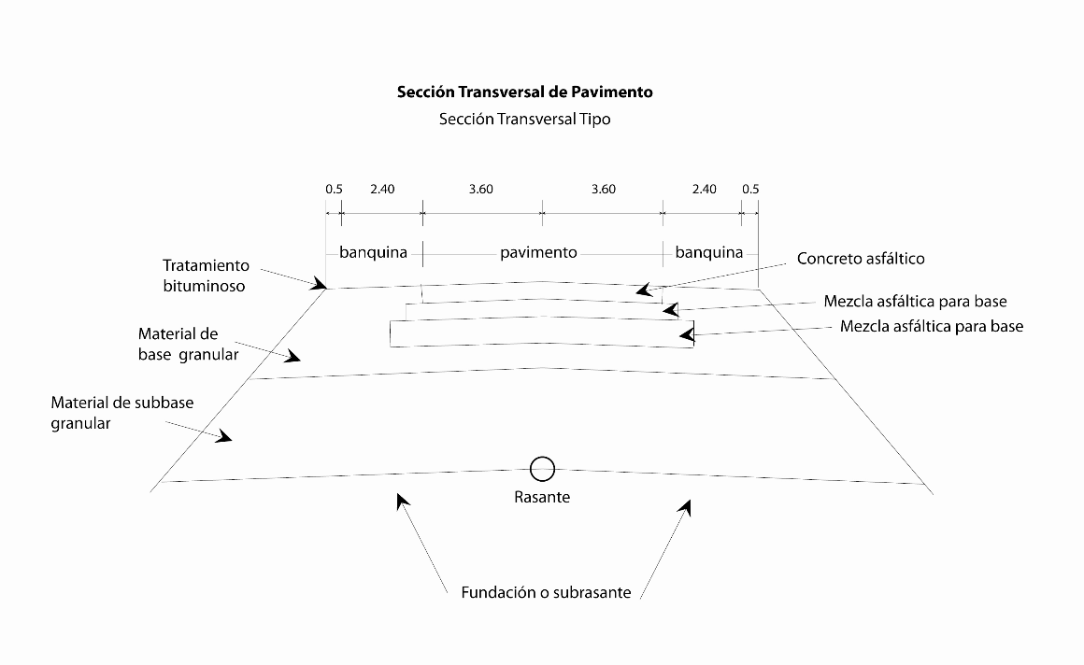
En las figuras 1.3.a y 1.3.b se indican distintas secciones de pavimento.
Figura 1.3.a Sección transversal del pavimento

Slide 15
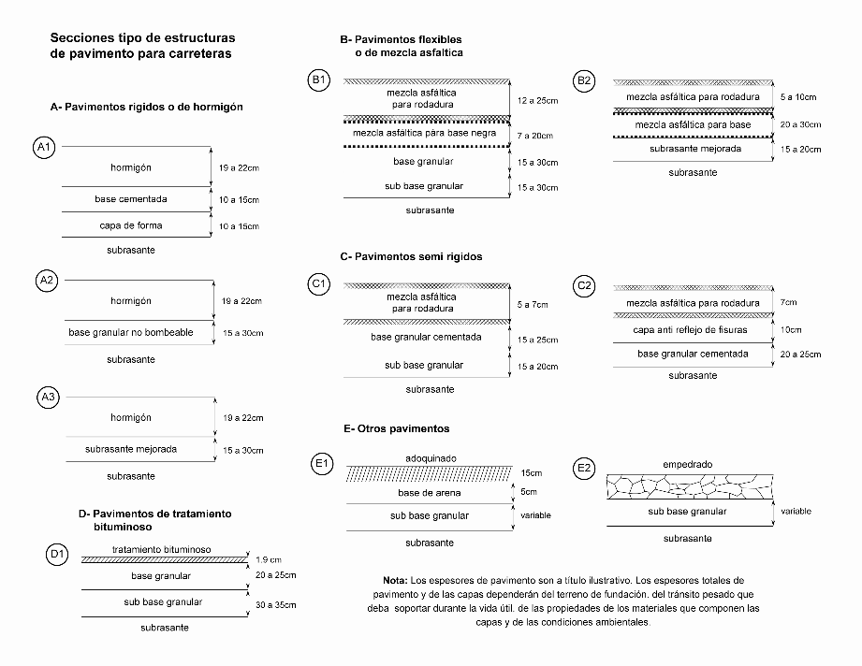
Figura 1.3.b Secciones transversales frecuentes de la estructura de pavimento
El diseño de la estructura del pavimento, las propiedades de los materiales que la componen, los procedimientos constructivos para la ejecución y el mantenimiento y la evolución de las condiciones de servicio del pavimento serán el objeto principal de este curso.

Slide 16
1.2.4 LAS CONDICIONES AMBIENTALES
Las condiciones ambientales serán determinantes del pavimento y de la capa de apoyo o subrasante.
Particularmente, este condicionamiento será más relevante en situaciones ambientales extremas, vinculadas con la temperatura y el nivel de precipitaciones.
La temperatura se relacionará en climas muy calurosos con el comportamiento de los materiales asfálticos, que son susceptibles a cambios en sus módulos de deformación a temperaturas altas y por ende a su repuesta frente a las cargas..
Por lo contrario en climas muy fríos la temperatura, determinará la rigidez y fragilidad de los materiales asfálticos.
En zonas de bajas temperaturas, el terreno de fundación puede llegar a congelarse y producir expansiones en el terreno de fundación que se reflejen en deformaciones permanentes en la superficie del pavimento e inclusive en la geometría de la carretera.
La ingeniería de pavimentos desarrolla las técnicas correspondientes para prevenir los efectos nocivos de las temperaturas extremas.
Se desarrollaron materiales asfálticos de baja susceptibilidad térmica para situaciones de temperaturas elevadas.

Slide 17
Se desarrollaron tecnologías para materiales de base y subrasante en zonas de penetración de las heladas que previenen el desarrollo de los fenómenos de expansión por congelación.
Las situaciones de frío y de calor generan solicitaciones sobre los materiales del pavimento y del terreno de fundación, las que deben analizarse conjuntamente con las que genera la carga del tránsito.
Un caso claro que ejemplifica la situación es el de las losas de hormigón en tiempo de calor y de frío, como se ilustra en la Figura 1-4, destacando que de día, la fibra superior se dilata en tanto que en la noche la fibra superior se contrae, dando lugar a tensiones de tracción por deformación térmica, que se superponen a las tensiones que genera el tránsito vehicular.
Alargamiento
Acortamiento
Figura 1-4: Deformaciones por cambios de temperatura.
Fuente Pavement Analysis and Design Yang H. Huang

Slide 18
El nivel de lluvia y su relación con el nivel de humedad en la subrasante o en los materiales de base, también es un factor relevante.
Es bien conocido que las propiedades de un suelo, en particular sus propiedades de esfuerzo-deformación (su módulo de deformación) es menor en la medida que un suelo está más húmedo (por encima de una cierta humedad).
Debido a esta situación algunos ensayos característicos de materiales, se realizan después de haberse saturado los suelos durante varios días (caso del ensayo CBR) a efectos de considerar las situaciones más desfavorables a las que estará sujeto el suelo o el material de base durante la vida en servicio.
El terreno de fundación puede presentar napas freáticas que afloren a nivel de la subrasante que será necesario o conveniente drenar adecuadamente para evitar generar secciones débiles o problemáticas del pavimento.
Los suelos de subrasante, debajo de una superficie pavimentada, contarán con una elevada humedad relativa comparada con el terreno natural en tiempos de sequía y una humedad relativa baja en tiempos de lluvia.
Lo mismo sucederá con los materiales de las capas de base, sea que la humedad llegue desde la superficie por permeabilidad de las capas de rodadura o por fisuración de las mismas o por defectos de sellados de juntas y fisuras, o bien sea, que llegue desde las capas inferiores por gradiente hidráulico o capilaridad.

Slide 19
Esta humedad determinará variaciones en las propiedades esfuerzo-deformación de los materiales de subrasante y de subbase y base, será un elemento que incidirá en la abrasión de los materiales de base y en la durabilidad de las mezclas asfálticas y de los agregados.
Otras condiciones ambientales más particulares también pueden ser relevantes. En el caso de climas fríos, la incorporación de agentes anticongelantes pueden afectar la durabilidad de los materiales o en casos de estacionamientos o en pistas de aterrizaje las pérdidas de aceite o el escape de la turbinas, pueden afectar la superficie del pavimento asfáltico.
Por tanto las condiciones ambientales serán determinantes de algunos aspectos relacionados a la interacción de los agentes presentes en un pavimento.
1.3 LA BANQUINA
Si bien la banquina no integra el pavimento, sus características y geometría están condicionadas por él.
La continuidad entre superficie de rodadura y banquina, establece el nivel de la banquina terminada, y en profundidad, la obra de suelos, condiciona el espesor de banquina.
Por tanto, el espesor total de capas por debajo de la superficie será en general igual al espesor total de pavimento.

Slide 20
Si bien la banquina no se concibe para circular, sino como una franja o superficie que aumenta la seguridad del usuario y el confort y sirve como zona de parada de urgencia, ocasionalmente es utilizada como pavimento.
También sirve como elemento de confinamiento de las capas de subbase, base y rodadura del pavimento.
La banquina más elemental se construye en tierra y presenta como principales inconvenientes la impermeabilidad y por tanto la ausencia de drenaje del agua de las capas de base y subbase del pavimento hacia las cunetas y por ende la retención de humedad en la zona de pavimento.
Otras banquinas rematan su estructura con un revestimiento bituminoso de tratamiento o de mezcla asfáltica o pueden inclusive contar con la misma estructura que el pavimento..
La selección de una u otra alternativa dependerá de los recursos disponibles y la categoría de la ruta o bien puede ser consecuencia de un proceso de dimensionado, Es frecuente asignar un tránsito a la banquina de 1/3 del tránsito en el carril del pavimento.
La banquina es un elemento relevante de la sección transversal y representa, para las banquinas pavimentadas, entre un 20 a 30% del costo total de la obra de pavimento.

Slide 21
1.4 EL CICLO DEL PAVIMENTO Y LOS SISTEMAS DE ADMINISTRACION
La estructura de pavimento, por tanto será aquella capaz de brindar un servicio adecuado a los usuarios durante la vida útil en las condiciones ambientes locales.
El ciclo del pavimento podemos resumirlo en el diseño inicial del pavimento, la construcción del pavimento, el mantenimiento o conservación del pavimento, el deterioro del pavimento, retomando el ciclo en ocasión de la actualización, rehabilitación o reconstrucción al final de la vida en servicio, recomenzando con el diseño, construcción, conservación y así sucesivamente.
Cada una de las etapas de diseño, construcción y conservación, revisten particular importancia, integrándose todas ellas en el ciclo del pavimento.
Cada tramo de pavimento tendrá una historia de ciclo propia. En un tramo de ruta probablemente existan diversos pavimentos y diversos ciclos. Cada tramo podrá estar en un momento dado en una etapa diferente del ciclo, según su edad, los materiales que lo componen, su construcción, etc.
Por lo tanto es habitual referirse al sistema de pavimentos y las actuaciones sobre él como las de administración o gestión de pavimentos.

Slide 22
En general, las agencias viales se ocupan de un sistema de pavimentos, desde que les corresponde administrar una red de pavimentos, de diferentes características, de diferentes niveles de tránsito, niveles de servicio requerido, edades, etc., lo que da lugar a los sistemas de administración de pavimentos, que a su vez se inscriben en un concepto más amplio de sistema de administración de carreteras, que se integran con otros subsistemas como los de administración de obras de arte, seguridad vial, faja de dominio público, etc.
1.4 EL DISEÑO DEL PAVIMENTO
La estructura de pavimento, no solamente estará condicionada por la metodología técnica aplicada para determinar el espesor del pavimento y de sus capas y las características tecnológicas de los materiales que lo componen. En la elección de la solución más adecuada intervendrán razones de carácter económico, empresarial, social y político.
Entre las razones de tipo económico se encuentran la disponibilidad de recursos para la inversión inicial, el costo de infraestructura a lo largo de la vida útil, la evaluación económica de la obra considerando los beneficios a los usuarios y los costos totales a lo largo de la vida útil, las externalidades por disminución de accidentes o mejor confort, los beneficios de la economía de escala de las soluciones más robustas y las ventajas financieras de la construcción por etapas, entre otras.

Slide 23
Entre las razones de carácter empresarial se encuentra la capacidad instalada, el conocimiento de las técnicas aplicadas en el diseño, la disponibilidad de los insumos necesarios, entre otras.
Entre las razones de tipo social se encuentran las aspiraciones de los habitantes, la conveniencia de una rápida habilitación al tránsito, la durabilidad de la obra en el tiempo, la seguridad y el confort, entre otras.
Entre las razones políticas se encuentran las de equidad (carreteras de rango similar merecen estándares de pavimento similares), de soberanía (privilegio de determinadas técnicas que no dependen de insumos importados), las estratégicas (la pavimentación de las vías de unión con los países vecinos)
Por tanto al momento del diseño, es conveniente tener en cuenta todas estas consideraciones, a efectos de obtener un diseño solvente desde el punto de vista de la ingeniería, pero además al menos aceptable desde los otros puntos de vista.
El diseño no se agota con la materialización del proyecto en un documento de características geométricas /ancho y espesor de capas), sino que es necesario complementarlo con las especificaciones de los materiales y las técnicas de construcción y mantenimiento que se tendrán que utilizar y los procedimientos de control correspondientes.

Slide 24
Estos tienen que ser pertinentes y razonables. Las especificaciones de los materiales de subrasante, de subbase y base, de mezclas asfálticas o de hormigones para pavimento, tanto en las características geométricas como en las propiedades de los insumos (agregados pétreos, ligantes, etc.) como de los productos terminados (mezclas asfálticas, hormigones, etc.) deben ser en primer término las que se supusieron al momento del cálculo, las que a su vez deben ser alcanzables con las técnicas de construcción estándar y compatibles con una producción “industrial”.
Cuando se diseña un pavimento, es recomendable prever, las actuaciones de mantenimiento correspondientes, sea de tipo rutinario o bien de tipo extraordinario previsible, de tal forma que sean tenidas en cuenta desde el momento de la pavimentación en las previsiones de recursos que demandarán.
1.5 LA CONSTRUCCION DEL PAVIMENTO
El objetivo de quien construye es ejecutar la obra en la forma más eficiente, dentro de los plazos previstos y dentro del costo estimado.

Slide 25
Su tarea consiste en la planificación del trabajo, la determinación de los recursos económicos, humanos y de equipamiento y materiales, necesarios para dar cumplimiento a la construcción de la obra de pavimento, la determinación de un cronograma de trabajo, la organización del trabajo en la obra, la logística de recursos, la producción de las unidades de obra o servicio y el seguimiento del servicio realizado, el control de la calidad de la obra ejecutada, la evaluación y control de los costos incurridos y su relación con lo previsto, las gestiones administrativas con el comitente, el cumplimiento de las especificaciones contractuales técnicas y administrativas, entre otras.
Un buen diseño, con una especificación adecuada, será factor determinante de una construcción exitosa para el comitente y para el ejecutor de la obra, a la vez que evitará las divergencias de ejecutor y supervisor, generalmente, originadas por defectos en el diseño original de la obra.
Un buen diseño no asegura una buena construcción, pero un diseño inadecuado aventura dificultades de construcción o la necesidad de modificación del diseño.
Son defectos frecuentes del diseño original, evidenciados durante la construcción, frecuentes, la desactualización de los proyectos, los diseños que emplean materiales no disponibles en el lugar de la obra, especificaciones que toleran el uso de materiales locales de calidad marginal, condiciones de colocación de los materiales que no guardan relación con las hipótesis de proyecto o condiciones de colocación que no pueden ser conseguidas con las buenas prácticas del arte, entre otros.

Slide 26
La construcción normalmente, estará marcando el servicio de mantenimiento rutinario que será necesario realizar para conservar una cierta calidad de servicio al usuario. Es frecuente que de la propia construcción se puedan inferir las acciones de mantenimiento preventivo que será necesario realizar en el futuro y pautar las mismas a efectos de ser tenido en cuenta en los años que correspondan.
La construcción, a su vez debe imbricarse en el sistema de administración de pavimentos, pues será una instancia de carácter fundamental por el nivel de recursos requeridos y es necesario que cumpla con la performance prevista al momento de planificar la acción global sobre la red vial.
En este curso, se prestará atención a la construcción de tratamientos bituminosos, a la fabricación y colocación de mezclas asfálticas, estando comprendidos otros procedimientos constructivos de obras de suelos y materiales de base en los Cursos de Construcción.

Slide 27
1.6 EL MANTENIMIENTO DEL PAVIMENTO
La etapa de mantenimiento o conservación corresponde a las acciones necesarias a realizar de tal forma que las propiedades de un pavimento se mantengan inalteradas o que al menos se alteren de acuerdo a la evolución previsible, pero no más allá de ella.
El mantenimiento puede catalogarse como mantenimiento rutinario y como mantenimiento preventivo o extraordinario. El mantenimiento rutinario es el que corresponde realizar en períodos regulares (por ejemplo anuales) en tanto que el mantenimiento extraordinario son intervenciones mayores que se realizan cada un cierto número de años en actividades que tratan de devolverle al pavimento propiedades perdidas (sellados, recapados, capas de nivelación, fresado de ahuellamientos, etc.)
Son actividades de mantenimiento rutinario del pavimento, el sellado de fisuras superficiales, el bacheo de las zonas de falla, el sellado de zonas con peladuras, la remoción de excesos de asfalto, etc.
Un mantenimiento adecuado prolonga la vida de un pavimento. Un mantenimiento inadecuado, disminuye la vida de un pavimento.

Slide 28
En general las intervenciones de mantenimiento son de alto retorno económico debido a la sensibilidad del costo de los usuarios a las condiciones de servicio de la rodadura del pavimento.
El mantenimiento es también relevante desde el punto de vista económico, por la prevención del deterioro acelerado del pavimento por penetración del agua en las capas inferiores, degradación de mezclas con ligantes asfálticos, etc.
En este curso limitaremos la consideración del mantenimiento al diseño de recapados y al catálogo de fallas que determinan las acciones de mantenimiento.
1.7 LA ADMINISTRACIÓN DEL PAVIMENTO
Las consideraciones de los pavimentos no pueden remitirse a las actividades de proyecto o ejecutivas, sino que deben comprender las de administración de un pavimento y de los pavimentos de una red.
La administración de pavimentos responde a la pregunta de cómo debemos actuar sobre los pavimentos de una red de forma tal de obtener el máximo beneficio de la actuación realizada.

Slide 29
Esta pregunta la puede formular una agencia vial, el concesionario de una red de carreteras o el gerente encargado de atender una subred determinada.
Las decisiones serán de carácter gerencial de tipo técnico, económico, social y político.
Las decisiones tecnológicas estarán vinculadas a la planificación, organización, ejecución y conservación de las obras.
Las decisiones de carácter económico estarán vinculadas al presupuesto, el financiamiento, la priorización, la limitación de recursos disponibles, entre otras.
Las decisiones de carácter social estarán vinculadas a nociones como las de satisfacción de los usuarios y las de carácter político estarán relacionadas con las transacciones necesarias en los niveles de decisión superiores a los del gerente que le permitan un mejor resultado a su cometido de gerenciar una red de pavimentos.
En este curso limitaremos el alcance de la administración de pavimentos a una visión de un modelo de administración de pavimentos.
Un sistema de administración de pavimentos consiste en, dada una condición de un pavimento existente, determinar cuales son las acciones posibles sobre el mismo y los recursos necesarios para realizarlas, analizar si esta demanda de recursos es compatible con los disponibles, implementar las acciones posibles, ejecutar las mismas y finalmente evaluar los resultados obtenidos en la condición del pavimento reiniciando el ciclo.

Slide 30
CAPITULO 2.
PAVIMENTOS FLEXIBLES
2.1 PAVIMENTOS RIGIDOS Y FLEXIBLES
Consideramos pavimentos rígidos aquellos construidos de hormigón de cemento Pórtland y consideramos pavimentos flexibles aquellos que comprenden un revestimiento bituminoso, pudiendo contar con materiales de base de mezclas bituminosas o granulares y subbase granulares.
Consideraremos una categoría particular de pavimentos denominados semirígidos y frecuentemente abordados en su estudio como si fueran flexibles, para aquellos casos de pavimentos con revestimiento bituminoso y capas de base de materiales estabilizados con ligantes hidráulicos.
Los pavimentos rígidos son estructuras adecuadas para carreteras de alto tránsito. Son pavimentos de inversión inicial elevada, bajos costos de mantenimiento, que requieren una superficie uniforme de apoyo y que no sufra efectos de bombeo para un buen desempeño.
Presentan algunas desventajas en cuanto a la rigidez de su economía de escala, pues requieren un espesor inicial mínimo bastante elevado para tránsitos muy bajos y algunas desventajas constructivas pues no pueden ejecutarse bajo tránsito

Slide 31
Los pavimentos flexibles son estructuras adecuadas para toda la gama de tránsitos que puede contar una carretera, la inversión inicial es en general menor que la del pavimento rígido (salvo en las carreteras de muy alto tránsito en que pueden ser similares o más caros), requieren un mayor mantenimiento, son menos dependientes de la uniformidad de la superficie de apoyo y pueden tolerar deformaciones del terreno de fundación.
Pueden ser construidos por etapas y pueden ser construidos bajo tránsito, lo que los hace particularmente aptos para la repavimentación de carreteras existentes.
En USA, el 94% de los pavimentos son flexibles y el 6% son pavimentos rígidos, en Uruguay, el 96% de los pavimentos de la red nacional son flexibles y 4% son rígidos.
Esta relación evidencia el relieve de los pavimentos flexibles en la infraestructura del transporte por carretera.
En el curso veremos pavimentos flexibles típicos y pavimentos rígidos típicos.
En el curso no se considerarán pavimentos semirígidos o tipos especiales de pavimentos rígidos y flexibles.

Slide 32
2.2 PAVIMENTOS FLEXIBLES
Los pavimentos flexibles están compuestos por una superficie de rodadura bituminosa, que apoya sobre capas de base de materiales granulares o materiales estabilizados con ligantes asfálticos o hidráulicos, las que a su vez se apoyan sobre capas de subbase de materiales granulares (o estabilizados) que a su vez, se apoyan en la subrasante.
Por el tipo de revestimiento superficial, consideraremos que los pavimentos se clasifican en tratamientos bituminosos y pavimento de mezcla asfáltica.
Los pavimentos de tratamiento bituminoso comprenden una estructura de base y subbase que se reviste con uno o varios riegos asfálticos con incorporación de una capa monoparticular de agregado en cada riego. Son pavimentos adecuados para carreteras de bajo a mediano tránsito.
Los pavimentos de mezcla asfáltica comprenden una estructura de base y subbase, que se recubre con una capa de mezcla asfáltica, obtenida por la mezcla de un agregado pétreo con un ligante asfáltico. A los efectos de este curso, se considera mezcla asfáltica la que se realiza mezclando los agregados en caliente y como ligante, cemento asfáltico en caliente. En caso de no especificarse en contrario, la mezcla asfáltica que se considera es una mezcla asfáltica densa, es decir una mezcla con un agregado pétreo bien graduado entre su tamaño máximo y la fracción pasando el #200.
Son pavimentos adecuados para carreteras de mediano a alto tránsito.

Slide 33
En este curso cuando nos referimos a mezclas asfálticas son mezclas densas en caliente.
Otros tipos de mezclas asfálticas, tales como mezclas asfálticas en frío ( con los áridos fríos y el ligante asfáltico como emulsión), mezclas en caliente de granulometría discontinua, mezclas con ligantes modificados, mezclas de materiales reciclados, mezclas de microaglomerados en caliente o en frío, mezclas drenantes, mezclas tipo SMA (stone mastic asphalt), mezclas de arena asfalto (sand asphalt), etc. no serán consideradas en este curso y nos remitimos a la bibliografía especializada.
No obstante son aplicables todas las consideraciones conceptuales y algunas de las condiciones específicas requeridas a las mezclas asfálticas densas en caliente, en adelante mezclas asfálticas.
Las capas de pavimento de mezcla asfáltica y los tratamientos bituminosos, se colocarán sobre una imprimación realizada con asfalto diluido.
Las capas de pavimento de mezcla asfáltica, cuando se construya en capas múltiples serán unidas con un riego de liga o adherencia.
Los tipos de pavimentos de mezcla asfáltica más comunes comprenden múltiples capas superpuestas de materiales de calidad creciente desde la subrasante hacia la superficie, y que comprenden sobre la subrasante: una capa de subbase, una capa de base, un riego de imprimación de la base, una capa de base de mezcla asfáltica (también llamada base negra o “binder”), un riego de liga (o de adherencia) y una capa de rodadura de mezcla asfáltica, como se muestra en la Figura 2.1.

Slide 34
Rodadura asfáltica
Riego de liga
Base Negra
Riego de imprimación
Base
Subbase
Subrasante mejorada
Subrasante
Figura 2.1: Sección transversal de un pavimento flexible convencional
Fuente: Pavement Analysis and Design, Yang H. Huang
Alguna de estas capas puede estar ausente. Puede estar ausente la capa de subbase.
Pueden estar ausentes las capas de subbase y base de materiales granulares, lo que da lugar a un pavimento que llamamos de espesor total de mezcla asfáltica o “full depth asphalt pavement”.
Otros tipos de pavimentos de mezcla asfáltica como los tipo “sándwich” (CRAM Container rock asphalt mats) o, los denominados “Gussasphalt”, no serán considerados en este curso.

Slide 35
Los tipos de pavimentos de tratamiento bituminoso más comunes comprenden sobre la subrasante: una capa de subbase, una capa de base, un riego de imprimación, un riego asfáltico con cobertura de agregado grueso (riego grueso), un segundo riego asfáltico con cobertura de agregado intermedio (riego intermedio) y un riego asfáltico con cobertura de agregado fino tipo arena (riego de sellado). Este pavimento se denomina de tratamiento bituminoso doble con sellado o de tratamiento bituminoso triple, como se indica en la Figura 2-2.
Tratamiento Bituminoso doble con sellado
Riego de Sellado
Riego Intermedio
Riego grueso
Riego de Imprimación
Base
Subbase
Subrasante mejorada
Subrasante
Figura 2-2: Sección transversal de un pavimento flexible con revestimiento de tratamiento bituminoso doble con sellado.
Pueden construirse tratamientos bituminosos de una capa de ligante y una cobertura de agregado grueso o intermedio (tratamiento simple) o de dos capas (tratamiento doble) o una capa de ligante y una cobertura de agregado fino (tratamiento de sellado).
Como indicamos anteriormente, las banquinas completarán la sección transversal sobre la subrasante.

Slide 36
2.3 PRINCIPIOS BÁSICOS DE PAVIMENTOS
En esta sección, y antes de ingresar en el estudio de los modelos que representan el fenómeno tensional y de deformaciones que suceden en un pavimento, cuando se aplica una carga, se aspira realizar una breve reflexión sobre algunos conceptos muy elementales, pero que es conveniente que queden meridianamente claros.
Cuando decimos que vamos a colocar un pavimento sobre una subrasante, va de suyo que la subrasante no es apta para recibir las cargas del tránsito y que por tanto colocamos la estructura de pavimento para lograr que la carga se distribuya al terreno de fundación o subrasante. Esta estructura para la distribución de cargas, debe lograr reducir las tensiones en la subrasante a un nivel que resulte compatible con una deformación “admisible” de la subrasante.
Esto tendrá que lograrse para la aplicación, no solamente de una carga, sino frente al paso de las múltiples cargas y en las múltiples condiciones de clima que sucederán a lo largo de la vida de un pavimento.
Parecería intuitivo, por tanto que cuanto mayor sea el espesor de pavimento entre la superficie de aplicación de la carga y la subrasante, mayor será la disipación de la carga y menores serán las tensiones a las que estará sometida la subrasante.
Es decir que la primera variable sobre la que podemos actuar para distribuir la carga, es aumentar el espesor total de pavimento.

Slide 37
Una segunda consideración es que en la superficie de contacto del neumático y el pavimento, se producirán las mayores solicitaciones, y que el material que se coloque en esa posición debe ser capaz de soportar esa solicitación. Esto indica que el mejor material de un pavimento es razonable que integre la capa de rodadura.
Por ello es que hemos considerado una mezcla asfáltica como rodadura es decir como capa superior de nuestra estructura de pavimento flexible u hormigón en caso de pavimento rígido..
Hemos dicho que también podemos tener pavimentos de tratamiento bituminoso.
En estos casos, el revestimiento oficia de una superficie que da lisura a la circulación, impermeabiliza la superficie e impide la penetración del agua a las bases y subbases y previene la erosión de los materiales de base subyacentes, pero no aporta una función estructural. Oficia, en realidad, como una alfombra colocada sobre una base subyacente. Las responsables de distribuir la carga a la subrasante son la capa de base y de subbase.
Una tercera consideración es que no solamente tenemos que lograr distribuir la carga a la subrasante, sino que, además, es necesario que ninguno de los materiales del pavimento, en particular, la subbase o base, sufran solicitaciones tales que les produzcan efectos que determinen una deformación superior a la “admisible”. Por tanto siempre será necesario sobre un cierto material de subbase contar con un cierto espesor mínimo de base y rodadura para prevenir esta situación.

Slide 38
En realidad podríamos considerar que la capa de subbase, es una “subrasante mejorada”, sobre la cual es necesario colocar un espesor de pavimento para lograr distribuir la carga hasta una magnitud compatible con las propiedades del material de subbase.
Así sucesivamente lo podemos considerar para diversas capas de subbase o de base.
Una cuarta consideración es que al colocar un material como la mezcla asfáltica en la capa superior del pavimento, estamos colocando un material con capacidad de resistir a la tracción en tanto que los materiales granulares de las capas de base y subbase solamente son capaces de resistir a compresión. Estos materiales que resisten a tracción son los que cuentan con la propiedad de la rigidez.
Esta propiedad se manifiesta, en que una capa de cierta rigidez es capaz de distribuir las cargas aplicadas en su cara superior a las capas subyacentes, en superficies más amplias que lo que lo habría hecho un material sin rigidez alguna o con menor rigidez.
Es intuitivo que a igualdad de espesor, una carga será más distribuida a una subrasante por una madera (rigidez alta) que por un colchón de espuma (rigidez baja), es decir las tensiones trasmitidas a el apoyo, serán menores y que la superficie de distribución de carga a el apoyo será mayor.
No menos intuitivo es considerar que esa capacidad de amortiguar tensiones, es a expensas de desarrollar tensiones internas que solicitan al material de mayor rigidez.

Slide 39
Entre estas tensiones internas, producto de la propiedad de rigidez, se desarrollarán tensiones de tracción por flexión, que serán mayores debajo del lugar de aplicación de la carga y en la cara inferior de la capa de material con rigidez.
Cuanto más rígido sea un material, para un espesor dado de capa, mayor será la capacidad de distribuir la carga a las capas subyacentes.
En síntesis, las variables sobre las cuales podrá incidir el proyectista de un pavimento al momento del diseño, son: 1) los espesores del pavimento sobre la subrasante, 2) los espesores de las capas de base y subbase, teniendo en cuenta que no sufran deformaciones excesivas, 3) el espesor de la capa de rodadura, teniendo en cuenta que no sufra deformaciones excesivas y 4) la selección de materiales según su rigidez para permitir una distribución adecuada de tensiones.
También son intuitivas algunas consideraciones adicionales relativas al comportamiento de los materiales y la estructura con el clima.
En un clima frío la capa asfáltica tendrá una mayor rigidez que en un clima cálido, en un clima seco los materiales de base tendrán comportamientos mejores que las condiciones de ensayo bajo saturación de agua, una carga lenta en clima cálido provocará una deformación mayor en una capa de mezcla asfáltica que una carga rápida.

Slide 40
Otras consideraciones, también son intuitivas.
Sobre una capa muy deformable, colocar un material muy rígido, determinará espesores muy grandes para que no sufra en exceso la capa con rigidez. Podemos ejemplificar esta situación pensando en vidrio (un material rígido) apoyado sobre manteca (un material de rigidez menor). En esta condición, el material más rígido sufrirá la debilidad de su apoyo, generando tensiones altas. Si el espesor del vidrio es fino, con niveles muy bajos de tensiones, se romperá el vidrio. Para que no se rompa es necesario colocar un espesor grueso.
Sobre una subrasante muy deformable, será inútil colocar un material de muy alta calidad como base, pues no tendrá la posibilidad de desarrollar su potencialidad resistente.
Sobre una subrasante muy deformable, será difícil lograr un alto porcentaje de compactación del material de subbase, debido a que la energía de compactación probablemente se disipe en la subrasante y no como esfuerzo efectivo de compactación de la subbase.

Slide 41
2.4 MODELOS QUE REPRESENTAN LA ESTRUCTURA DE UN PAVIMENTO FLEXIBLE
La ingeniería se caracteriza por modelar los fenómenos físicos de la naturaleza de tal forma de simplificar el problema y habilitar una aproximación mecánica a la solución.
En el caso de los pavimentos, la ingeniería modela la transmisión de una carga impuesta por el tránsito a una estructura denominada pavimento, de forma tal que las tensiones y deformaciones trasmitidas sean compatibles con las admitidas por los materiales de subrasante y de las diversas capas de la estructura del pavimento.
Los modelos, pueden avanzar en grado de complejidad, llegando inclusive a reproducciones del fenómeno real y no meramente a aproximaciones utilitarias para el cálculo.
A continuación veremos sintéticamente, 3 modelos denominados de Boussinesq, de Burmister y Multicapa, que muestran progresivamente la incorporación de parámetros y factores y que recorren el camino de avance en la complejidad, referidos.
Las herramientas informáticas, han permitido desarrollar múltiples modelos computacionales. El modelo pionero de este período fue el CHEV (Chevron Research Company) de 1963, sucediéndose desde aquel entonces múltiples modelos computacionales.

Slide 42
Las investigaciones realizadas en pavimentos han demostrado que algunas hipótesis son de aplicación a los modelos.
La carga se aplica a 60 cm. del borde del pavimento, lo que es suficiente para considerar, dada la rigidez de la capa asfáltica, que en la banquina no se experimentan efectos por la carga, por lo cual podemos considerar que la carga se aplica sobre una superficie infinita.
También es razonable suponer que el material de subrasante es una capa semiinfinita en profundidad.
Podemos considerar que el neumático es una superficie flexible (placa flexible) y que por tanto la distribución de tensiones en la superficie es uniforme.
O bien podemos considerar que la superficie de contacto es rígida y que tenemos tensiones variables en la superficie de contacto y una deflexión constante en superficie (resultante de la sumatoria de deformaciones verticales unitarias)

Slide 43
2.4.1 MODELO DE BOUSSINESQ O MONOCAPA. (1885)
Este modelo, de uso frecuente en la mecánica de suelos nos sirve para analizar cómo con una carga puntual, en la superficie de un sólido semiinfinito, elástico e isótropo, se produce la disipación de tensiones en la medida que el punto en consideración se aleja de la zona de aplicación de la carga, sea en profundidad o radial.
Para una carga P, puntual, que apoya sobre un material semiinfinito, la tensión vertical de compresión en cualquier punto (r,z) del semiespacio por debajo de la aplicación de la carga, puede determinarse por la expresión de la Figura 2.3.
Figura 2.3: Calculo de s_{z.} (Modelo de Boussinesq)
Donde
Es interesante realizar algunas reflexiones.

Slide 44
En primer término, las tensiones verticales de compresión s_{z}, serán máximas para una determinada profundidad z, en la vertical del punto de aplicación de la carga, cualquiera sea la profundidad considerada (r=0).
En segundo lugar, dadas las hipótesis supuestas, la tensión de compresión s_{z} es independiente de la rigidez de la capa.
En tercer lugar es interesante ver que en la vertical del punto de aplicación de la carga, (para r=0), la tensión vertical de compresión s_{z} disminuye con el cuadrado de la profundidad.
También es interesante ver la velocidad a la cual se disipa la tensión vertical s_{z} con el apartamiento del punto de carga a lo largo de un radio. Inmediatamente por debajo del punto de carga, la tensión es infinita y amortiguándose aceleradamente en la medida que el punto en consideración se aleja por el radio.
En la figura 2-4 se muestra para r=0 la variación de tensiones en profundidad y para z=0, z=10 cm. y z=60cm la variación de tensiones siguiendo una dirección radial

Slide 45
Figura 2-4: Variación de tensiones verticales con la profundidad
Análogamente podríamos haber analizado el modelo de Boussinesq para una carga distribuida en una superficie circular, encontrando resultados similares.
El modelo de Boussinesq da soluciones aproximadas a los valores tensionales de un pavimento que consista en un riego bituminoso con un material de base que tenga una relación modular con la subrasante relativamente baja (próxima a 1)
Es en definitiva un modelo representativo de un pavimento trabajando a compresión y sin capas rígidas.

Slide 46
2.4.2 MODELO DE BURMISTER O BICAPA (1943)
Es evidente que el modelo de Boussinesq cuenta con una serie de limitaciones. La más relevante el no considerar el efecto de las capas rígidas en la redistribución de tensiones a la subrasante. Por ello, consideramos como modelo más avanzado el de Burmister, que consta de una carga uniformemente distribuida sobre una superficie de contacto circular, que se trasmite a una capa rígida de espesor finito y extensión radial infinita, la que se apoya a su vez sobre una subrasante semiinfinita, homogénea, isótropa, elástica y lineal y siendo las dos capas de materiales incompresibles n=0,5 y sin peso propio, con continuidad de tensiones y deformaciones en la intercapa (capas ligadas) o con continuidad en las tensiones y desplazamientos verticales en la intercapa y con tensiones nulas de corte en la intercapa (capas no ligadas).
El modelo de Burmister representa razonablemente a un pavimento con una capa de mezcla asfáltica como rodadura, que apoya sobre una capa de subbase y esta sobre una subrasante de módulo similar a la subbase.
En la Figura 2.5 se ilustra el modelo y las tensiones verticales debajo del eje de aplicación de la carga, para un pavimento con un espesor “a” de capa rígida.

Slide 47
Figura 2.5: Tensiones verticales de compresión σ_{z} - Modelo de Burmister
Fuente: Burmister, Highway Research Board, Boletín Nº 177
Es interesante ver como se disipan las tensiones de compresión por interposición de la capa rígida.
En primer término podemos ver la disipación de la tensión vertical s_{z}.
Según el modelo de Boussinesq, a la profundidad “a” (radio de carga) de la capa, es decir z/a=1, la tensión vertical sería del 70% de la presión de contacto “p”. De acuerdo al modelo de Burmister, el efecto de la rigidez de la capa superior, determina una disipación mucho más rápida. Para una relación E₁/E₂= 100, la tensión vertical s_{z} se reduce al 10% de la presión de contacto, es decir, 7 veces menos que la del modelo de Boussinesq.

Slide 48
En segundo lugar ver la disipación de las tensiones verticales en la capa inferior. Cuando la relación de rigidez es alta, la capa inferior no distribuye mayormente tensiones, en tanto cuando la relación de rigidez es baja, la capa inferior actúa sensiblemente en la reducción de tensiones con la profundidad.
Otra magnitud de interés es la deflexión, definida como la integración de las deformaciones unitarias verticales e_{z}.
La deflexión d puede ser medida en la superficie mediante un ensayo no destructivo (viga Benkelman o Deflectógrafo).
Se puede calcular que la deflexión bajo una carga circular en una placa rígida o flexible, está dada por las expresiones indicadas en la figura 2.6.
Deflexión bajo una Placa rígida
Deflexión bajo una Placa flexible
Donde:
p = presión unitaria en la placa circular
a = radio de la placa
E₂ = módulo elástico de la capa inferior
F₂ = factor adimensionado que depende de la relación modular de la subrasante y del pavimento así como de la relación z/a

Slide 49
Figura 2.7: Valores de influencia - teoría de las dos capas
a-radio de carga
Parámetros de curvas E2/E1
F2- factor de deflexion para bicapas
Fuente: Burmister, Proceedings, Highway Research Board, 1943
Esta deflexión es la total, resultante de considerar la suma de la deflexión debida a la deformación en la capa superior y en la capa inferior.
En pavimentos estándar y para cargas habituales, la deflexión debida a la capa superior será muy menor, en relación a la deflexión debida a la capa inferior. Entre el 70% y el 95% de la deflexión corresponde a la subrasante y el resto a las capas de rodadura, base y subbase (son materiales menos deformables a pesar de estar sometidos a esfuerzos mayores).

Slide 50
Una deflexión alta estará manifestando una deformabilidad de la estructura elevada, en tanto que una deflexión baja refleja una estructura poco deformable.
Esto evidencia la conveniencia de una buena subrasante, a efectos de contar con una deflexión baja.
2.4.3 LOS MODELOS MULTICAPA.
En realidad, el problema tensional de la estructura de un pavimento que apoya sobre una subrasante, resulta de considerar un estado tridimensional de tensiones en el semiespacio por debajo de la rodadura.
Este estado de tensiones, se representa en la figura 2.8
Figura 2.8 Sistemas Multicapa (Peattie – Jones)
Fuente: Principles of Pavement Design, Poder Witczak, Segunda Edición

Slide 51
Podríamos calcular las tensiones y deformaciones en cualquier punto, si consideramos la ecuación constitutiva del material, y simplificando, las relaciones esfuerzo deformación de materiales elásticos, con las adecuadas condiciones de borde de la carga y de las intercapas.
La solución de estos modelos, requiere de simplificaciones múltiples, debido a la complejidad que acarrea la consideración de todas las variables intervinientes en el fenómeno real.
Para una mayor comprensión del problema nos referimos a la bibliografía especializada.
Los modelos de Fox, Acum, Peattie y Jones, desarrollados en la década de los 60, permitieron considerar sistemas de tres capas, los que representan aún mejor la realidad, que el modelo de Burmister, pudiendo identificar una capa correspondiente a la de mezcla asfáltica, una capa correspondiente a las capas granulares y otra a la subrasante.
El avance de la computación ha permitido que las técnicas de cálculo hayan tenido un desarrollo impresionante, que habilita que hoy, los programas de cálculo, pueden calcular tensiones y deformaciones en cualquier punto, debidos a cualquier tipo de carga o configuración de cargas en sistemas de capas múltiples (hasta 17 capas).

Slide 52
A los efectos del curso, baste considerar que en un sistema de tres capas, serán relevantes en la consideración de tensiones y deformaciones de compresión o de tracción por flexión, los espesores del pavimento, los espesores de las capas, los módulos de deformación de los materiales y las relaciones modulares entre los materiales de capas contiguas.
Modelos que permiten el cálculo de tensiones y deformaciones para diferentes materiales se encuentran disponibles ( ELSYM, BISAR, KENLAYER, etc.)
2.4.4. MODELOS ELASTICOS Y VISCOELÁSTICOS
Es oportuno señalar que todo lo que se ha dicho sobre modelación de sistemas, parte de la base de considerar que los materiales son elásticos y lineales.
Esto ya hemos visto que no es cierto para los suelos y materiales granulares, en los que su módulo depende del confinamiento del material, por lo que no son estrictamente válidos, los modelos y resulta necesario realizar algunas aproximaciones.
Para las capas de mezclas asfálticas, tampoco es válido su consideración como un material elástico lineal, salvo a bajas temperaturas, desde que las mezclas asfálticas, tienen un comportamiento esfuerzo deformación de carácter viscoelástico. Es decir que aplicada una carga, la deformación se producirá progresivamente en el tiempo, hasta llegar a su deformación total y de la misma forma, cuando se recupere la deformación no lo hará en forma instantánea.

Slide 53
El comportamiento esfuerzo deformación de un material viscoelástico, a su vez puede ser representado por un modelo de Maxwell o de Kelvin, como se indica en la figura
2.9
Maxwell
Kelvin
Figura 2.9 Características de los materiales
Fuente: Principles of Pavement Design, Yoder Witczak

Slide 54
En realidad la suposición de estos modelos no deja de ser una aproximación a la realidad, pues el fenómeno real de la relación esfuerzo deformación, según los estudios de laboratorio, han demostrado que el comportamiento corresponde a un modelo mixto entre los dos indicados.
Basten estas consideraciones para indicar que en el alcance de este curso no se profundizará en el tema.
En síntesis, retengamos que los ingenieros modelamos la realidad simplificándola, a efectos de analizar los problemas, pero la realidad es siempre más compleja que el modelo, por lo que el empleo de los mismos debe ser criterioso, logrando la comprensión de los mecanismos que se representan en los modelos.
2.5 CONSIDERACIONES DE TENSIONES Y DEFORMACIONES EN EL PAVIMENTO
En esta sección veremos algunas tensiones, deformaciones y deflexiones que se observan en el pavimento, y sus características y dependencia de las variables de diseño, es decir, espesores de capas y rigidez de los materiales.
A los efectos consideraremos que la carga es estática, aplicada sobre una superficie circular, igualmente distribuida y que se cumplen las condiciones indicadas en los modelos antes indicados.

Slide 55
Todas las tensiones y deformaciones pueden ser relevantes para los materiales que integran la estructura del pavimento, pero se prestará particular atención a aquellas que en general resultan más relevantes.
2.5.1 TENSIONES DE COMPRESIÓN
Las tensiones de compresión son intuitivamente relevantes. A nivel de la subrasante, las tensiones de compresión son relevantes. Si bien las tensiones llegan disipadas por las capas de pavimento interpuestas entre la subrasante y la rodadura, es de recordar, que el material de la subrasante es el más pobre, es decir un material que va a sufrir deformaciones a pesar que las tensiones sean débiles, pues es un material de bajo módulo de deformación.
En la subrasante, el punto donde las tensiones de compresión son mayores es la intercapa subrasante-subbase, y será una de las tensiones o deformaciones que será necesario limitar.
Dicho de otra forma, una de las causales de fallas de un pavimento y por tanto dimensionante del mismo, es la tensión de compresión en la subrasante.

Slide 56
En la figura 2.10, la tensión en la subrasante disminuye con el aumento del espesor de la capa de base (disminución de a/h₂).
Figura 2.0: Tensiones verticales de compresión en la subrasante en un modelo tricapa (Nielson)
Fuente: Principles of Pavement Design, Yoder Witczak

Slide 57
También puede reducirse con el aumento de la relación h₁/h₂, es decir que para un h₂ fijo de las capas de base, la tensión de compresión en la subrasante disminuye con un aumento de h₁ (el espesor de la capa de rodadura).
Por último, la tensión de compresión en la subrasante, puede disminuirse por aumento de la rigidez del material de la rodadura.
2.5.2 DEFLEXION
La deflexión, como dijimos antes, es la integración de las deformaciones unitarias e_{z} a lo largo del eje z. Si el material es elástico lineal, es de suponer que la deflexión seguirá la evolución de e_{z} y por tanto de s_{z}.
Por tanto, la deflexión se reducirá, si sobre una subrasante, se coloca un espesor de capas de base y subbase suficiente, si se considera una relación de espesores adecuada entre rodadura y bases y si se colocan materiales de adecuada rigidez (módulos crecientes) desde la subrasante hacia la rodadura.
2.5.3 TENSIONES DE CORTE
La colocación de capas rígidas en la superficie, permite distribuir mejor las cargas a la subrasante, pero como contraparte, se generan tensiones de corte t_{rz} en el cuerpo de la capa rígida.

Slide 58
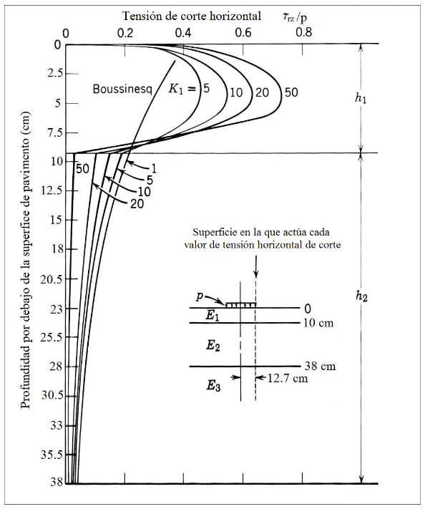
La tensión de corte, será nula en el eje de la carga y nula cuando el punto en cuestión se aleje por el radio y tendrá un máximo en el borde de la superficie de carga.
Estas tensiones de corte, serán mayores, cuanto mayor sea la relación de módulos entre materiales de rodadura y de base, lo que se ilustra en la figura 2.11

Slide 59
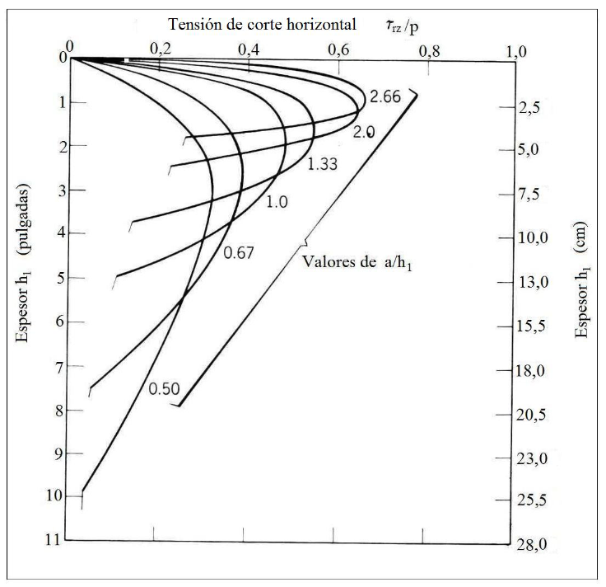
En la figura 2.12 se muestra la variación de la tensión de corte con el espesor del pavimento y de la capa rígida, así como se puede observar el punto en que la tensión se hace máxima que se desplaza de la mitad de la capa hacia el tercio superior de la capa rígida cuando aumenta su espesor h1.

Slide 60
A pesar de la importancia de estas tensiones de corte, las mismas no serán en general las dimensionantes de los espesores de las capas o de su rigidez, para los esfuerzos de cargas verticales.
Pueden ser determinantes en casos de otros esfuerzos tales como los de frenado o fricción lateral o en el desarrollo del ahuellamiento.
2.5.4 TENSIONES DE TRACCIÓN POR FLEXIÓN
La rigidez de la capa de rodadura y su aptitud para soportar tensiones de tracción, determinan la generación de tensiones de tracción por flexión, que será máximas en la cara inferior de la capa rígida y máxima debajo del centro de aplicación de la carga.
Estas tensiones s_{r}, serán dependientes de la relación h₁/h₂ y de la relación modular entre el material de la capa rígida y la capa de base como se puede ver en el ejemplo de la figura 2-13.

Slide 61
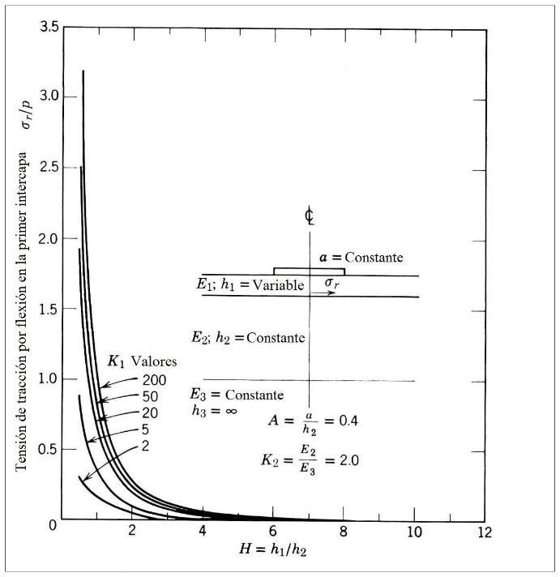
Figura 2-13 Tensiones de tracción por flexión en la primer intercala. (Principles of pavement design. Yoder&Witczak)

Slide 62
Para un h2 fijo, las tensiones de tracción crecerán en la medida que disminuya el valor h1.
Crecerá tanto más cuanto mayor sea la relación de rigideces entre E₁ y E₂ (parámetro K₁).
Estas tensiones de tracción por flexión son en general determinantes de los espesores de las capas rígidas y de su rigidez.
Es oportuno señalar que cuando el espesor de la capa rígida se hace próximo a 0, (es el caso de un tratamiento bituminoso) las tensiones de tracción por flexión se convierten en tensiones de compresión. En términos más intuitivos, en capas muy delgadas el material de superficie se comporta como una alfombra entre la base y la carga aplicada.
2.6 LAS TENSIONES Y DEFORMACIONES EN EL PROCESO DE DISEÑO
El proceso de diseño de una estructura de pavimento, por tanto consistirá en un ciclo que se inicia con la evaluación de las cargas del tránsito durante la vida en servicio del pavimento, la evaluación del material de subrasante, la evaluación de las condiciones climáticas del emplazamiento y la evaluación de los materiales disponibles.

Slide 63
Con estos elementos, estimar las tensiones, deformaciones o deflexión de los distintos puntos del pavimento, en particular debajo del punto de aplicación de la carga, determinar la deflexión, la tensión de compresión en la subrasante y la tensión de tracción por flexión en la 1º intercapa. Análogamente se determinarán las tensiones de compresión en las intercapas de los materiales granulares (intercapa entre base y subbase).
Con las tensiones a las que estarán sometidos los materiales, se verificará si los mismos estarán en condiciones de soportar las solicitaciones que les impone la carga y el clima. En caso de verificar la adecuación de los materiales a la solicitación, se obtendrá una solución a la estructura de pavimento. Si no lo satisface, se procede a modificar los espesores de capa hasta que sean compatibles las solicitaciones con las propiedades del material.
Si se verificara que para cualquier espesor no es posible lograr una estructura de pavimento adecuada, correspondería proceder a la sustitución de los materiales.
El ciclo de proyecto, en forma muy simplificada, puede representarse por la figura 2.14.

Slide 64
Características de la subrasante E, ν
Tránsito
Nº/ Tipo de Cargas Velocidad
Regionales
Temperatura
Humedad
Materiales Disponibles
E_{i,,} ν_{i}
INPUT
Determinación de Espesores
(1er tanteo)
Calculo de:
Tensiones de comp. σ_{z}
Tensiones tracción σ_{r}
Aumento de espesores
Cambio de material
Verificación de tensiones /deformaciones con las “admisibles”
NO Verifica
Verifica
DISEÑO FINAL
OUTPUT
Figura 2.14: Esquema de ciclo de proyecto

Slide 65
2.7 DISEÑOS HABITUALES Y CONSIDERACIONES TENSIONALES
Con las consideraciones realizadas, podemos estimar que los diseños habituales de pavimentos flexibles deberían responder a una lógica de capas sucesivas de calidad creciente a medida que se aproxima a la rodadura.
Efectivamente, los pavimentos flexibles tienen en su enorme mayoría esta composición.
2.7.1 CAPAS DE SUBBASE Y SUBRASANTE MEJORADA
La primera capa sobre la subrasante, será la de subbase. Alternativamente, podríamos decir que en caso de mejoramiento de la subrasante, a los efectos del pavimento ya se está colocando una capa de material de subbase por debajo de la rasante. Esta definición de términos es bastante arbitraria.
Un criterio razonable, es utilizar como material de subbase o de subrasante mejorada los materiales locales que permiten una buena transición entre el terreno natural y las capas de base y rodadura superiores,y que por ser dados por la naturaleza en la zona de la obra, son de un costo reducido.
Estos materiales son suelos de calidad mejor que las del terreno natural (suelos arenosos, areno-arcillosos, rocas meteorizadas, etc.) con clasificación AASHTO de suelos A-3, A-2 y A-1, de calidad mejor que las subrasantes de suelos A-4, A-5, A-6 y A-7 que son las que normalmente se encontrará en un trazado.

Slide 66
Estos suelos de subbase o subrasante mejorada, permitirán disipar las tensiones de compresión generando solicitaciones acordes con su capacidad portante y generar una capa más firme para la construcción de las capas superiores en general y en particular permitir mayores niveles de compactación, lo que para un material dado, determina mejores comportamientos esfuerzo- deformación.
Será necesario evaluar que estos materiales puedan soportar las solicitaciones en servicio a lo largo de la vida en servicio y con una razonable confiabilidad estadística.
En algunos casos puede no existir la capa de subbase
2.7.2 CAPAS DE BASE
Sobre los materiales de sub base se podrán colocar otros materiales de base de calidad superior a los anteriores, de origen local o bien resultado del procesamiento de agregados de cantera.
Estos materiales, estarán sujetos a mayores solicitaciones que los materiales antes indicados (de subbase o subrasante mejorada), por lo que será necesario verificar que están en condiciones de soportar las solicitaciones a las que estarán exigidos durante toda la vida en servicio y con una razonable confiabilidad estadística.
En algunos pavimentos puede no existir la capa de base.

Slide 67
2.7.3 CAPAS DE MEZCLA ASFÁLTICA
Por último, las capas de mezcla asfáltica, coronarán el pavimento, como capas de base negra y como capas de concreto asfáltico.
El espesor de las capas, deberá ser superior a ciertos mínimos, a efectos que no se desarrollen excesivas tensiones de tracción por flexión, tanto más graves cuanto menos rígida sea la capa de apoyo de estas capas más rígidas.
La formulación de la mezcla asfáltica según su conformación de la estructura mineral de agregados pétreos y la cantidad y tipo de ligante asfáltico considerado, determinarán las propiedades de rigidez y resistencia a la fatiga.
Para una determinada capa de base, mezclas más rígidas determinarán mayores espesores de mezcla y mezclas menos rígidas, la situación contraria.
2.7.4 TRATAMIENTOS BITUMINOSOS
Alternativamente en las carreteras de tránsito menor, la base puede estar revestida de un tratamiento bituminoso, en el cual su funcionamiento es como de alfombra, transformándose el fenómeno tensional en un sistema a compresión
2. 8 PAVIMENTOS EN EL URUGUAY
La costumbre en el Uruguay es diseñar pavimentos que siguen la siguiente lógica técnico-económica.
Como el país es generoso en materiales granulares locales, se incluye una primera capa de subbase de material local.

Slide 68
Sobre este material, se coloca otra capa de material local, normalmente más seleccionado que el anterior y con mayor módulo de deformación. Este material frecuentemente es sobre estimado en sus propiedades, fundamentalmente debido a que siendo un material natural, su variabilidad será muy importante y por tanto para tener un grado de confianza adecuado, se castigaría la propiedad característica, (módulo o CBR) con descuentos de la desviación estándar de las muestras ensayadas.
Esto plantea una duda al proyectista entre suponer un alto valor modular, corriendo el riesgo de que no todo el material cumpla la hipótesis, pero lograr una estructura de menor inversión inicial, que ha probado en múltiples casos ser adecuada para el servicio, o bien, cubrir la variabilidad, considerando que el material para ser confiablemente evaluado debe ser representado por su valor representativo o característico, con lo que se requiere una estructura más fuerte sobre la capa de este material, lo que redunda en una mayor inversión inicial.
Evaluar cuál de los criterios aplicar, con fundamentación racional en el diseño y que la performance en servicio avale la decisión tomada, forma parte del arte de la ingeniería de pavimentos.
Cuando se evalúa en exceso la aptitud del material de base, la estructura se comporta como una que cuenta con una capa de mezcla asfáltica y una subbase o base débil. Alternativamente podríamos considerar este pavimento como un “full depth” sobre una subrasante mejorada por los materiales de subbase y base débil.

Slide 69
Los pavimentos en el Uruguay, tradicionalmente fallan por excesivas tensiones de tracción por flexión al superar las condiciones de fatiga.
Esto es razonable que así sea, dado que los materiales que permiten distribuir tensiones a la subrasante son locales y de bajo costo por unidad de aporte estructural, en tanto que las mezclas asfálticas son de costo mayor por unidad de aporte estructural.
Esto conduce a soluciones con espesores considerables de materiales de base y subbase y espesores reducidos de mezcla asfáltica.
También, pero menos frecuente, es la falla por tensiones excesivas de compresión en la subrasante. Esto es más común en los pavimentos de tratamiento bituminoso en los que son estructuras económicas y por lo mismo a veces ni siquiera suficientes para trasmitir las tensiones reducidas a una subrasante.
Otra situación relativamente frecuente de falla en pavimentos de tratamiento bituminoso, por excesivas tensiones de compresión se da en las capas de subbase, cuando las capas superiores de base son delgadas o el material de subbase es pobre.
Aunque menos frecuente esto puede suceder también en pavimentos con cobertura de mezcla asfáltica.
Otras razones de falla en pavimentos de mezcla asfáltica, que mencionamos, son las que responden a fallas por excesivas tensiones de compresión en la capa de base y en la capa de rodadura

Slide 70
Este tipo de falla, que no debería normalmente suceder, provoca el denominado ahuellamiento del pavimento, una depresión en la superficie que afecta las condiciones de seguridad (canaliza las ruedas y permite que en tiempo de lluvia se junte agua y provoque el fenómeno conocido como hidroplaneo), lo que lo hace muy riesgoso
Esta falla es el resultado de excesivo optimismo en la caracterización de los materiales de base en el diseño (ahuellamiento de la base, reflejado en la carpeta de rodadura) y en el inadecuado diseño de la mezcla asfáltica por ser muy deformable a compresión (frecuentemente por exceso de áridos redondeados) o por la utilización de ligantes susceptibles térmicamente.

Slide 71
CAPITULO 3.
LA CARGA
LA CARGA INDIVIDUAL
La carga que el tránsito transmite a la superficie de rodadura es la que corresponde al peso propio del vehículo más las cargas que transporta.
La carga se trasmite a las ruedas a través de la estructura del vehículo y de esta a través de los ejes a las ruedas.
Las ruedas a su vez trasmiten la carga al pavimento a través del neumático.
El neumático se apoyara sobre una cierta superficie que llamaremos impronta del neumático.
La impronta o huella del neumático sobre la rodadura, dependerá del neumático, tipo, tamaño, deformabilidad, presión de inflado, etc.
Las improntas de los neumáticos son variables, pero pueden estimarse que son del tipo de la Figura 3.1

Slide 72
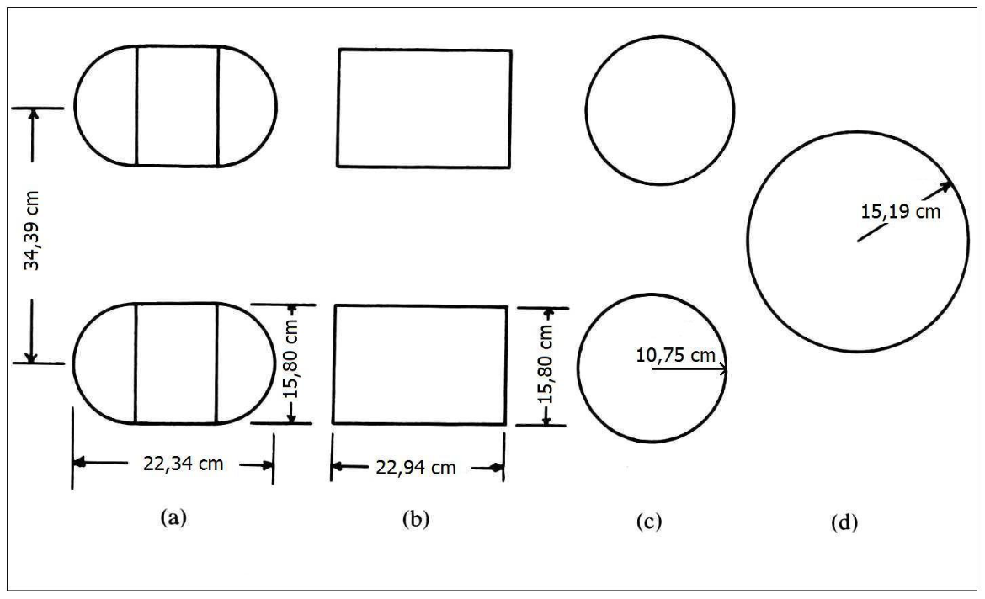
Figura 3.1 Improntas de los neumáticos sobre el pavimento (Pavement analysis and design, Yang H. Huang)

Slide 73
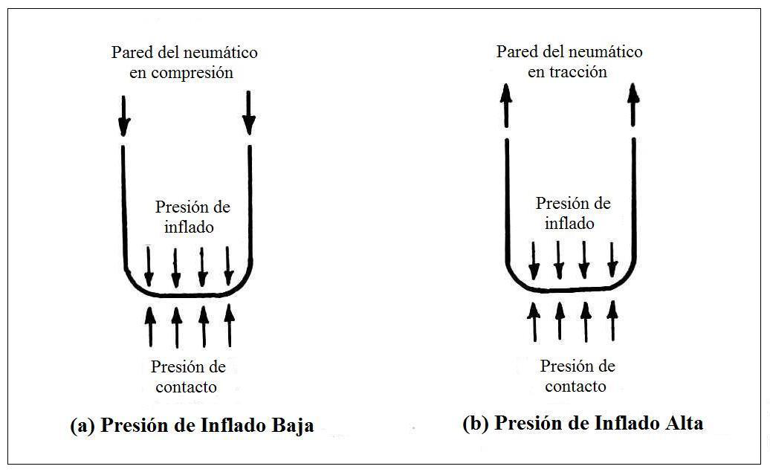
La carga por tanto se distribuirá en la superficie de la impronta, dando lugar a una presión de contacto.
Es decir podemos hablar de dos conceptos de presión de inflado y de contacto.
Para una carga dada y un determinado neumático, el aumento de la presión de inflado implicará una presión de contacto mayor y a la inversa.
La distribución de presiones de contacto entre neumático y rodadura no es constante, pudiendo, según el neumático y sus condiciones, ser representado por los diagramas de la Figura 3.2.
Figura 3-2 Presiones de contacto y de inflado (Pavement analysis and design, Yang H. Huang)

Slide 74
No obstante, a efectos de simplificar el problema, los modelos consideran que presión de inflado y de contacto son iguales, lo que supone una distribución uniforme de la carga en la impronta de la rueda.
Esta presión de contacto es la que es necesaria soportar en la superficie y es necesaria disipar a través de la estructura del pavimento, de tal forma que las tensiones y deformaciones impuestas a los distintos materiales de las capas de pavimento y las que está sometida la subrasante, no superen las condiciones críticas. Varios modelos para el estudio de pavimentos, consideran una impronta circular y una presión de contacto uniformemente distribuida, simplificando el fenómeno real.
La relación entre presión de inflado, impronta circular y carga es:
Donde P es la carga, p la presión de contacto y al radio equivalente del círculo de carga.
Un valor normal del radio de carga para un neumático de un vehículo pesado es de 10 cm.
Otros modelos suponen una impronta como la de la Figura 3.3, lo que a su vez representa un área rectangular de contacto equivalente a 0,5227L^2. Un valor normal de L para neumáticos de vehículos pesados es del orden de los 25 cm.

Slide 75
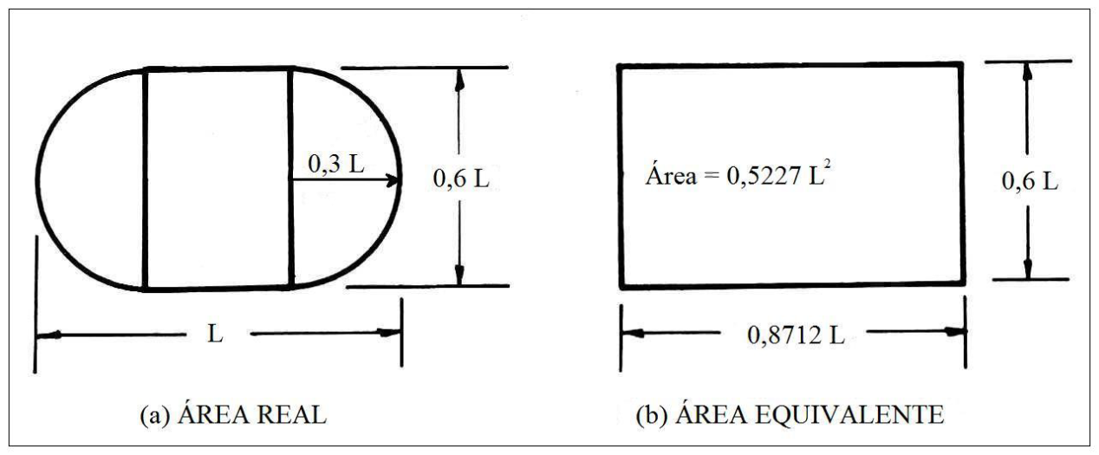
Figura 3.3. Impronta “real” y aproximación rectangular (Pavement analysis and design, Yang H. Huang)
La presión de inflado normal de un neumático de camión se ubicará entre 70 y 90lb/plg2 o 6,3 kg/cm2 o 0,62 Mpa. La presión de inflado de un neumático de automóvil será del orden de la tercera parte.
Otras propiedades de la carga tales como las fuerzas de fricción (fuerzas centrífugas, fuerzas de tracción, fuerzas de frenado) también estarán presentes.
La velocidad de aplicación de la carga será relevante en el caso de los materiales que tienen una respuesta de deformación diferida en el tiempo, a diferencia de los materiales elásticos.

Slide 76
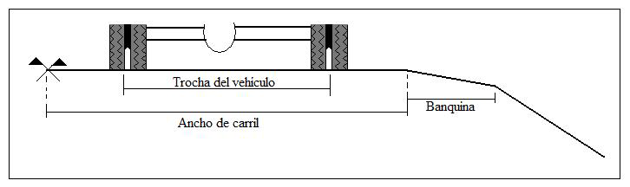
CARGA EN LA SECCION TRANSVERSAL
Las zonas de aplicación de la carga en carreteras de 2 carriles, será relativamente constante, desde que el vehículo circulará centrado en el ancho del carril de circulación como se indica en la figura 3.4.
Figura 3.4: Aplicación de la carga en el carril de circulación
La distribución transversal de frecuencias de cargas, a los efectos de la ingeniería de pavimentos de carreteras, consideraremos que se concentra en lo que denominaremos huella.
Sin embargo, esta distribución de frecuencias de aplicación de cargas, resulta relevante en los pavimentos de aeropuertos, en los que las aeronaves, no siempre circulan por el mismo carril y tienen configuraciones de conjuntos de ruedas diferentes según la aeronave, dando lugar al fenómeno de “wandering”, es decir aplicación errante de las cargas en el ancho del pavimento
En carreteras, algunas consideraciones sobre esta distribución de frecuencias, puede suceder en pavimentos de más de 2 carriles

Slide 77
VARIABILIDAD DE LAS CARGAS
La carga no será un valor constante para cada vehículo.
Las cargas de distintos vehículos serán en general distintas, y un mismo vehículo puede estar vacío, cargado o sobrecargado, por lo cual corresponde hablar de un espectro de cargas. Los vehículos cargados implican cargas por rueda mayores que los mismos vehículos descargados.
Un camión cargado puede transferir 2500 kg. de carga por neumático, en tanto que el mismo camión descargado solamente bajará 500 kg., por rueda.
CONFIGURACION DE LAS CARGAS
La configuración de ruedas y ejes serán características relevantes de la carga en los vehículos pesados (camiones y ómnibus)
.
Existen vehículos con ejes de ruedas simples y de ruedas duales, y distintas configuraciones de ejes: 1) ejes simples, 2) ejes dobles o tándem y 3) ejes triples o tridem.
Las configuraciones de ruedas y de ejes se muestran en la figura 3.5.

Slide 78
Figura 3.5: Configuraciones de ruedas y ejes en vehículos de transporte por carretera.
Los ejes simples de rueda simple, son utilizados en los ejes delanteros o direccionales de la mayoría de los vehículos, y en algunos ejes traseros de camiones livianos.
Los ejes simples de rueda dual son utilizados en los ejes traseros de vehículos pesados, (ómnibus y camiones). En algunos vehículos pesados modernos se utiliza la rueda dual en el eje direccional.
Los ejes dobles o tándem, son utilizados en los ejes traseros y presentan diferentes configuraciones de ruedas. Así pueden contar con ruedas duales en los dos ejes, (la mayoría de los ejes tándem) o bien en ciertos casos, un eje de rueda dual y otro de rueda simple.
Los ejes triples, de manera análoga al caso anterior cuentan generalmente con tres ejes de ruedas duales, pudiendo en algunos casos contar con un eje de rueda simple.
Tanto los ejes dobles como los triples pueden contar con uno de los ejes rebatible, a efectos de disminuir el consumo de neumáticos cuando el vehículo circula descargado.

Slide 79
La configuración de ruedas y ejes en las aeronaves es muy variable, por lo cual la configuración de ruedas y ejes en pavimentos de aeropuertos reviste consideraciones especiales.
La distancia entre los neumáticos, determinará la superposición o no de efectos de las cargas sobre la estructura del pavimento.
La separación normal entre centros de ruedas de la ruedas duales es de 35 cm. y entre bordes de improntas de neumáticos de 18 cm. La separación normal entre centros de ejes en los ejes dobles o triples es de 120 cm.
Existe normalmente superposición de efectos entre cargas de ruedas duales, en tanto que no existe superposición de efectos significativos entre ejes sucesivos, salvo en el caso de las capas asfálticas de pavimentos flexibles por efectos de recuperación diferida de deformaciones en el tiempo (efecto viscoelástico).
El efecto de la carga por rueda, lo podemos ver en las curvas de las figuras siguientes
En la figura 3.6, vemos que mayores cargas por rueda implican mayores tensiones verticales en el pavimento y subrasante así como observamos que presiones de contacto mayores implican mayores tensiones en superficie.

Slide 80
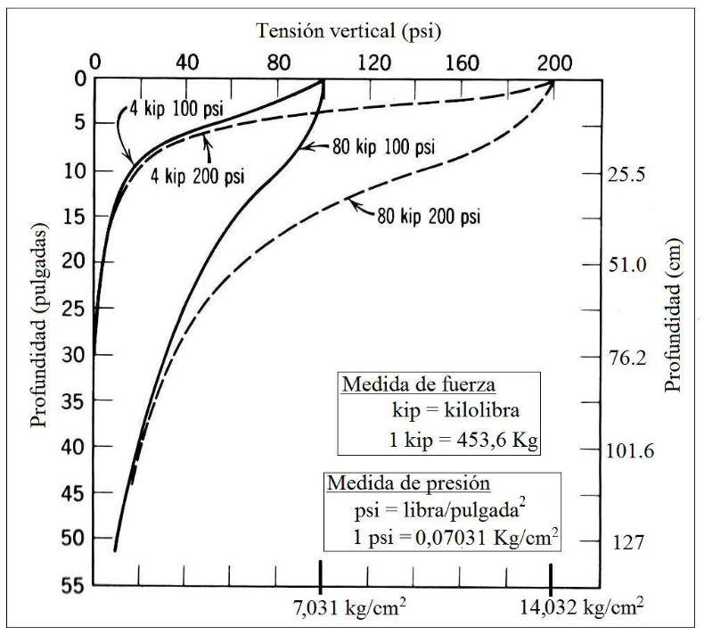
Figura 3.6 Variación de la tensión vertical de compresión con la profundidad y según la carga por rueda y la presión de inflado (Principles of pavement design. Yoder&Witczak)

Slide 81
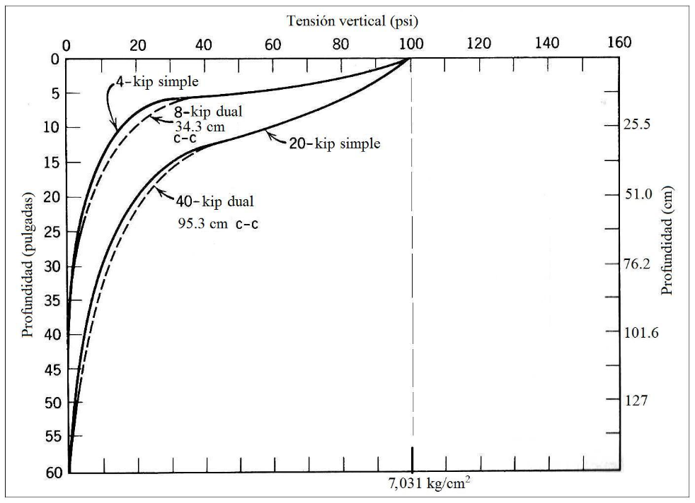
En la figura 3.7, podemos ver que el aumento de tensiones verticales por superposición de efectos en el caso de las ruedas duales en relación a las ruedas simples, si bien existe, es pequeño, cualquiera sea, el nivel de carga de las ruedas.
Figura 3.7 Tensión vertical de compresión y la carga por rueda en ruedas simples y duales (Principles of pavement design. Yoder&Witczak)

Slide 82
Las siluetas de los vehículos y de sus ejes se indican en la figura 3.8.
Los países definen una carga máxima legal por eje, según sea eje simple, doble o triple y según la configuración de ruedas (simple o dual).
La carga máxima legal es el resultado de un adecuado equilibrio entre la ecuación de la infraestructura y la del transporte. Esto quiere decir que el costo de infraestructura será mayor cuanto mayor sea la carga por eje pero que el costo por tonelada del transporte (flete) será menor cuánto mayor sea la carga transportada y por ende cuanto mayor sea la carga por eje.
Estas dos curvas se componen y presentan un mínimo que corresponde al punto del mínimo costo generalizado de transporte (infraestructura y flete).
La carga máxima legal por eje aceptada en Uruguay y el MERCOSUR, puede verse en la figura 3.8.

Slide 83
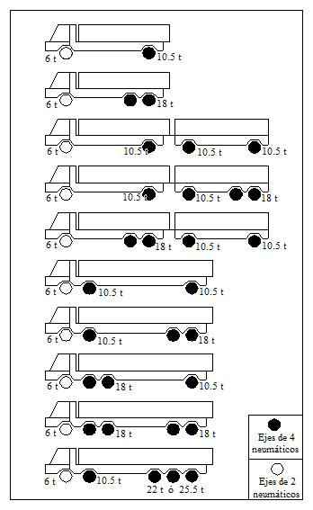
Figura 3.8 Siluetas de camiones y cargas legales máximas admitidas por eje, Uruguay y Mercosur

Slide 84
Se observa que a los ejes dobles y al eje triple se le autoriza una carga legal que no es linealmente proporcional. El eje doble se autoriza hasta 18 ton en lugar de 20 ton (dos ejes simples). Análogamente el eje triple se autoriza hasta 25 ton., en lugar de 30 ton (3 ejes simples).
CARGAS DINAMICAS Y REPETIDAS
Un vehículo circulando sobre un pavimento de superficie irregular producirá aceleraciones y desaceleraciones verticales, según la velocidad de circulación de la carga, generando una solicitación mayor (aceleración) o menor (deceleración) que la de una carga estática.
Las cargas del tránsito además son cargas repetidas, es decir que los materiales de la estructura del pavimento estarán sometidos a cargas dinámicas en el sentido de esfuerzos de fatiga.
Las cargas del tránsito son además aplicadas en distintas épocas del año en que los materiales se comportan de diferente forma pues cambian las condiciones ambientales.

Slide 85
Las cargas del tránsito comprenden un espectro de cargas muy variable, desde la de un automóvil hasta la de un camión sobrecargado, con toda una gama intermedia de camiones y ómnibus vacíos, semi cargados y cargados.
Además, estos vehículos tienen diferentes configuraciones de ejes y de ruedas.
Todas estas razones dan mérito a considerar una unidad equivalente de carga.
Esta unidad equivalente de carga es el eje de 10 ton. , o el eje de 18000lb., según el país que consideremos.
Se plantea entonces definir esta equivalencia de cargas, para lo cual podemos aplicar diferentes criterios.
Un criterio podría decirnos que una carga es equivalente a la resultante de un conjunto de ruedas múltiples, cuando generan la misma magnitud de un parámetro deseado (tensión, deformación, deflexión, etc.), en un punto determinado del pavimento.
Otro criterio podría decirnos que una carga es equivalente a la resultante de un conjunto de ejes y ruedas múltiples, cuando generan el mismo deterioro al pavimento.
Como podemos ver, el primer criterio implica una enorme variedad de equivalencias, pues habrá una según el parámetro y según el punto del pavimento que consideremos.
En el segundo caso, lo que hacemos es trasladar la equivalencia de la carga a la equivalencia del deterioro.

Slide 86
En ambos casos, la equivalencia dependerá del pavimento considerado (espesor y materiales).
La equivalencia de la carga por rueda, (ESWL por “equivalent single wheel load”), es empleada por el Cuerpo de Ingenieros de USA, que considera como parámetro la tensión vertical de compresión en la subrasante σ_{z3}, o también igual deflexión Δ, en el eje de la rueda, o con Deacon, podemos considerar σ_{r1-2}, es decir la tensión de tracción por flexión en la 1º intercapa.
La equivalencia de la carga por deterioro, se realiza a través de un factor de equivalencia (EWLF por “equivalent wheel load factor”), que relaciona el deterioro que produce una determinada carga en relación a una carga patrón de referencia.
Según Deacon, esta relación es igual a la relación de las potencias cuartas de las tensiones generadas. Es decir que para un mismo eje simple, uno que lleve un 10% más de carga, será equivalente a un 46% más de deterioro.(1,1^4)
Expresamos la equivalencia por la fórmula de la figura 3.9.
Figura 3.9: Relación entre el deterioro de una carga determinada y una carga de referencia según Deacon

Slide 87
De la pista experimental de AASHO, se pudo correlacionar la equivalencia de cargas de ejes de 18000 lb., por medio del factor indicado en la fórmula de la figura 3.10.
a=4.74 b=4.33 pavimentos flexibles
a=4.62 b=3.28 pavimentos rígidos
Vehiculo Standard 18000 lb/ eje simple/ rueda dual
(L₁=18 L₂=1)
Figura 3.10: Correlación de la equivalencia de cargas de ejes de 18000 lb. AASHO.

Slide 88
En la figura 3.11 se pueden ver los coeficientes de equivalencia del método AASHO para diferentes pesos por eje simple de rueda dual y ejes tándem de rueda dual.
CONFIGURACIÓN DE EJES
(AASHO Pt=2.0)
SN=3
EJE SIMPLE
Carga/eje |  | Factor de deterioro del pavimento
2 kip | 410 kg | 0,0002
10 kip | 4550 kg | 0,09
12 kip | 5460 kg | 0,19
14 kip | 6370 kg | 0,35
16 kip | 7280 kg | 0,61
18 kip | 8200 kg | 1
20 kip | 9100 kg | 1,56
22 kip | 10000 kg | 2,35
EJE TANDEM
Carga/eje |  | Factor de deterioro del pavimento
10 kip | 4550 kg | 0,01
20 kip | 9100 kg | 0,12
30 kip | 13650 kg | 0,65
32 kip | 14600 kg | 0,84
34 kip | 15500 kg | 1,08
36 kip | 16400 kg | 1,38
38 kip | 17300 kg | 1,73
40 kip | 18200 kg | 2,15
Figura 3.11: Configuración de ejes, Ejes equivalentes de 18000 lb (8.2 ton)

Slide 89
Como se puede ver los pesos por eje menores, resultan insignificantes frente a los ejes que pesan la carga estándar de eje simple de 18000lb.
Es oportuno señalar que el eje de un camión sobrecargado, un 10% de la carga legal, resulta equivalente a 1,46 ejes, o que cada eje de sobrecargado un 20%, resulta equivalente a 2,07 ejes con la carga legal.
De aquí la importancia del control de los pesos de los vehículos pesados, pues si todos fueran sobrecargados un 20%, la vida del pavimento sería la mitad que si circularan con la carga legal.
También es interesante notar que un eje tándem no tiene como carga legal admitida, el doble de la del eje simple debido a la superposición de deformaciones en un pavimento flexible de características visco elásticas. Es decir, cuando la deformación generada por la primera rueda que pasa no llegó a recuperarse, se aplica la segunda rueda, generando una superposición de deformaciones.
Puede llamar la atención la equivalencia del factor de deterioro, según diferentes autores, si difirieran los resultados en forma significativa, pero podemos ver de la figura 3.12, que los distintos criterios no difieren significativamente, particularmente en los rangos de cargas que nos interesan que se corresponden con el rango de 50% de la carga legal (semicargado) al 120% de la misma (20% de sobrecarga).

Slide 90
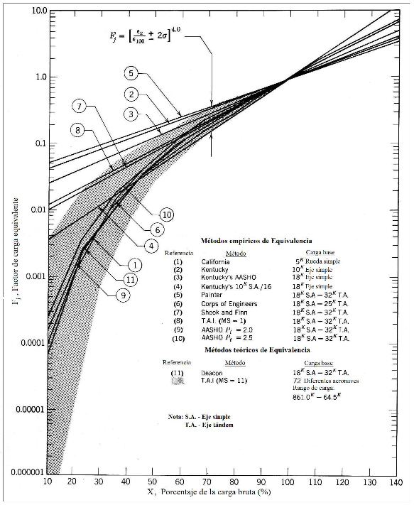
Figura 3.12 Relación entre el porcentaje de la carga estándar y el factor de carga equivalente (Principles of pavement design. Yoder&Witczak)

Slide 91
CAPITULO 4.
LOS MATERIALES
Los materiales que integran la estructura de un pavimento son de tipo diverso y los agruparemos en materiales de base y subbase y materiales de capas de rodadura.
Entre los materiales de la capa de rodadura en carreteras principales se encuentran: el hormigón de pavimentos y las mezclas asfálticas, en carreteras secundarias, los tratamientos bituminosos (además de los anteriores), y en las carreteras más precarias la rodadura puede ser de material granular (que los consideraremos materiales de base).
Entre los materiales de base y subbase, se encuentran: las mezclas asfálticas, las bases y subbases granulares (de piedra triturada, de materiales estabilizados mecánicamente, de materiales naturales), las base tratadas con ligantes hidráulicos, en particular con cemento (grava-cemento, suelo cemento, etc.) o con cal (suelo-cal).
Como suelo de subrasante se encuentra toda la gama de suelos que la naturaleza dispone, salvo aquellos que por sus propiedades desfavorables resulta conveniente o necesario excluir de la subrasante, como es el caso de los materiales de excesiva plasticidad.
Entre los materiales que se utilizan en las estructuras de pavimentos, podríamos clasificar los mismos en materiales que resisten a la tracción y materiales que resisten a la compresión.

Slide 92
Los materiales con resistencia a la compresión sin resistencia a tracción (materiales no ligados), actuarán por disminución de las tensiones de compresión en el pavimento por aumento del espesor de capa.
Los materiales con resistencia a la tracción (además de a la compresión) (materiales ligados) actuarán como disipadores de tensiones de compresión por aumento del espesor de capa o por aumento de su rigidez relativa con la capa de apoyo, pero al mismo tiempo se generarán en el interior de la capa resistente a tracción, tensiones rasantes y tensiones de tracción por flexión. Estas tensiones de tracción por flexión serán máximas en la inter capa entre las capas resistentes a tracción y las resistentes a compresión.
La resistencia a deformación de los materiales no ligados estará dada por la fricción interna del material, la cohesión del material, y por las condiciones de confinamiento en que se encuentre el material dentro de la estructura de pavimento.
La resistencia a deformación de los materiales ligados estará dada por la fricción interna y la capacidad cementante del ligante y será más independiente de las condiciones de confinamiento que los materiales no ligados.

Slide 93
La clasificación más tradicional de los materiales no ligados y su aptitud como materiales de base o subrasante se remontan a las clasificaciones de suelos del Cuerpo de Ingenieros USA y las de AASHTO.
En la medida que un suelo o material de base es más granular y contiene menos finos y éstos son menos plásticos será un suelo o material de base de mejor calidad.
Como complemento de esta caracterización por propiedades cualitativas, los materiales de base y los suelos, pueden caracterizarse por su resistencia a deformación en diferentes condiciones de confinamiento en ensayos de compresión (p.ej. triaxial) o en ensayos de penetración (p.ej CBR).
Para los materiales ligados, la resistencia a tracción es la propiedad característica por excelencia o bien la estabilidad en ensayos tecnológicos (Marshall, Hveem, etc.) por lo cual los materiales ligados se caracterizan por una resistencia a la deformación.
4.1 MODULO DE DEFORMACION Y PROPIEDADES INDICE RELACIONADAS CON EL COMPORTAMIENTO ESFUERZO-DEFORMACIÓN DEL MATERIAL.
A los efectos de modelar la estructura de un pavimento, los materiales se caracterizan por su módulo de deformación (es decir la relación entre una tensión y una deformación).

Slide 94
Alternativamente pueden caracterizarse por una propiedad índice, obtenida de ensayos “tecnológicos”, tal como la resistencia a una determinada penetración (valor soporte CBR) o la estabilidad a una determinada carga en un determinado ensayo (Marshall).
4.1.1 CARACTERIZACION DE LOS MATERIALES GRANULARES
Los materiales granulares de base y subbase, no cementados ni ligados, serán caracterizados por ensayos de compresión o de penetración, en determinadas condiciones de confinamiento.
Por tanto estos materiales no tendrán una propiedad intrínseca de módulo de deformación, sino que su módulo dependerá del confinamiento, sea en el laboratorio, a través de la presión de cámara en un ensayo triaxial, sea en el pavimento en servicio por el confinamiento que generan las capas de pavimento superiores y el grado de compactación de las mismas.
En forma análoga, estos materiales no tendrán una propiedad índice intrínseca, sino que el resultado dependerá de la sobrecarga que se coloque en el ensayo (i.e. CBR.)
Para profundizar en el tema, se remite a la bibliografía.

Slide 95
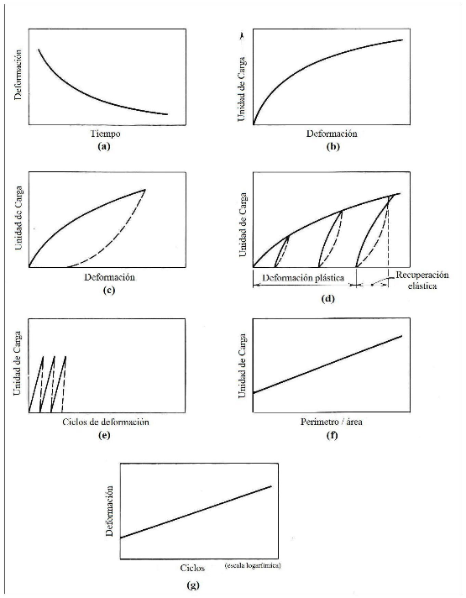
Supongamos, para fijar ideas, que caracterizamos un material por su comportamiento en laboratorio.Este valor puede ser de distinta magnitud, según su consideración como se indica en la Figura 4.1.

Slide 96
La presión de confinamiento en laboratorio que representa la condición en servicio, estará en función de la ubicación del material en el pavimento y con diferentes presiones de confinamiento, tendremos diferentes módulos de deformación.
A su vez, se puede considerar un módulo en una zona elástica lineal, un módulo en una zona elástica no lineal, un módulo tangente en la carga, un módulo secante en la carga, un módulo al cabo de una serie de aplicaciones de carga, y a su vez, medirlo en la carga o en la descarga, etc. Como se ilustra en la Figura 4.1.
Esto dará lugar a un módulo de deformación Mr denominado módulo resiliente..
Es habitual considerar el módulo en la descarga, después de 200 ciclos de carga a partir de los cuales toda la deformación es recuperable, como se indica en la figura 4.2.

Slide 97
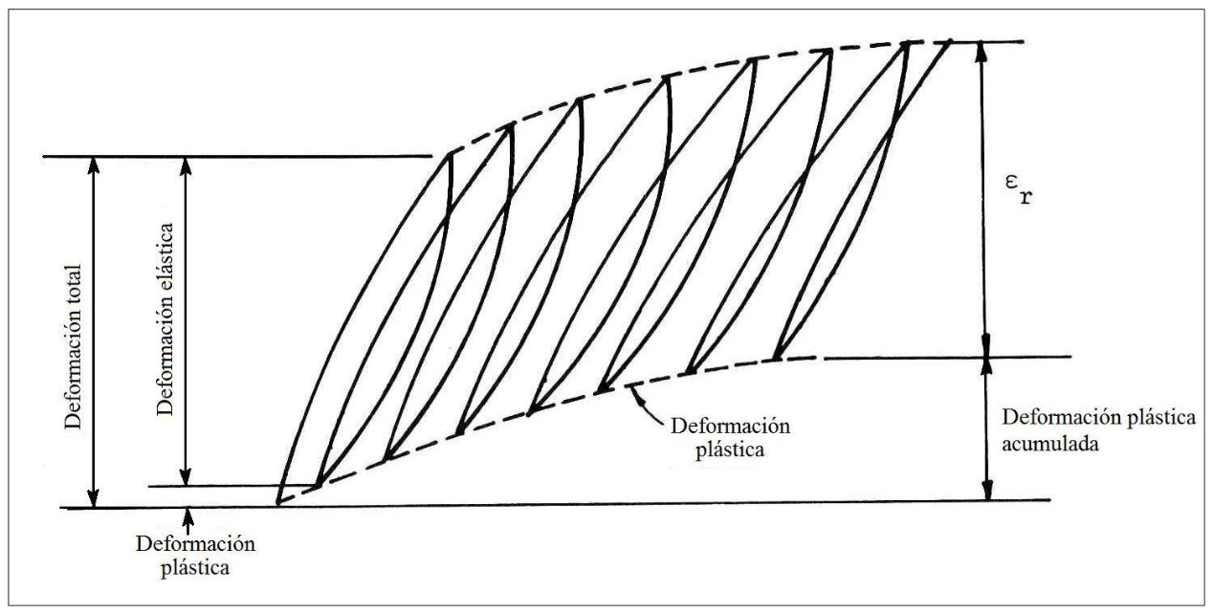
Figura 4-2 Comportamiento de esfuerzo deformación en ciclos de carga y descarga de un material de pavimento. (Assises des chausées. Ecole des Ponts et Chausées.)
Otra de las formas de caracterizar un material de base es por una propiedad índice como el caso del valor soporte CBR, que por su facilidad de ensayo y la larga historia de resultados resulta un índice relevante.
En el caso del valor soporte CBR, el valor que caracteriza al material dependerá de los aros de sobrecarga empleados, que representan la sobrecarga o confinamiento del material por las capas suprayacentes

Slide 98
Cuando se quiere estimar el módulo de deformación y no resulta posible, por carencias de equipamiento o para una aproximación rápida a un problema, se puede recurrir a correlaciones entre el valor soporte CBR y los módulos de deformación E o Mr.
Según diferentes autores, la correlación entre el CBR y el valor E o Mr puede representarse por las fórmulas indicadas en la Figura 4.3.
CORRELACIÓN | AUTOR
Mr= 6.5 CBR | JEUFFROY – BACHELEZ
Mr= 10 CBR | SHELL
Mr= 5 CBR | JEUFFROY - SAUTEREY
Figura 4.3: Correlación entre Mr y CBR, según los distintos autores
(Mr en Mpa y CBR en %) (Proyecto y construcción de Carreteras. G Jeuffroy)
4.1.2 CARACTERIZACION DE LOS MATERIALES LIGADOS
Los materiales con capacidad de resistir tracciones son los que permiten disipar las tensiones a la subrasante, en virtud de la propiedad que llamamos rigidez.
Esta rigidez dependerá del material, de la temperatura y del tiempo de aplicación de la carga.

Slide 99
La medición de este módulo característico puede realizarse de diversas formas. En cada caso se estarán considerando magnitudes similares, pero será necesario establecer claramente a cuál de ellas nos estamos refiriendo.
Los materiales ligados serán capaces de resistir tracciones, por lo cual serán caracterizados por ensayos que determinen su capacidad de tracción.
En ensayos de laboratorio se medirá la deformación y la tensión correspondiente, directa o indirectamente, en un ciclo de carga o al cabo de un cierto número de aplicaciones de carga, con lo que se obtendrá un módulo de rigidez del material resistente a la tracción S (stiffness)
Este módulo será dependiente del tiempo de aplicación de la carga y de la temperatura.
El módulo de rigidez se puede determinar por ensayos de flexión, por ensayos de compresión diametral con medición indirecta de la tracción, u otros procedimientos.
En todos los casos se medirán directa o indirectamente tensiones de tracción y las deformaciones correspondientes (o una medida indirecta de las mismas) y se supone que el material tiene una respuesta elástica.
Dado que es de interés conocer la magnitud del módulo con cargas repetidas, se determinarán las tensiones y deformaciones al cabo de un determinado número de ciclos de carga.

Slide 100
Como hemos dicho y veremos más adelante, la rigidez, es una propiedad dependiente del tiempo de aplicación de la carga y de la temperatura. Se ha definido una rigidez S , para mezclas asfálticas, que depende de la composición de la mezcla y de la rigidez del ligante, y que varía según el tiempo de aplicación de la carga y el rango de temperaturas a la que estará sometida la mezcla. Esta rigidez S(t,T) es característica del método Shell.
Alternativamente, los materiales ligados pueden ser caracterizados por propiedades “índice” que surgen de la realización de ensayos “tecnológicos” tales como el ensayo de estabilidad-fluencia de las mezclas asfálticas (Marshall) u otros índices como el valor R de Hveem (California) para mezclas asfálticas.
4.2 MODULO O COEFICIENTE DE POISSON
Una deformación de un material frente a un esfuerzo vertical, se traduce en una deformación horizontal. En caso de un material incompresible, no se produce un cambio volumétrico pero en los materiales utilizados en los pavimentos se produce dicho cambio. La propiedad que caracteriza este fenómeno es el coeficiente de Poisson n, que relaciona la deformación axial con la variación volumétrica según la fórmula indicada en la figura 4.4. Para materiales incompresibles n=0,5. Los materiales pueden presentar coeficientes de Poisson de n= 0,15.
Figura 4.4: Coeficiente de Poisson

Slide 101
4.3 CARACTERIZACIÓN DE LOS MATERIALES DE SUBRASANTE
En forma análoga a lo indicado para los materiales de subbase y base, su caracterización se realizará por medio de un módulo de deformación que relaciona la tensión con la deformación, para una determinada condición de confinamiento.
También puede ser caracterizado por una propiedad índice como el valor soporte CBR u otro índice obtenido de ensayos tecnológicos, los que también suponen una determinada condición de confinamiento.
Es posible correlacionar el valor de los módulos de deformación con el valor soporte CBR como se indica en la figura 4.5, si bien esta correlación dependerá de las condiciones de confinamiento de los materiales.
ENSAYO DE PENETRACIÓN CBR
Mr= 6.5 CBR ^{0.65} | JEUFFROY - BACHELEZ
Mr= 10 CBR | SHELL
Mr= 5 CBR | JEUFFROY - SAUTEREY
Figura 4.5: Relación entre el Mr y el Ensayo de penetración CBR según distintos autores
Análogamente, con menor nivel de correlación se pueden relacionar los módulos, el valor soporte CBR y la clasificación de los materiales según su granulometría y plasticidad, como se indica en la figura 4.6, que se incluye a efectos demostrativos.

Slide 102
CBR | Clasificación general | usos | Sistema de Clasificación
 |  |  | Unificado | AASHTO
0 - 3 | muy pobre | subrasante | OH,CH,MH,OL | A5,A6,A7
3 - 7 | pobre a regular | subrasante | OH,CH,MH,OL | A4,A5,A6,A7
7 - 20 | regular | sub-base | OL,CL,ML,SC | A2,A4,A6,A7
 |  |  | SM,SP
20 - 50 | bueno | base,subbase | GM,GC,W,SM | A1b,A2-5,A3
 |  |  | SP,GP | A2-6
> 50 | excelente | base | GW,GM | A1-a,A2-4,A3
Figura 4.6: Correlación entre valor CBR y clasificación de suelos
Estas correlaciones, son útiles para quien cuenta con experiencia en la caracterización de materiales, pero es conveniente su empleo con prudencia y recurrir a las prácticas de laboratorio de ensayo de materiales o al menos a la determinación de las propiedades índice en laboratorio.

Slide 103
4.4 VALORES USUALES DE LOS MODULOS DE LOS MATERIALES
Son valores usuales de los diferentes módulos los indicados en la figura 4.7.
MODULOS DE DEFORMACIÓN
SUELOS | E= 5XCBR (MPa)
 | CBR=3 | E=15 MPa
 | CBR=10 | E=50 MPa
BASES GRANULARES | σ=0.1 MPa | E=100 MPa
 | σ=1 MPa | E=500 MPa
MATERIALES ASFÁLTICOS
CONCRETO ASFÁLTICO |  | S=6000 MPa
S= 160X10⁻⁶ MPa
GRAVA CEMENTO |  | E=20.000 - 30.000 MPa
Figura 4.7: Módulos de deformación

Slide 104
Como se puede ver entre una subrasante “mala” y una “buena”, la razón de módulos es de 3. La razón modular entre una subrasante y un material de subbase es del orden de 10 y la razón modular entre base y mezcla asfáltica es del orden de 15 a 60.
Estos valores modulares son dados exclusivamente a título de ejemplo y de orientación. El verdadero comportamiento esfuerzo deformación de un material solamente podrá ser determinado reproduciendo las condiciones de trabajo del material en la estructura del pavimento, sea en laboratorio o midiéndolas en sitio.
Los valores del coeficiente de Poisson utilizados son los indicados en la figura 4.8
En general, una estimación impropia de un coeficiente de Poisson no repercutirá significativamente en el diseño del pavimento.
COEFICIENTES DE POISSON
 | ν | AUTOR
SUELOS | 0,5 | SHELL ARCILLA
 | 0,35 | SHELL ARENA
 | 0,45 | INST. ASFALTO
BASES GRANULARES | 0,35 | SHELL
 | 0,45 | INST. ASFALTO
CONCRETO ASFÁLTICO | 0,35 | SHELL
 | 0,4 | INST. ASFALTO
 | 0,25-0,50 | 0ºC - 60ºC
BASES CEMENTADAS | 0,15
Figura 4.8: Coeficientes de Poisson

Slide 105
CAPITULO 5.
METODOS DE DISEÑO
Los métodos de diseño de pavimentos son modelos de la realidad de base empírica o empírico racional o mecanicista, que permiten determinar los espesores de cada capa de la estructura de pavimento con los materiales disponibles, en función de las condiciones de tránsito y del medio ambiente, sobre un determinado terreno de subrasante, de forma tal que durante la vida en servicio programada no resulten fallas estructurales o funcionales.
Los métodos de diseño de pavimentos flexibles, han sido desarrollados desde mediados del siglo XX, originalmente en pavimentos de aeropuertos en la 2ª Guerra Mundial.
Estos métodos de base absolutamente empírica, permitieron una solución adecuada para el momento y todavía son utilizados por algunas agencias viales.
En estos casos, el método permite determinar los espesores de materiales de base de calidad superior sobre el terreno de subrasante, en capas múltiples.
Los primeros métodos empíricos, estaban preocupados por limitar las tensiones de compresión en la subrasante y en los materiales de base.

Slide 106
Posteriormente otros métodos desarrollaron modelos de base más analítica o mecanicista, con lo cual se lograron diseños estructurales que prevenían la falla frente al paso de cargas repetidas del tránsito en determinadas condiciones ambientales, sobre un determinado terreno de subrasante. Las capas se construían de materiales de base y rodadura que la tecnología desarrollaba y que los laboratorios de ensayo y análisis se ocupaban de caracterizar a través de propiedades de esfuerzo-deformación de tipo dinámico.
Estos métodos permitían, al igual que los anteriores, determinar los espesores de pavimento, totales y de cada capa, así como las propiedades de los materiales que lo constituyen.
Estos métodos han sido progresivamente desarrollados y se popularizaron con la introducción de nuevos equipos y técnicas de laboratorio para el ensayo de los materiales que simulen de mejor forma el comportamiento en servicio y a partir de la popularización de la herramienta computacional.
Estos métodos se preocuparon de las tensiones y deformaciones en general en el pavimento, considerando que las solicitaciones de compresión en la subrasante o en las capas granulares de base o subbase y las solicitaciones de tracción por flexión en la 1º intercapa, eran las críticas del diseño estructural.

Slide 107
De todas formas, estos métodos, siguen el itinerario del dimensionado tradicional de estructuras considerando la falla como el resultado de deformaciones y tensiones repetidas, que acumuladas en el tiempo superan las admisibles de un material de la estructura del pavimento en la vida del proyecto.
Otro punto de vista se incorporó en la década de los años 60 a la ingeniería de pavimentos, considerando que el diseño de un pavimento tenía que brindar al usuario una determinada calidad de servicio, dada por la comodidad y el confort de la circulación en la vida del proyecto. El criterio de falla sería un nivel de servicio por debajo de un mínimo admitido por los usuarios.
El concepto de calidad de servicio vino a poner en competencia con el de la tradición estructuralista, un nuevo criterio de falla.
Soportar estructuralmente la carga era un factor más, pues resultaba posible tener una falla estructural y sin embargo dar un buen servicio ( pavimento con fisuras múltiples y buena condición de circulación), así como era posible no tener ninguna falla estructural y dar un mal servicio al usuario ( un pavimento irregular en la superficie sin fallas estructurales)
En este curso veremos 3 métodos de diseño de pavimentos:
Método CBR o del Cuerpo de Ingenieros de USA, versión de 1942
Método Shell, versión de 1963
Método AASHTO, versión de 1972

Slide 108
Todos estos métodos han tenido versiones de actualización que han mejorado su performance y que pueden consultarse en la bibliografía.
Existen numerosos métodos desarrollados por diferentes agencias públicas (nacionales, estatales, etc.) y diferentes instituciones privadas (universidades, proveedores, institutos de investigación, etc.)
En la figura 5.1, se lista una serie de métodos de diseño utilizados en la práctica local de la ingeniería de pavimentos.
MÉTODOS DE DISEÑO DE PAVIMENTOS FLEXIBLES
MÉTODO | ORIGEN | VERSIONES originales
CUERPO DE INGENIEROS | USA | 1942
SHELL | HOL | 1963
AASHTO | USA | 1972
INSTITUTO DEL ASFALTO | USA | 1973
Figura 5.1: Lista de Métodos para diseño de pavimentos flexibles
Un método es una secuencia de consideraciones, aplicación de criterios y fórmulas, y determinación de resultados provisorios e iteración de los mismos, hasta lograr la convergencia en una solución final que llamamos diseño.
Es oportuno señalar que corresponde utilizar los métodos en forma correcta y consistente de acuerdo a las recomendaciones de cada uno, y evitar la mezcla de métodos en un diseño y en caso de realizarlo, contar con una sólida formación específica que permita tomar estas libertades sin sacrificio de la calidad de los resultados.

Slide 109
Todos los métodos siguen una lógica similar, que simplificando podemos sintetizar en la figura 5.2, que comprende una información de entrada de: 1) características de la subrasante, 2) el tránsito durante la vida útil, 3) los materiales disponibles y 4) las condiciones ambientales.
Características de la subrasante E, ν
Tránsito
Nº/ Tipo de Cargas Velocidad
Regionales
Temperatura
Humedad
Materiales Disponibles
E_{i,,} ν_{i}
INPUT
Determinación de Espesores
(1er tanteo)
Calculo de:
Tensiones de comp. σ_{z}
Tensiones tracción σ_{r}
Aumento de espesores
Cambio de material
Verificación de tensiones /deformaciones con las “admisibles”
NO Verifica
Verifica
DISEÑO FINAL
OUTPUT
Figura 5.2: Esquema general para el diseño de pavimentos

Slide 110
Con esta información se alimenta un modelo más o menos complejo que relaciona una o varias de estos datos de entrada con el espesor del pavimento y de las capas respectivas, a efectos de asegurar un buen resultado del pavimento en servicio (buen resultado empírico, tensiones o deformaciones menores que las admisibles, rango admisible de variación del nivel de servicio)
Si los materiales o los espesores de capa no son suficientes pueden ser sustituidos o aumentados.
  1 METODO DE DISEÑO CBR
Este método de diseño puede ser considerado el pionero de los métodos de diseño de pavimentos flexibles. A principios de la 2º Guerra Mundial, el Cuerpo de Ingenieros de los Estados Unidos adoptó el método de diseño CBR, siguiendo las investigaciones del Departamento de Carreteras de California y los estudios de Porter.
El método caracteriza a los materiales por su poder soporte CBR (materiales de base y subrasante) y consiste en determinar el espesor de capas a colocar sobre una superficie de un material de determinado CBR, a efectos que en este material de apoyo no se produzcan solicitaciones superiores a las admisibles.
El método comprende una iteración que comienza considerando como primera capa de apoyo la subrasante a la que se le asigna un cierto valor característico de CBR. Por medio de la curva CBR-espesor de la figura 5.3, se determina el espesor de material de
CBR superior al de la subrasante, que es necesario colocar entre esta subrasante y la superficie de rodadura, es decir el espesor total de pavimento E_{t}.

Slide 111
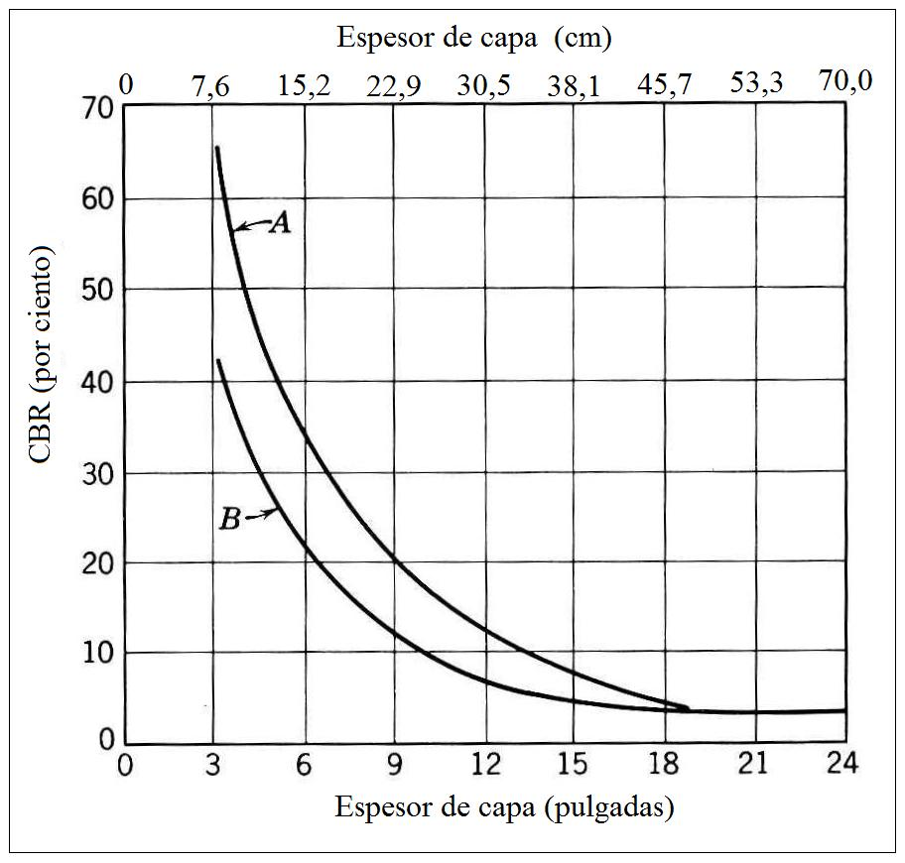
Figura 5.3 Curvas de diseño CBR (DOT California, Cuerpo de Ingenieros, USA)
Supongamos que contamos con dos materiales, uno para subbase de CBR 40% y otro para base de CBR 100%. En la 1º iteración del método calcularemos el espesor de material de CBR superior a 40% a colocar entre la subbase y la rodadura E2, obtenido de la misma gráfica para una capa de apoyo, ahora de CBR=40% y por diferencia el espesor necesario de material de subbase E₁= E_{t} - E₂.
El método cuenta con varias ventajas entre las cuales, la forma de determinar las propiedades de esfuerzo-deformación a través de un ensayo de penetración sencillo y generalizado como es el CBR.

Slide 112
Entre las limitaciones del método: que no considera la incorporación de capas de mezcla asfáltica en la estructura del pavimento, que no se considera explícitamente la configuración de cargas y el efecto de las cargas repetidas, los factores ambientales y los materiales se caracterizan por su valor CBR, que es un ensayo de penetración, que no refleja las solicitaciones reales del material de subrasante o de base, entre otros.
Los estudios que condujeron a la curva de la figura 5-3, fueron desarrollados por el Departamento de Carreteras de California en la década de los años 20 a 40. Posteriormente se aplicaron al diseño de pistas de aeropuertos por el Cuerpo de Ingenieros de los Estados Unidos. La curva original para carreteras es la indicada como B en tanto que la utilizada por el Cuerpo de Ingenieros es la indicada como A. La curva A puede ser considerada para cargas por rueda de 12000 lb y la B para cargas por rueda de 7000 lb.
Para la aplicación del método en pavimentos de aeropuertos en que las aeronaves cuentan con diferentes cargas por rueda y configuraciones de ruedas, según el fabricante, se desarrollaron curvas paramétricas en distintos pesos por rueda, dando lugar a la clásica curva de CBR- espesor que se indica en la figura 5.4.

Slide 113
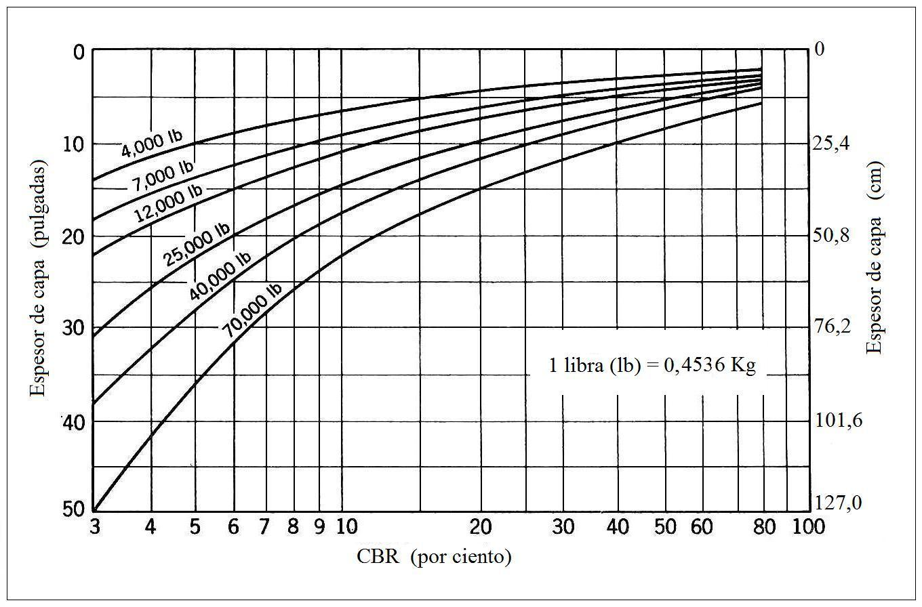
Figura 5.4 Método de diseño CBR para aeropuertos (Cuerpo de Ingenieros, USA)
La simplicidad del método y los ensayos elementales requeridos para caracterizar los materiales fueron razón para que fuera el método de diseño más generalizado en la ingeniería vial hasta la década de los años 70.
El método de diseño CBR todavía es recogido en los Pliegos de Condiciones para la construcción de puentes y carreteras de la Dirección de Vialidad de Uruguay.
Posteriores actualizaciones del método incorporaron los conceptos que omitían las versiones originales antes indicadas, pero en simultánea, otros métodos se disputaron el favor de la ingeniería de pavimentos, por lo cual en este curso no se volverá a hacer mención del mismo y un desarrollo en profundidad y de las actualizaciones se puede obtener de la bibliografía.

Slide 114
Como comentario podemos decir que el método se centra en determinar el espesor de capas que permitan asegurar que no se darán fallas por excesivas tensiones de compresión en la subrasante o en las capas de subbase y base. No considera las tensiones de tracción por flexión en las capas rígidas asfálticas desde que culmina el pavimento en la capa granular de CBR 100% con un revestimiento de tratamiento bituminoso, no considera explícitamente el efecto de las cargas repetidas a lo largo de la vida útil, (aunque implícitamente lo reconoce desde que la curva de diseño es la de un buen comportamiento frente al tránsito) y no considera en absoluto los factores de temperatura y humedad (aunque lo hace en forma implícita desde que caracteriza a los materiales por su CBR que se determina en condiciones de saturación, lo que resulta en general, altamente conservador)
  2 METODO DE DISEÑO SHELL
El método de diseño de Shell fue concebido en la década de los años 60 por la Shell en su laboratorio de Koninklijke. Posteriormente, el método ha experimentado actualizaciones sucesivas. A efectos de este curso se utilizará la versión de 1968, remitiendo a la bibliografía para una mejor y más profunda comprensión y la consideración de las versiones actualizadas.
Conceptualmente el método considera que las solicitaciones críticas en una estructura de pavimentos son las tensiones de compresión en la subrasante (y en las capas de base y subbase) y las tensiones de tracción por flexión en la 1ª interfase entre las capas de base granulares y las capas de mezcla asfáltica de la rodadura.

Slide 115
El método considera la modelación de capas múltiples de la estructura del pavimento, materiales de subrasante y granulares de comportamiento elástico lineal y capas de mezcla asfáltica de comportamiento esfuerzo deformación viscoelástico.
El método considera que para un material de subrasante caracterizado por un cierto módulo elástico, que representa las propiedades esfuerzo deformación del suelo, y para un determinado número de repeticiones de carga que el método considera equivalentes a ejes de 10 toneladas métricas, existen infinitas combinaciones de espesores de capas de mezcla asfáltica y espesores de capas de base y subbase granular que son capaces de soportar las solicitaciones del tránsito.
En el gráfico figuran diversas curvas para diferentes niveles de ejes equivalentes de 10 ton a lo largo de la vida útil por senda (la equivalencia de cargas fue considerada en el Capítulo 2 de este Curso).
Entre las posibles soluciones estructurales, para un determinado valor del número de repeticiones de ejes equivalentes de 10 ton se encuentra la alternativa de capa asfáltica integral, (full depth asphalt pavement), que consiste en una estructura compuesta por una capa única de mezcla asfáltica directamente sobre el terreno de subrasante.
Otras alternativas combinan espesores variables de capas granulares (materiales de subbase y base) con espesores de capas de mezcla asfáltica en las capas de superficie.
Una de las curvas de diseño para una subrasante de CBR=7% se muestra en la figura 5.5.

Slide 116
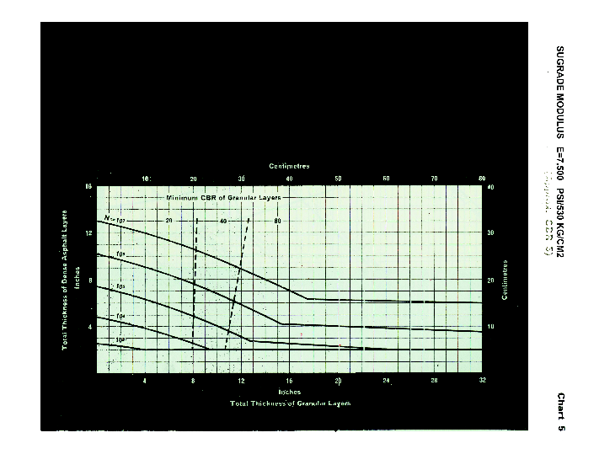
Figura 5-5. Diseño de espesores de pavimentos Shell 63 para una subrasante de CBR=5% (Shell Internacional Petroleum Company, London)

Slide 117
El método considera una correlación entre el módulo elástico de los suelos de subrasante y de las capas granulares con el valor soporte California (CBR), de uso generalizado, dado que para la determinación de módulos de deformación serían necesarios equipos de medición de esfuerzo-deformación, bajo condiciones de confinamiento variables, representativas del lugar que ocupará el material en la estructura de pavimento y la aplicación de esfuerzos repetidos que simulen las tensiones y deformaciones en los diferentes puntos críticos de la estructura.
Como se puede ver la curva de diseño permite integrar la estructura de pavimento con un material de subbase de CBR mayor que 20%, una capa de base de CBR mayor que 40% y una capa de base de CBR mayor que 80%. Pueden diseñarse infinitas soluciones que combinan espesores de mezclas asfálticas y bases granulares.
La consideración de una u otra solución será dependiente de los materiales disponibles en la zona de obra y de las condicionantes económicas del lugar en particular donde se desarrolle la obra.
Es interesante reflexionar sobre el comportamiento particular del andamiento de la curva de diseño. La parte a la izquierda, muestra que el aumento de los espesores de las capas granulares de subbase y base redunda en una reducción significativa del espesor de la capa asfáltica, en tanto que, desplazándonos a la derecha, a partir de un cierto punto, el aumento de espesores de las capas de base, no se refleja en disminuciones sensibles del espesor de la capa de mezcla asfáltica.

Slide 118
La razón de este particular comportamiento se relaciona a la solicitación crítica en la falla del pavimento.
En la zona de la izquierda del punto anguloso, la falla se producirá por altas tensiones de compresión en la subrasante (o en las capas granulares de subbase y base), en tanto que en la zona a la derecha, se producirá por solicitaciones de tracción por flexión en la 1ª intercapa. La presencia del “punto anguloso” corresponde a la intersección de las curvas de falla por las causas indicadas.
Si superponemos en esta gráfica, otra en que en las ordenadas consideremos el precio por m2 de pavimento, podremos determinar la solución más económica en términos de inversión inicial. En general, la solución más económica, se ubicará entre las estructuras con una capa de subbase granular de materiales naturales y el referido punto anguloso.
Una solución de estructura de pavimento muy difundida en zonas de disponibilidad de materiales naturales a bajos precios, es la de utilizar dichos materiales como materiales de base y subbase (CBR>20% y CBR>40%) y sobre ésta diseñar el espesor asfáltico correspondiente..
El método también permite ingresar a las gráficas de diseño, por el valor N de ejes equivalentes de 10 ton, y determinar según el módulo de la subrasante, la combinación de espesores de las capas de la estructura.

Slide 119
Esta visión diferente de un mismo ábaco de diseño puede resultar útil al momento de evaluar la calidad de la subrasante y los riesgos que se podrían correr en caso de sobre valuar el soporte de la subrasante (o de las capas de base y subbase) y así contar con un punto débil a las solicitaciones de compresión.
En la figura 5.6 se muestra la gráfica de diseño referida para N=10^4 ejes equivalentes de 10 ton..
Como puede verse, el método considera como criterio de falla, situaciones de esfuerzo y deformación admisibles, el efecto de cargas repetidas, la caracterización de los elementos integrantes de la estructura granular y la subrasante y las características viscoelásticas del comportamiento de la mezcla asfáltica.
Es un método que ubicamos entre los de conceptualización empírico-racional o empírico-mecanicista.
Es claro que el método resulta sustancialmente más desarrollado que el método CBR original.
No obstante, esta versión del método no considera los efectos ambientales. La temperatura del lugar de la obra no interviene y las condiciones de humedad intervienen solamente en la apreciación del módulo de las capas granulares y de subrasante.
Tampoco intervienen las distintas propiedades que una mezcla asfáltica puede tener en materia de rigidez modular o resistencia a fatiga como resultado del diseño de mezcla y del ligante asfáltico seleccionado, pues las curvas de diseño se refieren a una condición de mezcla estándar utilizada en la época en que se desarrolló el método.

Slide 120
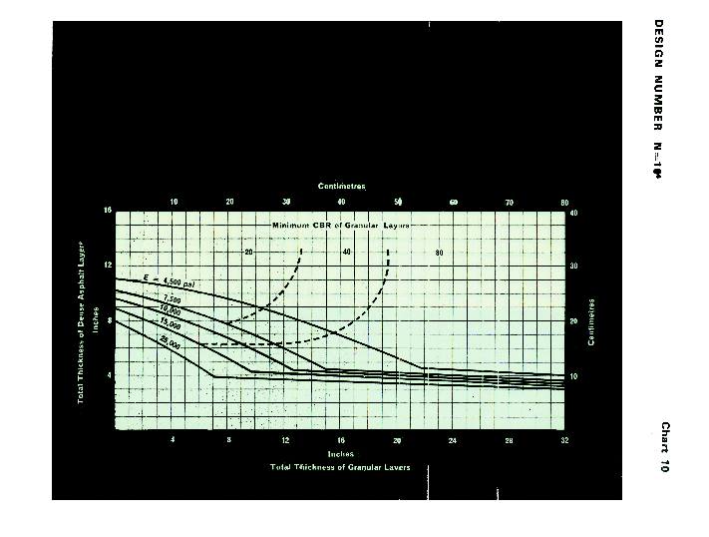
Figura 5.6 Curvas de diseño Shell 68 (Shell Internacional Petroleum Company, London)

Slide 121
El sistema multicapa, considerado, estima que los módulos de las capas son de calidad creciente a medida que se aproxima a la rodadura, por lo cual no resulta aplicable para el dimensionado de estructuras de pavimentos flexibles o semirígidos, que cuentan con capas de materiales de base cementados con ligantes hidráulicos, en los que se produce una inversión de módulos pues resultan más rígidas las capas de base cementadas que las capas de mezcla asfáltica.
En la versión del método de 1983, se incorporan nuevas consideraciones, de temperatura ambiente, tipo de mezcla y capas cementadas, aumentando la diversidad de aplicación del método y aumentando la complejidad y número de los datos de entrada y del conocimiento de los materiales y sus propiedades reológicas.
  1.3 METODO DE DISEÑO AASHTO
El método de diseño de AASHTO es el resultado de los estudios realizados en los años 60 en una pista experimental en Ottawa, Illinois, USA, en la que sobre distintas secciones de estructuras de pavimentos flexibles y rígidos, se hicieron circular camiones y se correlacionó el pasaje de las cargas con el nivel de servicio prestado al usuario para las distintas estructuras de pavimento utilizadas.
En este curso veremos el método en su versión del año 1972, contenida en la AASHO Interim Guide.
El método introduce, como concepto innovador y sustancialmente diferente del de los otros métodos antes señalados, el concepto de nivel de servicio
(serviceability), como la capacidad de un pavimento de prestar un servicio al usuario en condiciones de seguridad y confort.

Slide 122
Un pavimento de construcción reciente y observando las reglas del buen arte de construir (regularidad superficial, textura, etc) tendrá el máximo de nivel de servicio, en tanto que el mismo pavimento, en tanto vayan pasando las cargas con el tiempo, se irá deteriorando en su nivel de servicio, tanto más rápido cuánto más precaria sea la estructura de ese pavimento.
El nivel de servicio es una propiedad subjetiva con que el usuario califica el confort y la seguridad, pudiéndose definir un ratio de nivel de servicio (serviceability rating). A estos efectos se desarrolló la capacitación y estandarización de los evaluadores de carreteras (road raters) que podían en un determinado tramo de pavimento determinar un número característico en correspondencia con su nivel de servicio.
Esta medida subjetiva de nivel de servicio, a su vez, se correlacionó estadísticamente con las fallas superficiales de un pavimento: deformación longitudinal, superficie de fisuras y baches, ahuellamiento, todas ellas magnitudes medibles por observación directa o con equipamiento ad-hoc, lo que permitió definir un índice de nivel de servicio (serviceability index).
Este nivel de servicio se adoptó como un número entre 5 y 0, correspondiendo 5 al nivel de servicio óptimo y 0 al peor.
El nivel de servicio de un pavimento, evolucionará con el pasaje de las cargas en el tiempo, hasta que el usuario considere que el nivel de servicio es totalmente insatisfactorio, momento en el cual debe ser intervenido para devolverle condiciones de servicio aceptables al usuario.

Slide 123
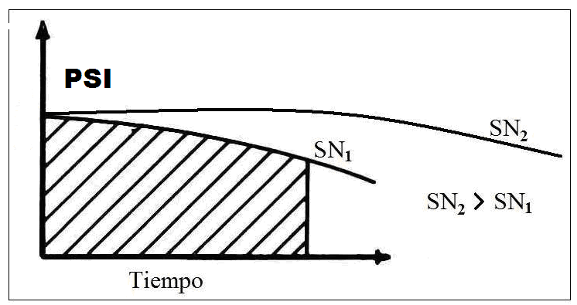
Este nivel de servicio insatisfactorio, se consideró para la red de carreteras de USA como de 2,5 para carreteras principales y de 2,0 para carreteras secundarias. Es decir que una carretera nueva puede perder hasta resultar insatisfactoria entre el 50 y 60% del nivel de servicio.
Por tanto el diseño de un pavimento satisfactorio debía ser tal que permitiera que durante una cierta vida de proyecto (cantidad de cargas aplicadas en el tiempo), que el pavimento evolucionara desde el nivel óptimo de servicio inicial hasta el nivel de máxima insatisfacción tolerada o nivel de servicio final o terminal.
Expresado gráficamente, la evolución del nivel de servicio seguiría la pauta de la figura 5.7.
Figura 5.7 Evolución del nivel de servicio con el pasaje de las cargas (tiempo), paramétrico en el Número estructural SN

Slide 124
Como puede verse, diferentes curvas corresponden a diferentes parámetros SN, (Structural Number o Número Estructural) que caracteriza la mayor “fortaleza” de la estructura de pavimento, como veremos más adelante.
Es interesante notar la forma de la curva de deterioro y la parte a la derecha de la curva en que se produce una aceleración del ritmo de pérdida del nivel de servicio con el pasaje de las cargas, lo que se ha dado por llamar el “canto del cisne” del pavimento.
Una intervención en un pavimento deteriorado, le permitirá recuperar su nivel de servicio óptimo (eventualmente, inclusive, igual al nivel de servicio original) y puede demostrarse que el momento óptimo de actuación es precisamente antes de producirse el “canto del cisne”.
La ecuación general obtenida en la pista experimental de AASHO y que vincula el nivel de servicio, la cantidad de cargas aplicadas al cabo de un tiempo t y las características estructurales del pavimento está dada por:
Gt=β*(log W t- log ρ)
Donde :
Gt- es una función (el logaritmo) de la razón de pérdida de nivel de servicio al cabo de un tiempo t con una pérdida de nivel de servicio cuando Pt=1,5
Β- una función de las variables de diseño y de carga, que influyen en la forma de la curva W-p (cargas aplicadas-nivel de servicio)
ρ-una función de las variables de diseño y de cargas, que marca el número de aplicaciones de carga hasta alcanzar un nivel de servicio de Pt=1,5

Slide 125
W t- el número de aplicaciones de carga al cabo de un tiempo t
Pt-nivel de servicio al cabo del tiempo t
L1-carga en un eje simple o en un eje tandem en kips (1000lbs)
L2.código de ejes (L2=1 para ejes simples, L2=2 para ejes dobles)
SN- Numero estructural del pavimento
La ecuación que relaciona la evolución del nivel de servicio con el pasaje de las cargas para un determinado pavimento caracterizado por un número estructural SN y para un nivel de servicio terminal intolerable de valor 1,5 , y considerando que las cargas se expresan en ejes simples equivalentes de 18 kips, es:
logWt18=9,36*log(SN+1)-0,20+ log((4,2-pt)/(4,2-1,5))/ (0,40+(1094/SN+1)^5,19)
donde :
Wt18 es el número de aplicaciones de ejes simples de 18 kips al cabo del tiempo t
SN es el número estructural del pavimento
Pt es el nivel de servicio al cabo del tiempo t.
Como puede verse de la fórmula, el último sumando se anula para un nivel de servicio terminal de 1,5, quedando una relación lineal entre los logaritmos de los ejes equivalentes de carga y el valor del Número Estructural.

Slide 126
Esta relación lleva implícita la existencia de una determinada subrasante existente en la pista experimental de AASHO, por lo cual para ser utilizada en otras subrasantes, se realizó un ajuste corrigiendo el número de ejes equivalentes según un valor S de subrasante, de 3,0 para la pista de AASHO y de 10,0 para una piedra triturada.
Esta relación, también lleva implícita una determinada condición ambiental vigente en la localidad de la pista, por lo cual, para la generalización de las conclusiones para ser utilizadas como método de diseño, resultó necesario realizar un ajuste por un factor ambiental regional R, que castiga con un valor que minora la cantidad de ejes equivalentes que es capaz de soportar una estructura de pavimento en climas más adversos (menores temperaturas anuales, heladas y alto nivel de precipitación) que el de la pista experimental o que mayora este valor en caso de climas más benignos (mayores temperaturas anuales y menores o ausencia de heladas y menores niveles de precipitación).
Con estas correcciones, la fórmula habitualmente utilizada en el diseño y que recogen los ábacos de diseño es:
logWt18=9,36*log(SN+1)-0,20+ log((4,2-pt)/(4,2-1,5))/ (0,40+(1094/SN+1)^5,19) + log(1/R)+0,372*(Si-3,0)
donde : R un factor regional que corresponde a niveles de temperatura y lluvia.
Si un valor índice del suelo de subrasante (que para la psta experimental era de CBR=3% para el cual S=3)

Slide 127
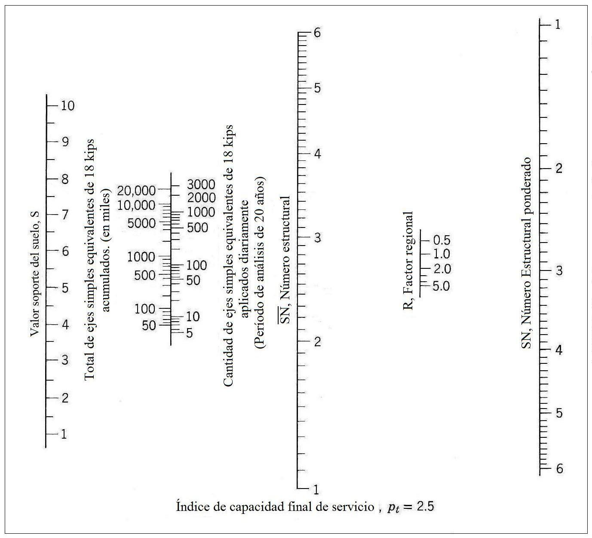
Para el diseño de un pavimento, será necesario determinar la cantidad de ejes equivalentes de 18.000 lb que se espera que circulen por senda en el período de la vida del pavimento, definir el nivel de servicio final aceptado, determinar el valor S de la subrasante y las condiciones ambientales regionales donde se realice la obra, con lo cual se está en condiciones de determinar el número estructural SN.
Los ábacos de diseño para niveles de servicio finales de 2,5 y 2,0 respectivamente se muestran en las figuras 5.8 y 5.9 respectivamente.
Figura 5-8 Abacos de diseño AASHTO 73 (AASHTO Interim design guide, 1973) para un nivel de servicio final pt=2,5

Slide 128
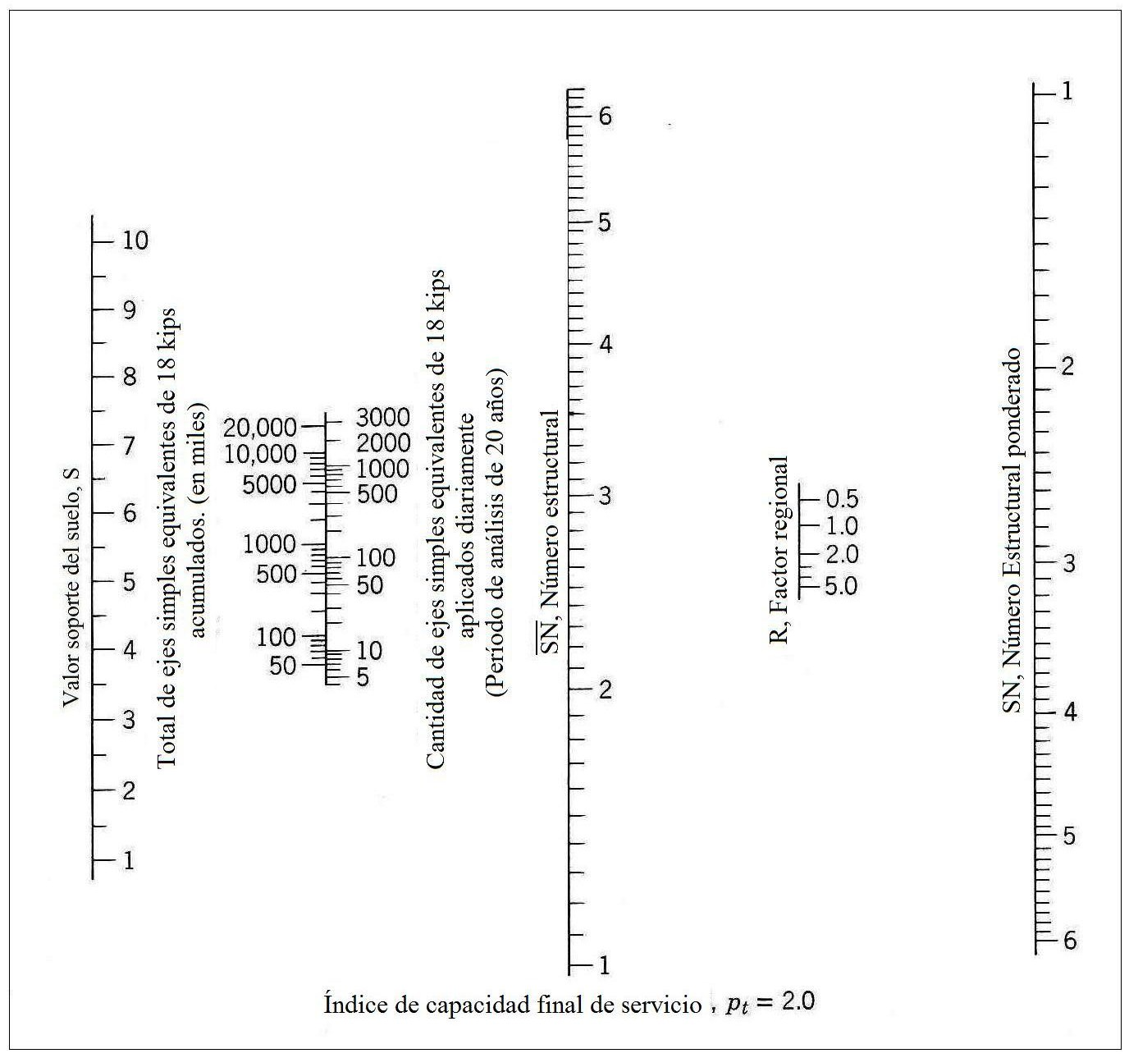
Figura 5.9 Abacos de diseño AASHTO 73 (AASHTO Interim design guide, 1973) para un nivel de servicio final pt=2,0
Este número estructural SN es el que caracteriza a toda la estructura del pavimento que se apoya sobre la subrasante de valor S.
Resta todavía determinar la relación entre el valor SN y los espesores de las capas de materiales que integran la estructura del pavimento.

Slide 129
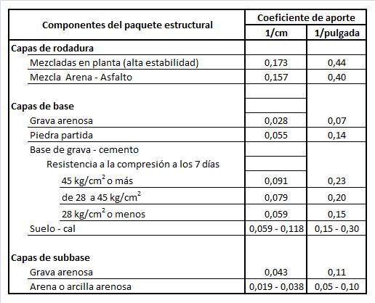
Esta relación esta dada por la fórmula:
SN=a1*d1+a2*d2+a3*d3
En la que los coeficientes a_{i} son denominados coeficientes de aporte unitarios de los materiales al número estructural y di son los espesores de las capas del pavimento.
Los coeficientes de aporte sugeridos por AASHO son los de la figura 5.10:
Figura 5.10 Coeficientes de aporte estructural (Principles of Pavement design.Yoder&Witczak)

Slide 130
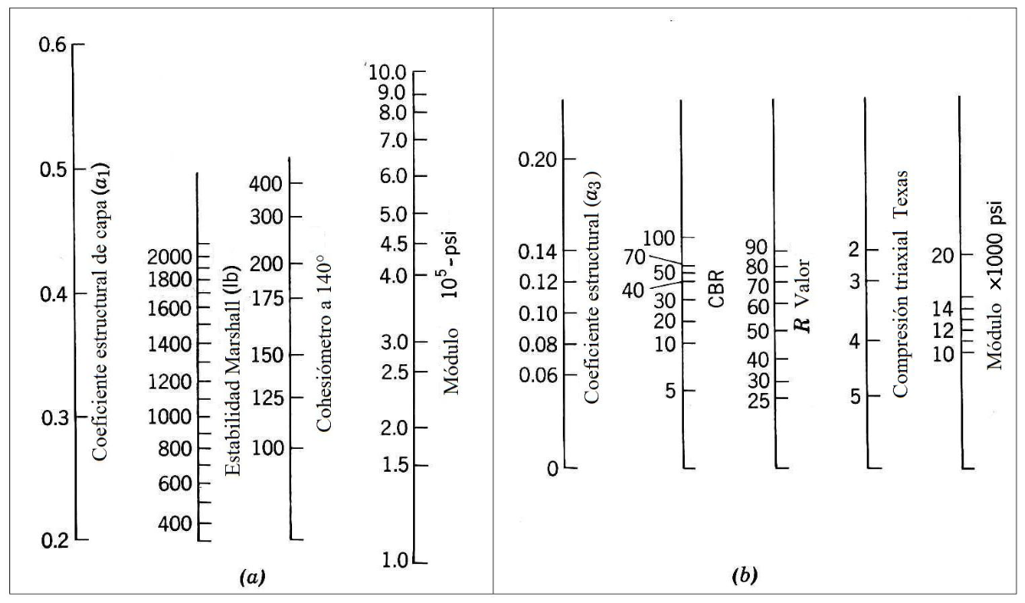
Esta definición de un material es altamente cualitativa, por lo cual se han realizado correlaciones entre los coeficientes de aporte o coeficientes de capa y las propiedades más características de los materiales que componen la estructura del pavimento (capas de superficie y coeficientes a1 y capas de base asfáltica o cementada y coeficientes a₂ y capas de base y subbase granular y coeficientes a₃).
En la figura 5.11 se indica la correlación referida:
Figura 5-11.a Correlación entre factores de aporte estructural ai y otros valores índices de los materiales (a) mezclas asfálticas y (b) bases granulares)

Slide 131
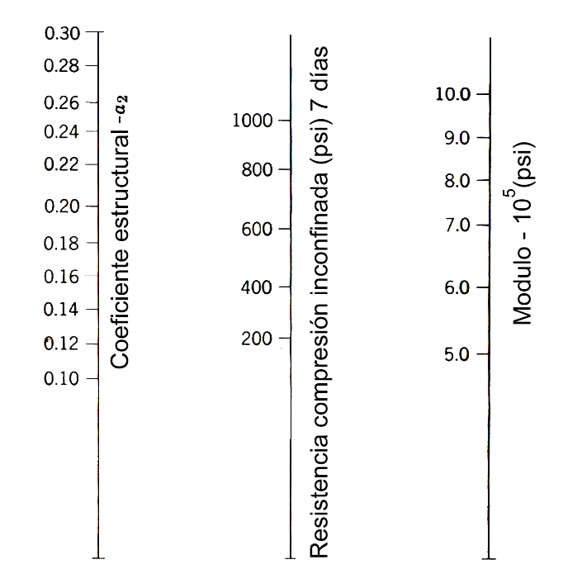
Figura 5.11. b Correlación entre factores de aporte estructural ai y otros valores índices de los materiales Bases cementadas
Por último, es de señalar que una vez obtenido SN1 y determinados los coeficientes de aporte de cada capa, será necesario recorrer el mismo camino que hiciéramos en el método CBR. Es decir, determinamos un cierto SN1 requerido sobre la subrasante, y disponemos de un cierto material de subbase. Determinaremos el SN2 que es necesario colocar sobre este material de subbase, que lo obtenemos de los ábacos o de la fórmula, utilizando para determinar el valor S de este material de subbase la correlación de la figura 5.12 a y b..

Slide 132
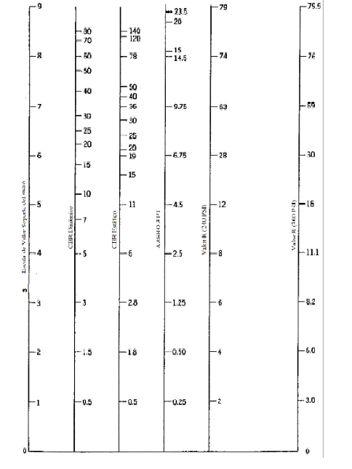
Figura 5-12.a Relacion enre el valor S de soporte AASHTO y otros valores índice del comportamiento esfuerzo deformación de los materiales (Principles of pavement design, Yoder & Witczak)

Slide 133
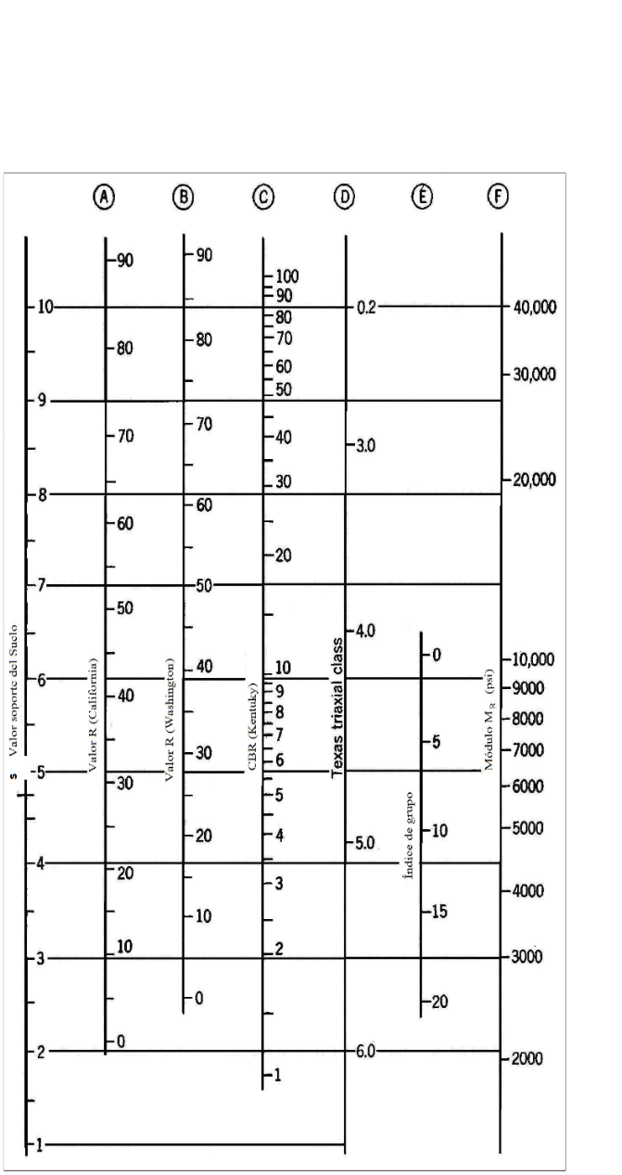
Figura 5-12.b Otras relaciones entre el valor S de soporte AASHTO y otros valores índice del comportamiento esfuerzo deformación de los materiales (Principles of pavement design, Yoder & Witczak)

Slide 134
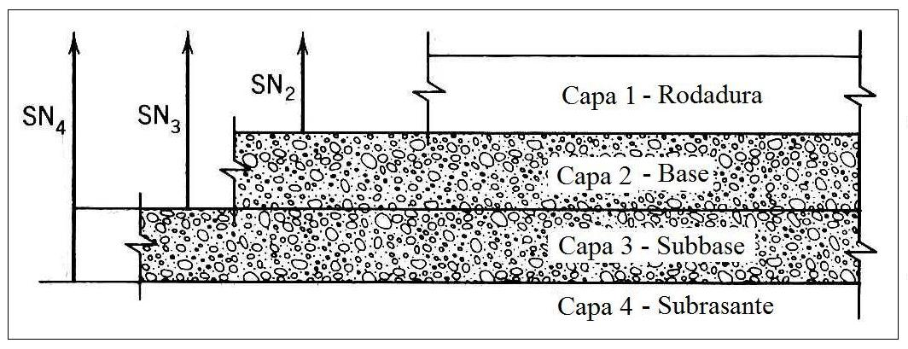
La diferencia entre SN1 y SN2 es la que tendrá que absorber el material de subbase, cuyo espesor máximo los obtenemos de dividir esta diferencia entre el coeficiente de aporte correspondiente.
En forma análoga operamos con los otros materiales de base hasta llegar a la rodadura y obtenemos los diferentes SN requeridos sobre cada capa como se indica en la figura 5.13
Figura 5.13 Iteración de cálculo de SN (Numero estructural) sobre cada capa de la estructura de pavimento (Principles of pavement design. Yoder&Witczak)

Slide 135
El método recomienda además ciertos espesores mínimos de las capas. Para la capa de superficie un espesor mínimo de 2” (5 cm.) para la capa de base un mínimo de 4” (10 cm.) y para la capa de subbase 4” (10 cm.) por razones de tipo constructivo. La capa de subbase puede no estar presente.
El método ha experimentado actualizaciones sucesivas, fundamentalmente asociadas, a la caracterización de los materiales integrantes de las capas de la estructura del pavimento, siendo la más relevante la de 1993 y la novísima versión, aún en estudio del 2003.
La idea de una pista experimental y la medición de los niveles de servicio dieron lugar a líneas de investigación orientada a las pistas experimentales, que habían comenzado antes de la pista de AASHO, en la forma de pistas de ensayo sobre las que circula una carga padrón, que se instrumenta y mide, mientras se procesa la aplicación de cargas. Se han desarrollado pistas circulares fijas, pistas de carga móviles, etc.
La incorporación de una relación nivel de servicio-tiempo a su vez permitió desarrollar modelos económicos nivel de servicio-costo de los usuarios, con lo cual habilitó toda una investigación en el sentido de modelos de diseño y conservación de pavimentos y de evaluación económica y financiera de los mismos.

Slide 136
CAPITULO 6.
MATERIALES DE BASE Y SUBBASE.
6.1 GENERALIDADES
Los materiales de base y subbase, son materiales cuya función es distribuir las tensiones que le trasmite la capa de rodadura al terreno de fundación o subrasante.
En este capítulo nos referiremos a los materiales granulares de base y subbase, es decir a materiales no ligados, por lo cual son capaces de soportar tensiones de compresión pero no son capaces de soportar tensiones de tracción.
Como se ha dicho anteriormente, todo material de mejor calidad que el suelo de subrasante es considerado un material apto para una capa de subbase y la previsión deberá estar en que las tensiones y deformaciones que experimente este material de subbase no superen las tensiones máximas “admisibles” de este material.
Análogamente, en el caso de los materiales de base, que integrarán la capa superior de la subbase y la inferior de la rodadura.
Como se ha visto anteriormente, el espesor de estas capas granulares y las relaciones modulares entre la subrasante y las capas de subbase y base son las características que influirán sobre las tensiones de compresión en la subrasante y en las capas de subbase y base.

Slide 137
A su vez, la relación modular entre la capa de base y la capa de rodadura, condicionará los espesores y características de la capa de rodadura.
Las características más relevantes de un capa de base serán su espesor y el comportamiento esfuerzo-deformación del material que la integra, caracterizado por su módulo de deformación y el coeficiente de Poisson.
El espesor de las capas será la característica más relevante al momento del diseño y durante la vida en servicio para preservar la subrasante de solicitaciones excesivas.
La relación esfuerzo-deformación, caracterizada por un módulo de deformación Mr y un coeficiente de Poisson ν, como hemos dicho, es función de la condición de confinamiento.
Por tanto podríamos expresar su relación según la fórmula de la Figura 6.1, en la que q representa las suma de las tensiones principales del material y K1 y K2 son constantes experimentales.
Mr=K1*q ^K2
Figura 6-1: Relación Mr y tensiones.

Slide 138
Lo importante es retener que el Mr es una propiedad de esfuerzo deformación que depende del estado tensional del material, es decir de donde está ubicado (profundidad) y del confinamiento (profundidad y compactación)
Para una mayor discusión nos referimos a la bibliografía.
Alternativamente, el material se puede caracterizar por una propiedad índice como el valor soporte CBR.
Tanto el módulo de deformación como el valor CBR, estarán determinados por la resistencia a la fricción del material de base y por la cohesión del material de base, así como por las condiciones de humedad y compactación del mismo.
Las propiedades requeridas a los materiales de base, deben mantenerse en el tiempo, dando lugar al concepto de durabilidad ante los agentes mecánicos y climáticos, fundamentalmente, y a agentes químicos con menor relieve.
En definitiva, un material granular de base o subbase será apto, para la función estructural, si es resistente y durable.
Un material de base puede cumplir otras funciones.
En ciertas circunstancias, resulta deseable dotar al pavimento de una capa drenante que permita el desagüe de las aguas que lleguen a la capa de base o subbase, provenientes de la rodadura y que fluyen a través de fisuras, grietas o juntas de la rodadura, afectando las capas de base, subbase y subrasante, o bien, drenar las aguas que surjan de la subrasante por niveles freáticos o para cortar el ascenso capilar del agua.

Slide 139
Las capas de base y subbase pueden prevenir el efecto de bombeo de la subrasante o de los materiales de base y subbase. El fenómeno de bombeo consiste en que al aplicar una carga del tránsito, parte de la tensión generada se transforma en presión neutra o intersticial, lo que provoca un gradiente de presiones entre la superficie y una capa de subrasante, subbase o base, determinando la migración del agua contenida en el suelo y con ella, una migración de finos por arrastre, produciendo con el tiempo una socavación y por tanto afectando las condiciones de apoyo uniformes de la capa de rodadura. Esta situación es crítica en los pavimentos de hormigón.
En ciertos climas muy fríos, la colocación de gruesas capas de subbase y base cumplirá un rol principal en la prevención de los efectos que la formación de hielo en la subrasante, puede producir en los pavimentos.
Las capas de base y subbase, cumplen una función de sobrecarga y protección sobre el material de subrasante, al colaborar a prevenir expansiones de la subrasante cuando éste se humedece y al disminuir la susceptibilidad de la subrasante al desarrollo de contracciones en condiciones de sequía.
La capa de base también cumple funciones constructivas relativas a la ejecución de la obra de pavimentos, desde que permite circular al tránsito de obra sobre las mismas, sin afectar la obra de suelos terminada.

Slide 140
6.2 BASES Y SUBBASES EN PAVIMENTOS RÍGIDOS
En pavimentos de hormigón las funciones principales de los materiales de base y subbase son: 1) dotar de una superficie homogénea de apoyo a la capa de rodadura de hormigón de cemento Pórtland, 2) colaborar con la distribución de tensiones al tener un material de mejor comportamiento esfuerzo-deformación que el material de la subrasante, 3) prevenir el bombeo (pumping) de los finos de las capas de subrasante y subbase, 4) colaborar a controlar expansiones de la subrasante y 5) favorecer el proceso constructivo.
En algunas ocasiones, la presencia de capas de base responde a que se desea establecer una capa drenante o bien una capa de protección contra los efectos de las heladas en zonas muy frías, en que la helada penetra significativamente en la subrasante.
El pavimento de hormigón es extremamente dependiente de que la capa de apoyo de la losa sea uniforme, inclusive más que del hecho que sea un material de calidad.
La presencia de zonas de comportamiento esfuerzo-deformación heterogéneas, determina la generación de tensiones de tracción elevadas, que normalmente el hormigón no puede resistir, produciéndose la fisuración.
La presencia de un material uniforme, se refuerza si además es de buena calidad, es decir si cuenta con un módulo elevado. En el caso de los pavimentos rígidos, esta propiedad de esfuerzo-deformación se caracteriza por un coeficiente de reacción k o módulo de reacción. Este módulo es la relación entre una fuerza F y la deformación producida por una placa rígida que es cargada según un ensayo normalizado.

Slide 141
Un material con un mayor k, será en general favorable, redundando en un espesor menor de rodadura de hormigón (aunque muy poco sensible a variaciones del k, como lo veremos en ocasión de abordar el diseño de pavimentos rígidos) .
La prevención del bombeo es una función principal, cuando se está en presencia de subrasantes con alto contenido de finos, pues en estos casos, es cuando el fenómeno de bombeo se desarrolla. Sobre subrasantes arenosas, el bombeo es menor o inclusive puede ser despreciable.
Para evitar el bombeo, se pueden utilizar materiales no bombeables (no-pumping base) que responden a una curva granulométrica determinada según la especificación.
El peso de las capas de base y subbase, se suman a las del propio hormigón, como elementos que tienden a controlar eventuales expansiones de la subrasante.
Es oportuno anotar que no hay peso propio del pavimento capaz de contrarrestar una expansión franca del material de subrasante y que esto se conseguirá con una adecuada compactación del suelo de fundación con los tenores de humedad apropiados o con las precauciones al momento del diseño.
La capa de subbase, en un pavimento de hormigón, normalmente esta constituida por una capa de fundación o capa de forma, que en realidad es una subrasante mejorada y que está compuesta, generalmente, por una capa de material granular, capaz de soportar el tránsito de obra a la vez que permitir una superficie impermeable, de forma tal de preservar las condiciones de la obra de suelos terminada.
La capa de base puede estar constituida por un material no bombeable según la normalización establecida, aunque en general la capa de base está constituida por un material granular estabilizado con cemento o similar, que veremos en el capítulo correspondiente.

Slide 142
Una capa de base granular no bombeable puede ser : 1) el resultado de contar con un material libremente drenante o material abierto, en función que en estas condiciones no se generan las presiones neutras, o bien, 2) un material denso, cerrado, que no permita que cuando se produzca el bombeo de la subrasante, los finos migren y a su vez que él mismo no bombee.
En ambos casos la cantidad de finos pasando el #200, se limitará a un rango mínimo (5-12% para bases densas y 0-5% para bases drenantes) así como la plasticidad de la fracción fina (IP<6 para bases densas y NP para bases drenantes)
6.3 BASES Y SUBBASES EN PAVIMENTOS FLEXIBLES
Como hemos visto, en los pavimentos flexibles el rol de un material de base será el de actuar como capa de distribución de tensiones a la subrasante, de tal forma que ésta no sufra tensiones o deformaciones excesivas con el pasaje del tránsito.
No menos cierto, es que los materiales de base y de subbase estarán sometidos a mayores tensiones y deformaciones que los materiales de subrasante y tampoco éstos deben fallar debido a las solicitaciones que les impone el tránsito.
En otros casos, es deseable que las bases y subbases de pavimentos flexibles cumplan con otras funciones complementarias como la función drenante o la de sobrecarga de un terraplén.
Los materiales granulares de base y subbase, integrarán a menudo el cuerpo de la estructura de las banquinas de la sección transversal, como se puede ver en la figura 6.2

Slide 143
Figura 6.2 Sección transversal del pavimento mostrando el relieve de los materiales granulares de base, subbase y banquinas.
A efectos de lograr contar con un comportamiento esfuerzo-deformación adecuado, el material granular de base tendrá que desarrollar su fricción interna y su cohesión.
Estas propiedades estarán directamente relacionadas a ciertas propiedades relevantes de los materiales granulares.
La resistencia friccional, estará relacionada con la forma y angularidad de las partículas, pudiendo desarrollar mejores propiedades friccionales una base integrada por partículas cúbicas provenientes de la trituración que partículas redondeadas del mismo tamaño como podría ser el caso de un canto rodado.

Slide 144
En el desarrollo de la resistencia friccional será fundamental la condición de colocación del material y su compacidad. Un material de base más compactado desarrollara como norma general, una estabilidad ( como resistencia a la deformación) mayor que la del mismo material con menor compacidad.
Al menos teóricamente, la resistencia al corte de un material granular puede también ser determinada por la presencia de cohesión, es decir por la propiedad de resistir al corte a pesar de no contar con resistencia friccional.
Esta cohesión puede estar dada por la presencia de fracciones finas de cierta plasticidad.
No menos cierto es que un exceso de finos o una plasticidad elevada de los finos, será un factor negativo a la estabilidad del material.
Una combinación de estas dos propiedades de resistencia friccional y cohesión pueden determinar el óptimo de un material de base.
Estas propiedades de estabilidad, deben de mantenerse durante la construcción y durante la vida útil del pavimento, por lo cual es relevante su durabilidad.
La durabilidad de una material granular puede referirse a la capacidad de resistir acciones mecánicas, químicas o por efectos de fenómenos naturales de humedecimiento y secado o congelación o deshielo.

Slide 145
La aptitud a conservar las propiedades frente a las acciones mecánicas, la denominamos resistencia al desgaste, que consiste en que las partículas del material de base o subbase, sea capaz de resistir las cargas del tránsito, sin cambiar sus propiedades de forma, angularidad, compacidad, etc.
Cuando se produce la distribución de cargas en el cuerpo de la capa de base o subbase, se produce una transmisión de esfuerzos entre partículas, que pueden estar apoyando en las aristas o vértices de una partícula, por lo cual las superficies de contacto pueden ser muy pequeñas y por tanto las tensiones de contacto entre partículas pueden ser muy elevadas, produciéndose la rotura de estos puntos de contacto y redondeándose las fracciones gruesas y medianas, alterando la resistencia a la fricción de la base en su conjunto.
Esta resistencia al desgaste, la mediremos a través de ensayos que no necesariamente representan el fenómeno real que queremos prevenir, pero cuyo uso a lo largo de los años permiten contar con indicadores de calidad.
Tal es el caso del ensayo de desgaste Los Angeles, el ensayo de desgaste Deval, el ensayo de pulimento acelerado (más propio para materiales sometidos a fricción directa) o el ensayo de desgaste dinámico BS 512, consistente en medir el desgaste de un material de base, luego de someterlo a varios ciclos de impacto de un peso establecido, lo que parece más real que los anteriores.
No obstante, el ensayo de norma para el desgaste de los materiales es el Los Angeles.
Para una mayor descripción del ensayo nos remitimos a la norma AASHTO T96 o ASTM C131.

Slide 146
Sintéticamente, el ensayo consiste en colocar una fracción de granulometría dad en un tambor giratorio con pestaña interior conjuntamente con bolas de acero y someterlo a 500 ciclos de desgaste. Durante este proceso, el material es presionado por todos los elementos y fracturado. Cumplido el ciclo se determina el porcentaje pasando el #12.
Un bajo porcentaje indica un material altamente resistente al desgaste, un alto porcentaje un material que se desgasta fácilmente. Para materiales de base se especifica un LA menor de 50.
En caso que los materiales estén expuestos a agentes químicos o a agentes agresivos naturales, se puede requerir que los materiales de base sean resistentes a los efectos causados por éstos. Así es que se puede considerar una serie de ensayos que permiten medir la resistencia de los materiales a estos agentes.
Los ensayos que se utilizan son los de humedecimiento y secado, congelación y deshielo, la inmersión en soluciones saturadas de sulfato de calcio o magnesio, que cristalizan dentro del cuerpo de los áridos generando tensiones internas que provocan su rotura, resistencia al etileno glicol, utilizado en zonas de hielo para bajar el punto de congelamiento de carreteras y aeropistas, u otros ensayos más acelerados como la inmersión en químicos agresivos como el dimetil sulfoxido o similares. Estos requerimientos son especificados para agregados pétreos en superficie (tratamientos bituminosos o mezclas asfálticas de rodadura), pero en algunos países son especificados para capas de base.

Slide 147
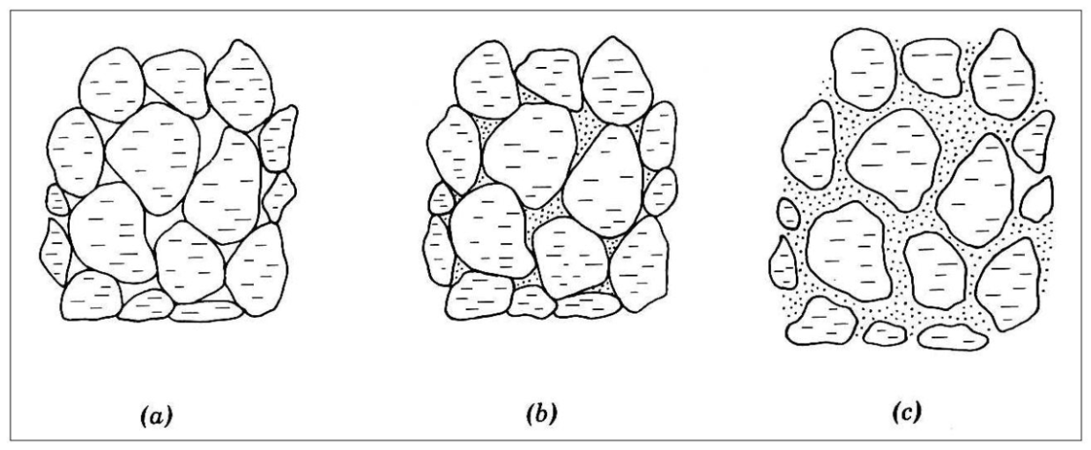
Otra propiedad, será la permeabilidad de un material de base o subbase.
En algunos casos es deseable contar con un material permeable por razones de drenaje de las aguas de superficie o de subrasante. En otros casos será deseable no contar con un material permeable y por el contrario será deseable contar con un material impermeable que no deje o dificulte el pasaje del agua. En otros casos será deseable que cuente con permeabilidad al agua pero que no permita que los finos de otras capas se escapen o contaminen el material de base.
6.3.1 DENSIDAD Y ESTABILIDAD
Las propiedades esfuerzo deformación de los materiales de base y subbase, como lo hemos dicho, son altamente dependientes de la densidad del material.
La densidad, será una función de la granulometría del material, de la forma de las partículas, de la densidad relativa o compacidad a la que el material ha sido colocado.
La estabilidad será función de la densidad, de la fricción interna y de la cohesión.
Para visualizar los distintos tipos de materiales granulares utilizados en las capas de base y subbase, nos referimos a la figura 6.3

Slide 148
En esta figura vemos en a) una base granular gruesa, con alto contenido de fracción gruesa de árido y escasa cantidad de finos, en c) vemos una base granular fina con algunos gruesos en una matriz de material fino, finalmente en b) vemos una base granular en que los huecos que dejan los materiales gruesos son rellenos con materiales más finos, que a su vez dejan otros huecos, que a su vez se rellenan con otros finos y así sucesivamente hasta las fracciones menores generando una base de máxima densidad que desarrollará propiedades de resistencia por fricción interna y por cohesión.
En el caso de la base a) la resistencia será por fricción obtenida por el contacto interparticular, será altamente permeable, no será susceptible a las heladas y será de difícil colocación durante la construcción.
En la base c), la estabilidad será más por cohesión, sin que haya mayor contacto interparticular entre las fracciones gruesas, pudiendo inclusive, si la cantidad de finos es excesiva comportarse como el material fino e inclusive dejar de ser apto para material de base, si los finos fueran plásticos. Estas bases en general serán de baja densidad, son impermeables y susceptibles a las heladas. Una base de este tipo es muy afectada por la presencia de agua y resulta fácil de compactar.
Los materiales de base y subbase que en general vamos a utilizar son los indicados en b) que proporcionan un material de alta densidad, maximiza la componente friccional y cohesiva, y proporciona el mejor material por su estabilidad, propiedad que tendrá esté o no confinado.

Slide 149
La granulometría de un material de base será por tanto deseable que se aproxime a una curva granulométrica de máxima densidad dad por la expresión de la figura 6.4 , en la que p representa el porcentaje que pasa un tamiz de tamaño d y D es el tamaño máximo del agregado y n es un exponente que vale, en general 0,5. Esta distribución granulométrica es la que se denomina curva de Fuller o parábola de Bolomey .
p=100(d/D)^0,5
Figura 6.4 Granulometría de máxima densidad
En las figuras siguientes veremos la influencia de la cantidad de finos pasando el #200 con las propiedades de densidad y estabilidad en éste caso representada por el CBR.
En la figura 6.5, vemos la variación de la densidad ( o peso unitario volumétrico) y del CBR, con porcentajes variables de finos pasando el #200 entre 0 y 22%,
El material es una grava de tamaño máximo ¾” por lo cual de acuerdo con la fórmula de 6.3, la cantidad óptima de finos es de 6,2% pasando el #200.
Como puede verse en la figura, para porcentajes próximos al indicado, se produce un máximo de la curva CBR y para un porcentaje algo mayor, pero próximo, se produce el máximo de la curva de densidad para diferentes energías de compactación.

Slide 150
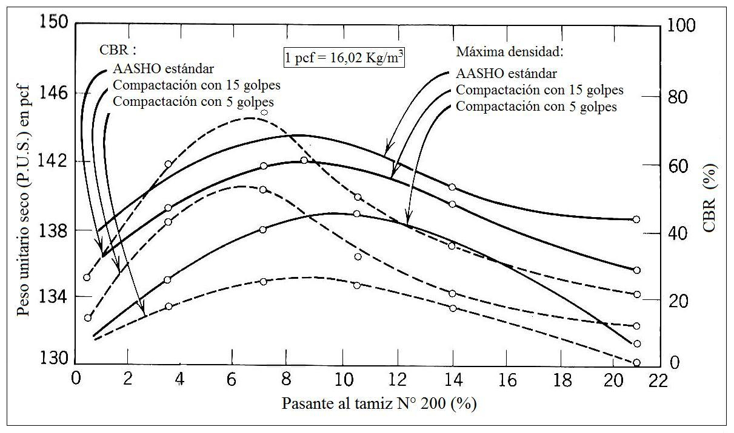
Figura 6.5 Variación de la densidad y el valor CBR con el porcentaje de finos<#200 (para distintas energías de compactación) (Principles of pavement design. Yoder&Witczak)
En la figura 6.6, vemos la misma variación de la densidad y el CBR para una variación en la cantidad de finos que pasa el #200, para una piedra triturada, en la que vemos que el máximo de estabilidad se encuentra en correspondencia con el porcentaje de Fuller y nuevamente se evidencia un máximo de la curva de densidad para porcentajes de finos mayores mayores que los de Fuller.

Slide 151
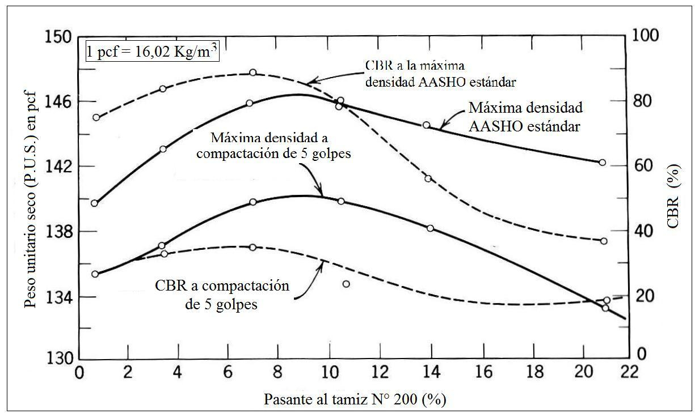
Figura 6.6 Variación del Peso unitario y del valor CBR según el porcentaje de finos <#200 (para distintas energías de compactación) (Principles of pavement design. Yoder&Witczak)
En ambos casos (grava y piedra triturada) vimos que la máxima estabilidad se da para porcentajes de finos menores que los indicados por la curva de Fuller. Esto es debido a que con mayores porcentajes de finos, los materiales tienden a parecerse a los de la figura 6.3.c).
Otra observación interesante es la de considerar diferentes tamaños máximos de material granular que clasificamos como arena fina, arena gruesa y grava y ver como se comporta la densidad y CBR con variaciones de la cantidad de finos pasando el #200.
En la figura 6.7, podemos ver que hay una correspondencia entre los porcentajes de Fuller y los máximos de las curvas de densidad o de CBR para los tres materiales.

Slide 152
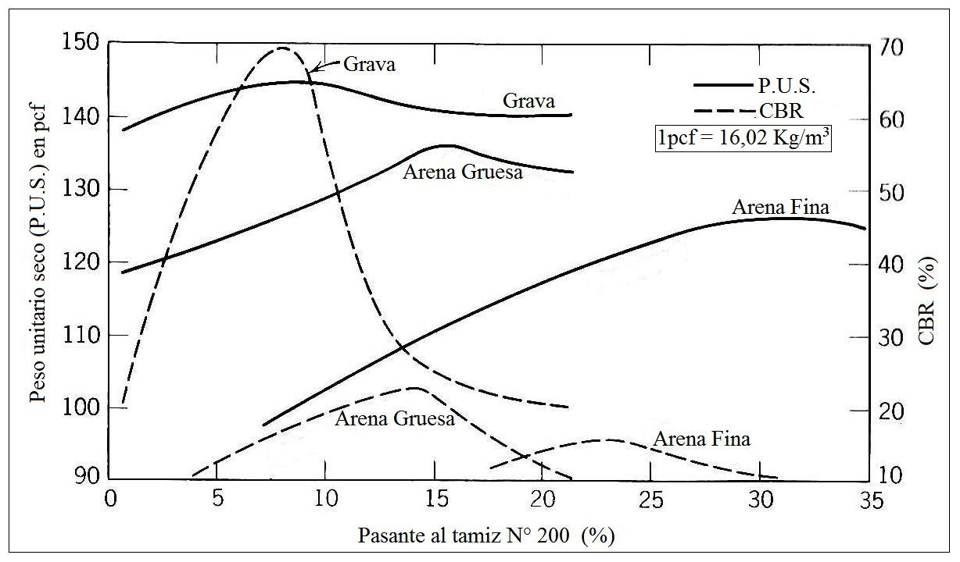
Figura 6.7 Variación del Peso Unitario Seco y el valor CBR para distintos porcentajes de material fino<#200 (para distintos materiales) (Principles of pavement design. Yoder&Witczak)
La calidad de los finos es también otro elemento relevante en la respuesta de estabilidad.. En la figura 6.8, se ha elegido como indicador de estabilidad, la resistencia triaxial, para una presión de cámara de 15 psi y se considera como fino la fracción pasando el #30, pero se han variado las propiedades de la fracción fina entre un indice plástico de 0 a uno de 30%.

Slide 153
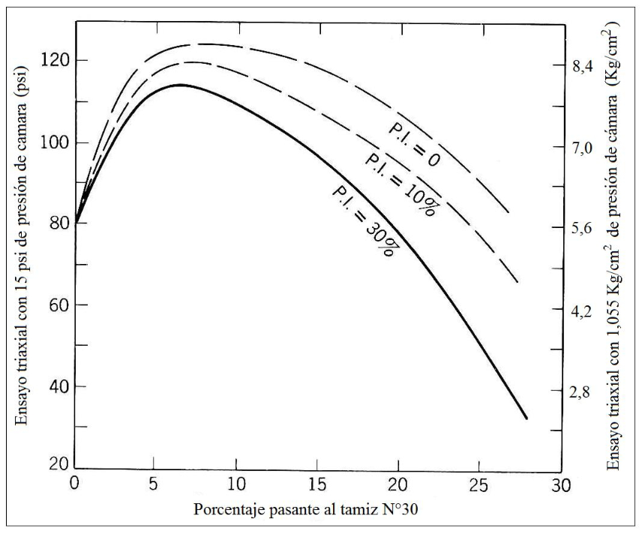
Figura 6.8 Resistencia a compresión triaxial para una presión de cámara constante y materiales con Indice plástico variable y según el porcentaje de material pasante por el #30. (Principles of pavement design. Yoder&Witczak)
Podemos ver que a bajos porcentajes de finos la resistencia triaxial crece con el aumento de finos hasta cierto punto que llamaríamos óptimo, para luego decrecer rápidamente. A su vez, para distintos Indices Plásticos, la variación de la resistencia triaxial es pequeña para bajos porcentajes de finos, pero a medida que aumenta la cantidad de finos también aumenta la disminución de la estabilidad.
El material es una grava de 1” de tamaño máximo, por lo cual, su óptimo de Fuller para el #30 es de 15,2% y como podemos verlos máximos de resistencia triaxial se dan para valores inferiores que dicho máximo, por las mismas razones antes señaladas que determinan que porcentajes óptimos frecuentemente determinan bases menos aconsejables que las que cuentan con menos finos.

Slide 154
En conclusión de estas figuras podemos considerar que trataremos que un material sea de granulometría densa, con fracciones finas inferiores a los máximos de las curvas de Fuller para obtener los mejores resultados y una mayor independencia de la calidad de los finos.
Es de sentido común que podemos tolerar más finos si son menos plásticos y menos finos si son más plásticos.
Las reflexiones realizadas son válidas para materiales de base de gradación continua. Para materiales de base de gradación discontinua, las reflexiones no son enteramente válidas, por lo que nos remitimos a la bibliografía. Estas bases resultan en densidades menores que las continuas y se considera conveniente realizar determinaciones de propiedades de estabilidad en laboratorio para poder caracterizar a estos materiales, en lugar de descansar en las especificaciones de granulometría y plasticidad de la norma AASHTO M147.
6.3.2 PERMEABILIDAD
La permeabilidad de un material de base dependerá de la gradación granulométrica, el tipo de agregado grueso, el tipo de agregado fino y de la densidad.
El valor del coeficiente de permeabilidad puede variar de 0,6m/día a 6000m/día entre un material de granulometría continua (material de filtro) o un material de granulometría única ( material drenante).
En la figura 6.9 puede verse la variación del coeficiente de permeabilidad del material con la granulometría.

Slide 155
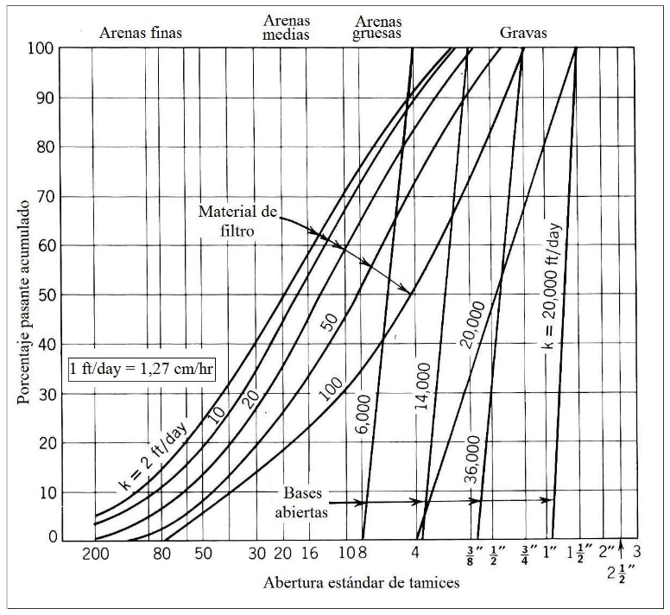
Figura 6.9 Granulometría de materiales drenantes y filtros. (Principles of pavement design. Yoder&Witczak)

Slide 156
Es de señalar que granulometrías densas de Fuller son casi impermeables. Que para lograr que un material de base sea permeable y tenga granulometría continua en las fracciones medias y gruesas, requiere tener poco o ningún fino. Que en caso de utilizar materiales muy drenantes es necesario prevenir el riesgo de contaminación de las capas de base con un material granular de filtro o con otros productos que dan similar resultado ( geotextiles)
6.3.3 ESPECIFICACIONES DE MATERIALES DE BASE Y SUBBASE
Las especificaciones de los materiales de base y subbase, son estándares para estos materiales, que de cumplirse, la experiencia ha demostrado que tienen buen comportamiento. Esto no exonera de realizar los ensayos que el ingeniero considere pertinentes, más allá de los de la especificación.
En el curso veremos la especificación AASHTO M 147 que es además la que recoge la Dirección Nacional de Vialidad del MTOP, Uruguay.
En la figura 6.10, vemos que se especifica para cada tamaño máximo de material de base, un huso granulométrico para una serie de tamices, y se le designa a cada material como A, B, C, D, E y F.

Slide 157
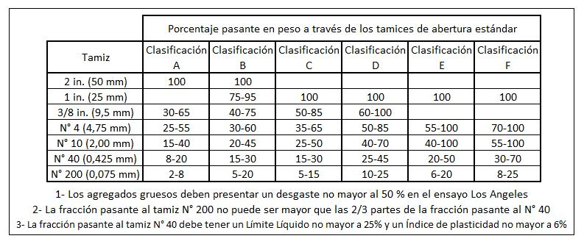
Figura 6.10 Especificación granulométrica para materiales granulares de base y subbase según AASHTO M147
Los primeros 4 son recomendables como materiales de base, en tanto que los dos últimos serían más aptos como materiales de subbase.
Estos materiales tienen una gradación continua entre el tamaño máximo y el #200, constituyendo una granulometría densa. Como puede verse la curva de Fuller para estos tamaños se encuentra dentro del huso granulométrico especificado.
A su vez se especifica un máximo de Límite Liquido ( LL<25), un máximo de Indice Plástico (IP<6), un máximo de desgaste Los Angeles (LA<50%) y una relación entre el porcentaje pasando el #200 y el porcentaje pasando el #40 (%<#200<2/3(%<#40).

Slide 158
Esta especificación no requiere otra condición que las antes referidas, con lo cual asegura una calidad de material apto como base o subbase. Sin embargo si queremos utilizar estos materiales para el diseño, será necesario determinar su módulo de deformación, su valor CBR u otra propiedad índice que caracterice la estabilidad del material y sea utilizada por el método de diseño empleado.
Esta especificación, resulta muy estricta en la plasticidad y laxa en los porcentajes de finos, por lo cual, la Dirección de Vialidad de Uruguay, frecuentemente tolera finos pasando el #40 más plásticos, siempre que estén presentes en menor porcentaje, lo que está dado por la especificación indicada en la figura 6.11, en la que x es el % pasando el #40 e IP es el Indice Plástico.
X*IP<180
Figura 6-11 Especificación de materiales naturales de base y subbase
Otras especificaciones pueden requerir la medición de algunas propiedades de estabilidad o de propiedades índice.
Tal es el caso del Departamento de Carreteras de Texas, que requiere resistencia a la compresión triaxial y que a su vez recomienda ciertos materiales de base para su empleo en pavimentos de carreteras con determinados niveles de carga pesada y repeticiones de ejes.
Es frecuente encontrar especificaciones con propiedades índices como el valor CBR o el valor R de Hveem, resultado de ensayos tecnológicos de larga data.

Slide 159
Además del cumplimiento de la especificación de la norma M147, en la práctica vial se requiere un mínimo de valor soporte CBR como complemento de especificación. La asignación de un valor CBR a un material de base o subbase, forma parte de valorar los procedimientos de obtención, los yacimientos, la información estadística de resultados y forma parte del “arte” de la ingeniería vial.
Para materiales de base sin recubrir con superficie bituminosa, la especificación AASHTO M147, tolera mayor plasticidad con un Limite Líquido inferior a 35, un índice plástico entre 4 y 9.
Los materiales de base y subbase, además de cumplir con las propiedades antes indicadas, deberán estar colocados en la carretera de forma tal que desarrollen propiedades similares a las identificadas en el laboratorio.
En particular será relevante su compactación, y el porcentaje de la misma referido a un estándar de laboratorio.
Un material más compacto o denso, contará con mejores propiedades de estabilidad, como hemos visto.
Las especificaciones de compactación establecen el requerimiento de alcanzar el 100% del peso unitario seco máximo obtenido en el ensayo Proctor modificado.
En algunos casos, se prescribe un menor porcentaje de 98% e inclusive en capas de subbase suele prescribirse un porcentaje de compactación del 95%.
En todo caso, estas prescripciones deben ser coherentes con las consideraciones del diseño (valor supuesto del módulo o CBR) así como de considerar si constructivamente resulta posible, sobre una capa inferior de subbase o subrasante, lograr compactar una capa de base a un determinado porcentaje del Proctor modificado.

Slide 160
Es habitual prescribir un aumento de la compactación en la medida que la capa se ubica más próxima a la rodadura.
Durante el proceso de compactación, es habitual que se produzca una modificación de algunas propiedades del material de base (modificación granulométrica e inclusive modificación de plasticidad), por lo cual la medición más recomendable de las propiedades de un material de base son las que tiene el material una vez compactado a la densidad en que estará en servicio.
Esta modificación de propiedades durante la compactación será más común en los materiales granulares naturales obtenidos de canteras y sin procesar que en materiales de base resultado de un procesamiento industrial (trituración, clasificación y mezclado, etc.)
6.3.4 MATERIALES NATURALES Y MATERIALES ARTIFICIALES PARA BASES Y SUBBASES GRANULARES.
Los materiales de base y subbase granulares, podemos agruparlos en materiales naturales, materiales estabilizados mecánicamente y materiales de piedra triturada.
Los materiales naturales son excavados de los yacimientos de la naturaleza, sin otro proceso de transformación que el de la propia extracción y el fraccionamiento durante la carga, descarga, tendido y compactación.

Slide 161
Los materiales granulares estabilizados mecánicamente, son materiales producto de la mezcla de dos o más fracciones de suelo excavados en yacimientos de la naturaleza que logran cumplir con las especificaciones de granulometría y plasticidad.
Los materiales de base y subbase de piedra triturada (o piedra partida) son provenientes de la extracción de yacimientos por voladura y posterior trituración y que tras un proceso de recomposición granulométrica cumplen una especificación determinada.
Un material granular de base, actualmente en desuso es el macadam hidráulico, una material de base consistente en fracciones de agregado grueso de trituración , de tamaño máximo entre 10 y 5 cm en el que los huecos son rellenados con un material fino denominado recebo, de tipo no plástico y que penetra como resultado de la compactación y el intenso mojado en superficie.
Otro material de base es el empedrado, pariente del macadam, integrado por agregados de tamaño grande naturales o de voladura (del orden del espesor de una capa) con relleno de los huecos con fracciones finas de nula o baja plasticidad.
De estos dos materiales, macadam y empedrado, no volveremos a hacer referencia.

Slide 162
6.3.4.1 MATERIALES NATURALES
Los materiales naturales son los más utilizados como materiales de base, subbase y subrasante mejorada, siendo arbitrario la designación de un material como de subrasante mejorada o de subbase, salvo por el ancho que en el caso de una subrasante ocupa todo el ancho de la obra de suelos en tanto que en el caso de subbase ocupa apenas la zona en correspondencia con la rodadura y los taludes correspondientes.
1.Materiales naturales de subbase
Un material natural será apto para ser utilizado como material de subbase siempre que sea de mejor calidad que el material de subrasante.
Un material natural de subbase estará acorde con la norma AASHTO M147 y en nuestro medio se agregará la tolerancia de x*IP menor de 180, a efectos de no restringir el uso de materiales locales que han dado buen resultado en servicio pero que cuentan con una fracción fina por debajo del #40 ligeramente plástica pero presente en un porcentaje bajo.
El requerimiento de estabilidad, dado por el CBR puede ser cualquiera superior al de la subrasante, pero es habitual un material de CBR mayor a 20%.
El requerimiento de compactación del material de base, será superior al 95% del PUSM del Proctor modificado. Esta compacidad relativamente baja responde a que frecuentemente es difícil lograr sobre una subrasante pobre, un nivel elevado de compactación, pues la energía se disipa en la subrasante.

Slide 163
El requerimiento de resistencia al desgaste puede no estar especificado y si lo está no superará un LA de 50%.
En algunas especificaciones se establece el requerimiento de un Equivalente de Arena EA mayor de 25.
La caracterización del material de subbase a los efectos del diseño debe corresponderse con la condición de compactación, es decir, que el material será de CBR=20% si compactado al 95% (suponemos que se especifica el 95% como condición de aceptación) presenta esta resistencia a la penetración.
2. Materiales naturales de base
Un material natural para base debe cumplir mayores requisitos que los de un material de subbase, desde que estará sujeto a mayores esfuerzos del tránsito.
De los yacimientos de materiales naturales pueden obtenerse materiales de base, que cumplan con la especificación AASHTO M147 y con un cierto valor soporte CBR, pero será más difícil encontrarlos y conservar la regularidad de su calidad durante la explotación del yacimiento.
La tolerancia plasticidad-porcentaje, puede no estar autorizada, dependiendo de si el material será utilizado en una capa superior de base o inferior ( en cuyo caso será asimilable a una subbase)

Slide 164
Los requerimientos de CBR serán en general mayores a 40%, pudiendo en condiciones extraordinarias de disponibilidad de materiales locales de alta calidad, llegar a valores de 80%. Satisfacer altas exigencias de estabilidad con materiales naturales resulta temerario, por lo cual en estos casos, una práctica de buen arte indica que se prescriba un estabilizado mecánico o bases de piedra triturada.
La compactación requerida será del 98% al 100% del Proctor modificado.
6.3.4.2 MATERIALES ARTIFICIALES
Bajo esta denominación incluimos todos los materiales granulares que son obtenidos de un proceso industrial de clasificación y mezclado que denominamos estabilizados mecánicos y los materiales producto de la trituración y mezclado que denominamos materiales de base de piedra partida ( piedra triturada o en España zahorra artificial) .
El estabilizado mecánico puede ser el resultado de mezcla de materiales para obtener una determinada granulometría, en cuyo caso hablaremos de estabilizado granulométrico, o bien puede ser el resultado de mezclar materiales para controlar la plasticidad de la fracción fina.
El estabilizado es un material de calidad superior a la de las partes que lo componen, sea en su gradación granulométrica o en sus propiedades de plasticidad.
Estos estabilizados, no comprenden la incorporación de un ligante como agente mejorador de propiedades del material de base o como cementante. Estos materiales serán considerados en el capitulo 7.

Slide 165
Los materiales de base y subbase de piedra partida o triturada, son el resultado de la extracción de piedra de cantera de yacimientos masivos o bien de cantos rodados o glaciares, que son triturados, clasificados por zarandeo y compuestos por mezclado a efectos de conformar un material granular que se ajuste a las especificaciones.
La calidad será generalmente mejor que la de un material estabilizado granulométricamente, fundamentalmente debido a la regularidad de propiedades que le da la fabricación altamente industrializada en las plantas de trituración, zarandas y mezclado.
  Estabilizados Granulométricos
El material estabilizado granulométricamente es la mezcla de dos o más materiales para ajustar el material resultante a unos requerimientos de granulometría establecidos en las especificaciones.
Pueden ser mezclas de dos materiales naturales sin procesamiento previo, o bien pueden ser materiales que han experimentado un proceso previo (trituración, clasificación, lavado, etc.) y que se mezclan con uno natural o con otro/s que también han experimentado un proceso previo.
El proceso de estabilización granulométrica busca que el material se ajuste dentro de un huso granulométrico especificado y que se mantenga dentro del mismo durante toda la obra.

Slide 166
El material estabilizado granulométrico, es un material de calidad, pudiendo alcanzar a los resultados de comportamiento esfuerzo-deformación de los materiales granulares de mejor calidad como la piedra partida.
Los materiales estabilizados granulométricamente son utilizados como materiales de subbase de calidad superior o como materiales de base.
Es frecuente que los materiales que requieren tener un valor soporte CBR mayor de 60% sean estabilizados granulométricos. Pueden encontrarse materiales estabilizados granulométricamente con propiedades similares a las de un material de piedra triturada.
  Materiales de base piedra triturada
Los materiales de base de piedra triturada son materiales que son procesados por trituración, clasificados en tres o más materiales y mezclados en determinadas proporciones de forma de satisfacer una especificación granulométrica.
Se diferencia del anterior en que los materiales son provenientes de la trituración sin admitir materiales naturales o provenientes de materiales naturales alterados. Se requerirá en la especificación un determinado porcentaje de caras fracturadas por trituración, superior al caso anterior, los requerimientos de resistencia al desgaste pueden ser mayores así como la durabilidad.
Son materiales de excelente comportamiento esfuerzo-deformación y al ser materiales de fabricación absolutamente industrial son de una alta regularidad en sus propiedades.

Slide 167
Los materiales de base de piedra partida, son utilizados en capas de base de alta calidad, inmediatamente por debajo de las capas de mezcla asfáltica o de los tratamientos bituminosos.
Los materiales de base de piedra triturada tendrán valores de soporte CBR de 80% a 100% e inclusive superiores.
6.3.4.3 DISEÑO DE UN ESTABILIZADO GRANULOMETRICO O UNA BASE DE PIEDRA TRITURADA
El diseño de una mezcla de agregados consiste en determinar las proporciones de los materiales que deben intervenir en una determinada mezcla de forma tal de ajustar la granulometría a un huso especificado.
El huso granulométrico estará especificado para un tamaño máximo del agregado y éste estará determinado por el tamaño de la zaranda o criba de clasificación mayor que disponemos en la planta de trituración.
Se determina la granulometría de cada uno de los materiales disponibles y por tanteo se determinan los porcentajes de cada uno de los materiales en la mezcla resultante.
El tanteo de porcentajes se orienta por los materiales más gruesos y por los más finos dado que son los relevantes que pueden incidir en las fracciones pasantes en un determinado tamiz.
Normalmente, se pueden diseñar infinidad de mezclas de materiales para componer una granulometría que se ajuste a un huso especificado.

Slide 168
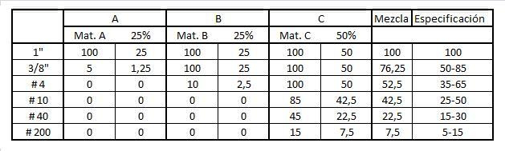
El problema de ingeniería será elegir aquella composición que cumpliendo con los requerimientos tecnológicos, resulte en una mayor economía para el que la fabrique.
En la figura 6.12, se indica un ejemplo de composición granulométrica.
Al material resultante de la mezcla se le harán los ensayos de desgaste, durabilidad y plasticidad de la fracción fina pasando el #40.
Figura 6-12 Mezcla de áridos para conformar una especificación granulométrica.
La metodología para dosificar varios agregados en capas de base, es la misma que
La utilizada en la dosificación granulométrica de hormigones de Cemento Pórtland o en las mezclas asfálticas.

Slide 169
6.4 MATERIALES DE BASE Y SUBBASE EN EL URUGUAY
Los materiales de base y subbase utilizados en la práctica vial del Uruguay, corresponden a todas las tipologías indicadas anteriormente.
Las distintas formaciones geológicas del subsuelo presentan diversos materiales muchos de los cuales son aptos como material de base o subbase, lo que ha sido una de las razones fundamentales para haber desarrollado una red vial mejorada o pavimentada de tanta extensión.
La disponibilidad de estos materiales determina que sean raras las ocasiones que un material de subbase o base natural sea transportado más de 50 km. de distancia.
Los materiales naturales pueden encontrarse en estado masivo, en depósitos de espesor reducido, en bancos a las orillas de los ríos (arenas de río) o en el campo ( arenas de campo) o bien pueden encontrarse meteorizados o arenizados, por efecto de los agentes del clima sobre la roca madre, dando lugar a un material denominado “tosca” o “balastro” en el lenguaje popular de buena a excelente desempeño como material de base o subbase.
Los materiales de calidad superior son utilizados, cuando los materiales naturales no satisfacen los requisitos del diseño, y provienen del procesamiento de los materiales naturales antes mencionados o bien de yacimientos de roca sana que son objeto de la explotación por voladura y trituración.

Slide 170
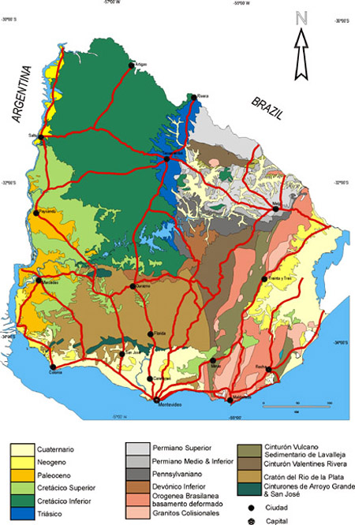
En la figura 6.13 podemos observar un mapa geológico del Uruguay, identificando la importancia en extensión geográfica y localización del basamento cristalino (anteriores al devónico colores rosados y marrones) y del basalto por su extensión geográfica (cretácico inferior color verde oscuro).
Figura 6.13. Mapa geológico del Uruguay. Fuente: Direccion Nacional de Minería y Geología, MIEM

Slide 171
6.4.1 BASAMENTO CRISTALINO
Por la importancia geográfica, el basamento cristalino y las rocas ígneas y metamórficas graníticas antiguas son la principal fuente de abastecimiento de materiales pétreos para bases y subbases naturales y artificiales.
Los materiales que se utilizan son la roca sana como material para triturar (piedra triturada o piedra partida) y los materiales alterados (amenizados) denominados toscas o “balastro” o “balasto” (anglicismo por “ballast” material de piedra triturada sobre el que se apoyan los durmientes de las vías férreas)
Además por ocupar la parte sur del país, que es la zona más densamente poblada se asocia con la mayor parte de la red vial nacional y departamental y son los materiales de mayor demanda y utilización.
En las zonas sur, con subsuelo de formación Libertad, no se presentan suelos residuales aptos para la construcción vial, la proximidad a las zonas de cristalino determina la conveniencia de usar los materiales graníticos o similares como material de roca sana para su trituración o el producto resultante de su meteorización antes indicado, teniendo que considerar mayores distancias de transporte desde el yacimiento a la obra.
Análogamente sucede al norte del cristalino en suelos de las formaciones Fray Bentos, Carmen, etc., donde puede resultar preferible utilizar materiales graníticos con mayores distancias de transporte que probar materiales de las formaciones locales, de propiedades viales no totalmente conocidas o provenientes de yacimientos que no garantizan regularidad en la calidad cuando se utilizan grandes volúmenes

Slide 172
Además al norte del país aparecen dos batolitos graníticos que también son fuentes de abastecimiento de materiales de base y subbase para Rivera, Tacuarembó y Cerro Largo.
En zonas de granitos encontramos rocas masivas y rocas meteorizadas. Las rocas masivas se utilizan para triturar y se explotan por voladura, trituración y tamizado. Las rocas meteorizadas se extraen con equipos pesados (retroexcavadoras o “bulldozer” y pala cargadora). Ambos se utilizan como materiales para capa de base y subbase.
Un ejemplo particular y relevante de este material meteorizado es el de los yacimientos de La Paz en los Departamentos de Montevideo y Canelones que han sido la fuente de aprovisionamiento para materiales de base y subbase en la vialidad de ambos departamentos y en el sur de San José y de Florida. Estos materiales ofrecen la posibilidad de ser utilizados en la fabricación de hormigón de cemento Pórtland o de grava cementada. El material natural se suele lavar y clasificar con lo que se obtiene un “balasto lavado” o “pedregullo” que se utiliza como agregado pétreo para diversos usos.
El material meteorizado, es una roca granítica que se encuentra transformada en “grava arenosa” o “grava arcillosa”, siendo clasificado como A-1- a, hasta A-2-7, con gran parte de los yacimientos de mejor calidad entre A-1-a y A-2-4, con propiedades esfuerzo deformación buenas a excelentes pudiendo considerarse que es habitual encontrar yacimientos con CBR de hasta 60% con cierto grado de certeza de conservar las propiedades durante la realización de la obra.
Los yacimientos explotados llegan a contar con varias hectáreas y los frentes de cantera alcanzan a los 15m.

Slide 173
Este material natural meteorizado, puede ser utilizado como material de subbase o como material de base para una capa inferior de pavimento, sin que sea objeto de ningún proceso especial.
El material natural puede ser procesado por trituración para asegurar que las partículas sean meteorizadas pero resistentes.
El material natural puede ser mezclado con otro material triturado para mejorar su granulometría y las propiedades de la fracción gruesa.
La granulometría del material natural se ubica en general dentro del huso granulométrico especificado y la plasticidad en gran número de casos también. En otros casos es necesario especificar la tolerancia de x*IP menor 180, para ampliar el conjunto de canteras que satisfacen los requerimientos de un material de base o subbase.
A pesar de las virtudes en general de los materiales referidos, no menos cierto es que aparecen materiales de calidad inferior, diques arcillosos, etc. lo que determina la necesidad de continuo monitoreo durante la explotación.
En las zonas de aparición del material arenizado también aparece el material sano en afloramientos o en el piso de las canteras una vez explotada la cubierta arenizada.
El material sano puede ser explotado por voladura de roca y trituración, con propiedades excelentes., que en general satisfacen los requerimientos para bases de piedra triturada. Una limitante puede ser el desgaste Los Angeles en granitos de grano grueso ( porfiro blastos), si la especificación es muy exigente (LA menor a 30%)
En general se identifican comercialmente por su color: granito gris o granito colorado.

Slide 174
6.4.2 BASALTO DE ARAPEY
Esta formación genera materiales aptos para su utilización como bases y subbase.
Si bien tiene importancia geográfica pues ocupa la mayor parte del litoral norte del país, la zona se corresponde con los suelos más pobres desde el punto de vista productivo, la zona menos poblada y por tanto la de menor densidad de carreteras por unidad de superficie.
El material es heterogéneo en profundidad, pudiendo encontrar materiales en superficie no aptos y en profundidad hacia el centro de las coladas volcánicas materiales aptos para ser triturados como materiales de base o subbase de alta calidad. Es frecuente requerir, para materiales en capas de base de calidad, durabilidad a los agentes químicos, especificándose los ensayos de durabilidad por inmersión en sulfato de calcio o magnesio, la inmersión en etileno-glicol o en dimetil sulfóxido.
Para su uso como material natural de subbase o base, se debe ser cuidadoso. Presenta en general una granulometría gruesa con fracciones finas plásticas que frecuentemente no se inscriben en las especificaciones de la norma AASHTO M 147.
Este material, durante la compactación y el mojado, suele generar una superficie de finos arcillosos que es conveniente remover a efectos de evitar una capa inestable debajo de la imprimación.

Slide 175
6.4.3 LIMOS DE FRAY BENTOS Y FORMACIÓN PALACIOS
Las formaciones de Fray Bentos y Palacios, son limos arenosos con cementantes calcáreos, que son utilizados frecuentemente como materiales de base y subbase en los pavimentos de la zona.
El material natural es apto como material de base o subbase, aunque no puede indicarse una regla general. Hay yacimientos aptos y otros no aptos.
Son en general materiales homogéneos, salvo en algunas capas más o menos cementadas o silicificadas en algunas canteras que han sido utilizadas con éxito.
El material triturado puede cumplir los requerimientos de un material de base de alta calidad, aunque en general para estos requerimientos se recurre a materiales de origen granítico o basáltico disponibles en la zona relativamente próxima.
Es un material liviano, lo que indica elevados vacíos internos del agregado y por tanto con capacidad de absorción de agua. Esta propiedad es relevante para el uso de este material como agregado en mezclas asfálticas o en tratamientos bituminosos.

Slide 176
6.4.4 GRAVAS DE CUCHILLA Y FORMACIÓN SALTO
En varias zonas del país suceden depósitos lacustres o glaciares de cantos rodados o prismáticos, que pueden ser utilizados como materiales de base y subbase.
En el caso de Salto se presenta en lentes de considerable potencia (1m) de cantos rodados, por lo cual su fricción interna es baja. El material puede ser utilizado como material natural, puede ser lavado y utilizado como agregado o bien puede ser lavado y triturado, obteniendo un material de alta calidad.
Otros depósitos de cantos rodados pueden ser encontrados en depósitos fluviales recientes que pueden ser triturados obteniéndose un material de excelente calidad.
Otros depósitos de “gravas de cuchilla” pueden presentar materiales más angulosos de origen glaciar, lo que es más favorable desde el punto de vista de la fricción interna.
En general el gran inconveniente del empleo de estos materiales es que se presentan en espesores delgados de menos de 50 cm. Por lo cual para lograr volúmenes importantes como los que demanda una capa de base o subbase, es necesario explotar grandes superficies, lo que es resistido por los propietarios de las tierras superficiarias y por razones ambientales.

Slide 177
6.4.5 ARENISCAS DE TACUAREMBO
Son materiales aptos como subrasante mejorada o como material de subbase.
Como material de base natural no es utilizado, debido a que se apartan de la especificación granulométrica y de desgaste.
6.4.6 ARENAS DE RIO Y DE CAMPO
Este material es frecuentemente utilizado como agregado a ser mezclado con materiales con faltantes de finos. Se debe ser cauteloso pues estas arenas en general redondeadas, pueden determinar inestabilidad de los materiales de base en estabilizados granulométricos debajo de tratamientos bituminosos, si se usan en exceso.
En general se utilizan en porcentajes inferiores al 15% lo que da trabajabilidad a las mezclas de áridos (con o sin ligantes) a la vez que compensa el faltante de finos obtenidos por trituración de la roca sana para una composición granulométrica de base o mezcla asfáltica.
Análogamente, en las mezclas asfálticas el uso excesivo puede generar inestabilidad de la mezcla y desarrollar ahuellamientos.
Una técnica de escasa aplicación, con algún desarrollo en la zona este sobre la Laguna

Slide 178
Merín es la mezcla de arena fluvial con arcilla, en lo que se denomina areno-arcilla, que consiste en un material mejor que el suelo natural, que permite una mejor transitabilidad, empleado en la caminería predial de la zona, sin que se pueda siquiera considerar un material de subbase.
Mencionamos este material, no porque tenga ningún relieve particular, pero sí para demostrar que la primera etapa de la pavimentación puede consistir en usar los materiales naturales locales que son mejores que el terreno natural.
6.4.7 OTRAS FORMACIONES
Otras formaciones en general no dan materiales aptos para su utilización como materiales de base o subbase.
Las riolitas de Lascano, los diques basálticos en las formaciones sedimentarias de la geología nacional, algunos depositos sedimentarios de orígen glaciar, entre otros ejemplos puntuales, pueden resultar soluciones adecuadas como materiales de subbase, pero difícilmente aptos para generar materiales naturales de base de calidad superior y altamente variables en sus propiedades dentro de un yacimiento.

Slide 179
6.5 VARIABILIDAD DE LAS PROPIEDADES DE LOS MATERIALES
En los capítulos anteriores hemos caracterizado los materiales por ciertas propiedades tales como su comportamiento esfuerzo-deformación, sus propiedades índices, como el CBR y en este capítulo hemos caracterizado a los materiales de base y subbase por ajustarse a ciertas especificaciones en cuanto a granulometría, plasticidad de la fracción fina, resistencia al desgaste, durabilidad, etc.
También hemos caracterizado una capa de pavimento por su espesor.
Hemos dado por un hecho, que estas características son únicas y que cada material y cada propiedad cuentan con un valor que los representa.
Esta hipótesis se encuentra implícita en el desarrollo del texto, sin embargo dista de ser real.
En el mundo real, los materiales presentarán rangos de valores de las propiedades características, tecnológicas y geométricas, para cuyo abordaje se ha desarrollado una metodología estadística, cuyo desarrollo excede este texto y nos referimos a la bibliografía recomendada. Sobre el punto apenas realizaremos algunas reflexiones e ilustraciones que muestran el relieve del tema.

Slide 180
Es normal que una subrasante o un material de base o subbase, presente materiales de módulo o CBR variables en un determinado tramo, es normal que en una sección se haya compactado la subrasante o las bases o subbases granulares a diferentes porcentajes de su peso unitario seco máximo y por tanto su respuesta sea diferente, es normal que el espesor supuesto constante de una capa de base o subbase, presente variaciones en más o en menos del espesor referido, es habitual que distintos laboratorios aprecien una propiedad de un material asignándole diferentes valores que surgen del ensayo, y a su vez, en un mismo laboratorio pueden surgir diferencias entre prácticas de diferentes laboratoristas, entre otras magnitudes y circunstancias que hacen a la variabilidad de las propiedades de los materiales.
Esta variabilidad de los materiales es una propiedad en sí mismo que debe ser tenida en cuenta al momento del diseño, al momento de la construcción, y de la vida en servicio.
Una forma de superar las consecuencias negativas de la variabilidad y por tanto de la incertidumbre en la asignación de un valor que represente a una determinada propiedad, es ubicarse dentro del lado de la seguridad, caracterizando un material por sus propiedades en los extremos conservadores, lo que normalmente conducirá a soluciones seguras y sobredimensionadas y por ende de alto costo.
En el otro extremo, la sobrevaloración de las propiedades de un material puede ser riesgoso, pues puede llevar a diseños marginales con falla anticipada de la estructura de pavimento.

Slide 181
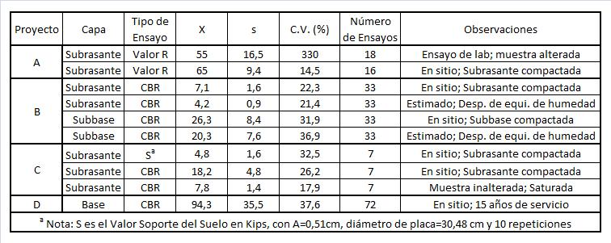
Análogamente, los requisitos que se especifican para los materiales y para su colocación durante la construcción o el mantenimiento, pueden ser conservadores o arriesgados.
En la figura 6.14 se muestra la variabilidad de distintas propiedades características de un suelo de subrasante, un material de subbase y un material de base.
Como se desprende un material presenta un valor medio determinado de un número N de ensayos realizados (tamaño de la muestra) y una desviación estándar es un indicador de los disperso que son los valores obtenidos en los ensayos correspondientes y un coeficiente de variación ( cociente entre la desviación estándar y el valor promedio) que determinan un rango de valores según que sea analizado en el laboratorio o en sitio, sobre ejemplares indisturbados o compactados en obra, al construir o después de años de servicio.
Figura 6.14 Variabilidad de las propiedades de los materiales (Principles of pavement design. Yoder&Witczak)

Slide 182
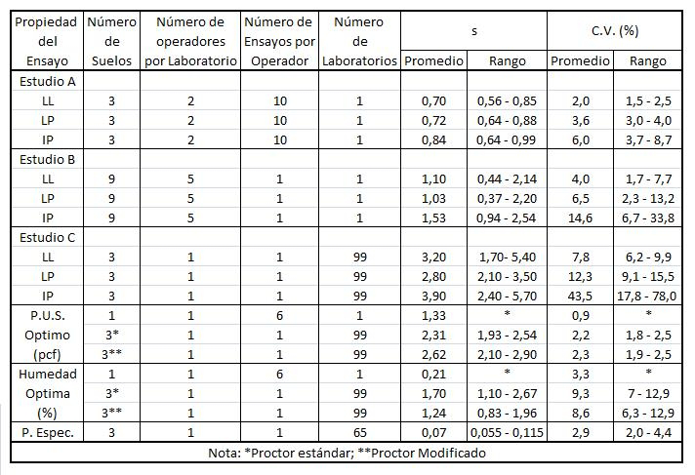
Si suponemos una distribución normal, un valor representativo o característico, será el que resulte de restar al valor medio de una propiedad 1,68 o 2 veces el valor de la desviación estándar, por lo cual podemos ver la diferencia sustantiva con la que caracterizamos a un material al aspirar a reducir el margen de riesgo.
Esta variabilidad la hemos visto referida a las propiedades de los materiales de subrasante y de base o subbase. Las mismas consideraciones pueden realizarse para otros materiales, tales como las mezclas asfálticas, los tratamientos bituminosos, los agregados pétreos, etc.
En la figura 6.15, podemos ver además la variabilidad de las propiedades de un mismo material según el laboratorio, siendo A variabilidad de un mismo operador, B entre operadores y C entre laboratorios.
Figura 6.15 Variabilidad de las propiedades de un mismo material entre laboratorios , entre operadores y para un mismo operador. (Principles of pavement design. Yoder&Witczak)

Slide 183
A la luz de estas reflexiones, resulta clara la dificultad de la caracterización adecuada de un material de subrasante o de base, lo que todavía resulta más difícil si se considera un razonable equilibrio entre economía y riesgo.
Algunos elementos de criterio nos permiten realizar algunas consideraciones.
Un material de producción industrial, será en general, un material de propiedades más uniformes que un material artesanal o natural (material extraído de la naturaleza y usado como tal).
No solamente presentará mejores propiedades, desde que es fabricado para cumplir especificaciones, sino que la dispersión de valores ( la desviación estándar) será menor, por lo cual, el valor característico o representativo no será tan apartado del valor medio.
El riesgo de la caracterización de los materiales naturales, puede ser limitado con un aumento del tamaño de las muestras y un control de calidad más intenso, que permita, reducir el riesgo de caracterizar un material con un valor que no lo representa estadísticamente.
En la figura 6.16, podemos ver la variabilidad de los espesores geométricos de las capas de base y subbase, lo que conlleva a realizar análogas reflexiones a las antes indicadas.

Slide 184
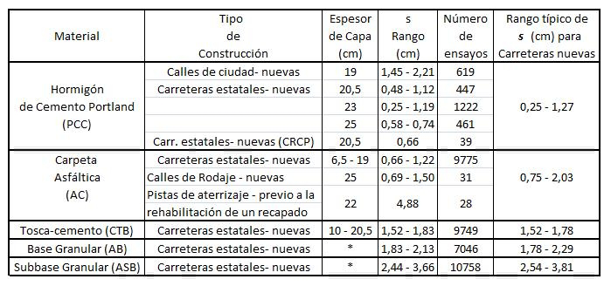
Figura 6-16 Variabilidad de los espesores geométricos reales sobre los nominales.
(Principles of pavement design. Yoder&Witczak)
Esta reflexión avala la conveniencia de realizar un estudio de sensibilidad al momento del diseño de un pavimento, para los casos que pudieran presentarse por una sobrevaloración de propiedades o una vez en servicio.
Un caso que muestra la variabilidad del pavimento en servicio es la medida de la deflexión Benkelman, cuyo valor es altamente variable entre secciones que cuentan con la misma estructura de pavimento, e inclusive en subsecciones que cuentan con la misma estructura de pavimento y subrasante.

Slide 185
Esto lo mencionamos a efectos que se cobre conciencia que una estructura sobre una misma fundación, puede resultar en propiedades muy diferentes por efecto de compactación diferente, por condiciones de humedad de la fundación y de las bases variables, por el momento en que se mide (según la humedad del suelo en la estación), según la temperatura del pavimento, según los espesores variables (aunque nominalmente sean iguales). Los modelos y las representaciones son aproximaciones a la realidad, pero la realidad siempre es más rica que los modelos.
Un criterio práctico de caracterización del valor soporte, aplicado por el Instituto del Asfalto para caracterizar el CBR de los suelos es considerar el percentil 90 de la distribución de frecuencias, es decir el valor característico es aquél que el 90% de los resultados de los ensayos realizados, es superior a él.

Slide 186
CAPITULO 7.
MATERIALES DE BASE ESTABILIZADOS CON LIGANTES HIDRÁULICOS.
7.1 GENERALIDADES
En este capítulo, veremos los materiales de base y subbase que se obtienen de la estabilización de un material natural o artificial de base por medio de la incorporación de un agente químico.
En el caso de los materiales de subbase y base estabilizados mecánicamente, solamente actuamos sobre la composición granulométrica e indirectamente sobre la plasticidad de la fracción fina por incorporar finos no plásticos, resultando en una mezcla cuya fracción fina era menos plástica que la de la fracción más arcillosa.
En los materiales estabilizados que veremos a continuación, existe una actuación química del elemento incorporado, que podrá desempeñar el papel de un agente mejorador de algunas propiedades insatisfactorias del material, podrá desarrollar un efecto cementicio de las fracciones del agregado y podrá generar un material de calidad muy superior a la del agregado pétreo utilizado como base granular.
Por tanto los materiales de base y subbase estabilizados con ligantes, abarcan un conjunto diverso de materiales, según el ligante utilizado y según la cantidad de ligante utilizado.
Los ligantes utilizados pueden ser de distinta naturaleza.

Slide 187
Los más utilizados son los ligantes hidráulicos, tales como el cemento Pórtland o la cal y otros de uso menos frecuente en estas zonas como las escorias de alto horno o las puzolanas naturales.
Otro material utilizado es el ligante bituminoso, en las diversas formas en que puede presentarse (cemento, emulsión, diluido, espumado, etc.), cuya aplicación resulta favorable solamente en los casos que el material a estabilizar es un suelo tipo A-1-a o A-1-b, en cuyo caso, se trata de un material de base o subbase muy bueno sin estabilizar, por lo cual la aplicación de esta estabilización es escasa en el mundo y nula en la región.
El caso de las mezclas de materiales granulares artificiales con ligante bituminoso, integran el conjunto de las mezclas asfálticas, en frío o en caliente, según que los áridos estén fríos o calientes al ser mezclados con el ligante, y cuyo estudio se realizará en el capítulo dedicado a las mezclas asfálticas.
Otros materiales utilizados como agentes estabilizadores son productos químicos derivados de ácidos grasos que procuran impermeabilizar el material, y particularmente las fracciones finas plásticas, otros ligantes derivados de la industria petroquímica de uso limitado ( resinas, polímeros,etc), e inclusive, puede considerarse la sal de sodio como un agente estabilizador que busca retener la humedad en climas de lluvias escasa y como control de polvo.
Sobre estos materiales estabilizados no volveremos a hacer referencia dado lo limitado de su uso.

Slide 188
7.2 ESTABILIZACION CON LIGANTES HIDRAULICOS.
Los estabilizados con ligantes hidráulicos son utilizados como materiales de base y subbase, y resultan de mejorar el agregado pétreo por incorporación de dosificaciones pequeñas de ligante, sin desarrollar un efecto cementicio hasta verdaderos “hormigones” para concentraciones elevadas.
Los primeros no modifican sensiblemente la estabilidad del material frente a las cargas en tanto que en el segundo caso, alcanzan a resistencia comparables a las de un “hormigón” pobre.
La aptitud de los distintos ligantes dependerá de las condiciones del material a estabilizar. Si nos referimos a materiales naturales, la figura 7.1 nos orienta en el tipo de ligante más adecuado técnica y económicamente a emplear en un estabilizado.
Como puede verse en la figura, se clasifican los materiales según la plasticidad del suelo y según la cantidad de material que pasa el #200.

Slide 189
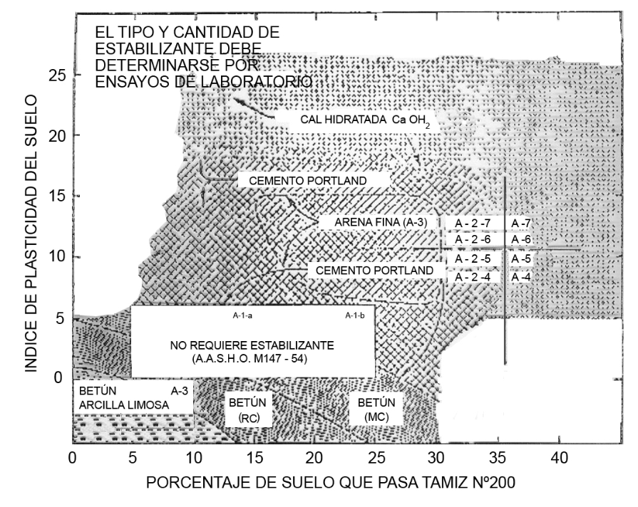
Figura 7.1 Suelos y aptitud de métodos para su estabilización (Ing. Felix J. Lilly)
Para los suelos A-2-4 a A-2-7, el ligante más apropiado será el cemento Pórtland, en tanto que para los demás suelos de mayor plasticidad, el ligante más adecuado será la cal bajo la forma de cal hidratada Ca(OH)2 y la dosificación debe determinarse por ensayos de laboratorio, pudiendo variar entre un 2% y un 6% en peso del total de mezcla.

Slide 190
La fabricación de estos estabilizados se puede realizar por mezclado “in situ” o por mezclado en planta. Los resultados del mezclado en planta son muy superiores al mezclado en la carretera, particularmente en el grado de mezclado y de uniformidad del producto obtenido.
Los ligantes hidráulicos utilizados en la región son la cal y el cemento Pórtland.
La cal es utilizada como agente mejorador de los suelos de subrasante en zonas de escasa disponibilidad de agregados pétreos, siendo una tecnología muy difundida en la Argentina, debida a la escasez de agregados naturales en las zonas de la provincia de Buenos Aires, Santa Fé, Chaco y Formosa.
Aumentando la dosificación del ligante, se pueden mejorar sustancialmente los suelos de subrasante hasta volverlos aptos para desempeñarse como materiales de subbase y en algunos casos como materiales de base.
La dosificación de cal dependerá de la cal que es capaz de reaccionar con el suelo, por lo cual se requiere la disponibilidad de un cierto tenor de la denominada “ cal útil vial”.
La incorporación de cal en cantidades apreciables, modifica sustancialmente las propiedades de estabilidad del material. En ambientes salinos, la reacción de estabilización de la cal puede ser reversible por lo cual pueden perderse los efectos benéficos de la estabilización inicial.
Paralelamente, la incorporación de cal disminuye la plasticidad de la fracción fina

Slide 191
Dado el escaso uso de la tecnología en el país no nos extenderemos sobre este material, para una mayor discusión nos referimos a la bibliografía recomendada.
El cemento Pórtland es el ligante más utilizado en la región y en el mundo como estabilizador de materiales granulares.
De la misma forma que en el caso anterior, podemos estabilizar un suelo natural, con lo cual damos lugar a los denominados suelos cementos o bien podemos cementar un agregado de buena calidad dando lugar a la grava cemento, un material de base de alta calidad.
El suelo cemento es el resultado de mezclar cemento con el suelo del lugar o con un suelo seleccionado del lugar.
La demanda de cemento podrá ser de menor cuantía si lo que se aspira es a neutralizar propiedades plásticas de los finos en materiales de gravas o arenas (1% a 2%) hasta dosificaciones elevadas si lo que se busca es desarrollar resistencia a la compresión en gravas o arenas ( 5% a 6%).
En la figura 7.2, se puede ver el efecto que sobre la plasticidad de un suelo altamente plástico (A-7-6) tiene el agregado progresivo de cemento, disminuyendo el IP de 25 a menos de 5 para porcentajes de cemento entre 0% y 8%.
Si en el otro extremo, aspiramos a estabilizar un suelo fino de alta plasticidad, tipo A-7, podemos alcanzar a dosificaciones muy elevadas (10% a 16%).

Slide 192
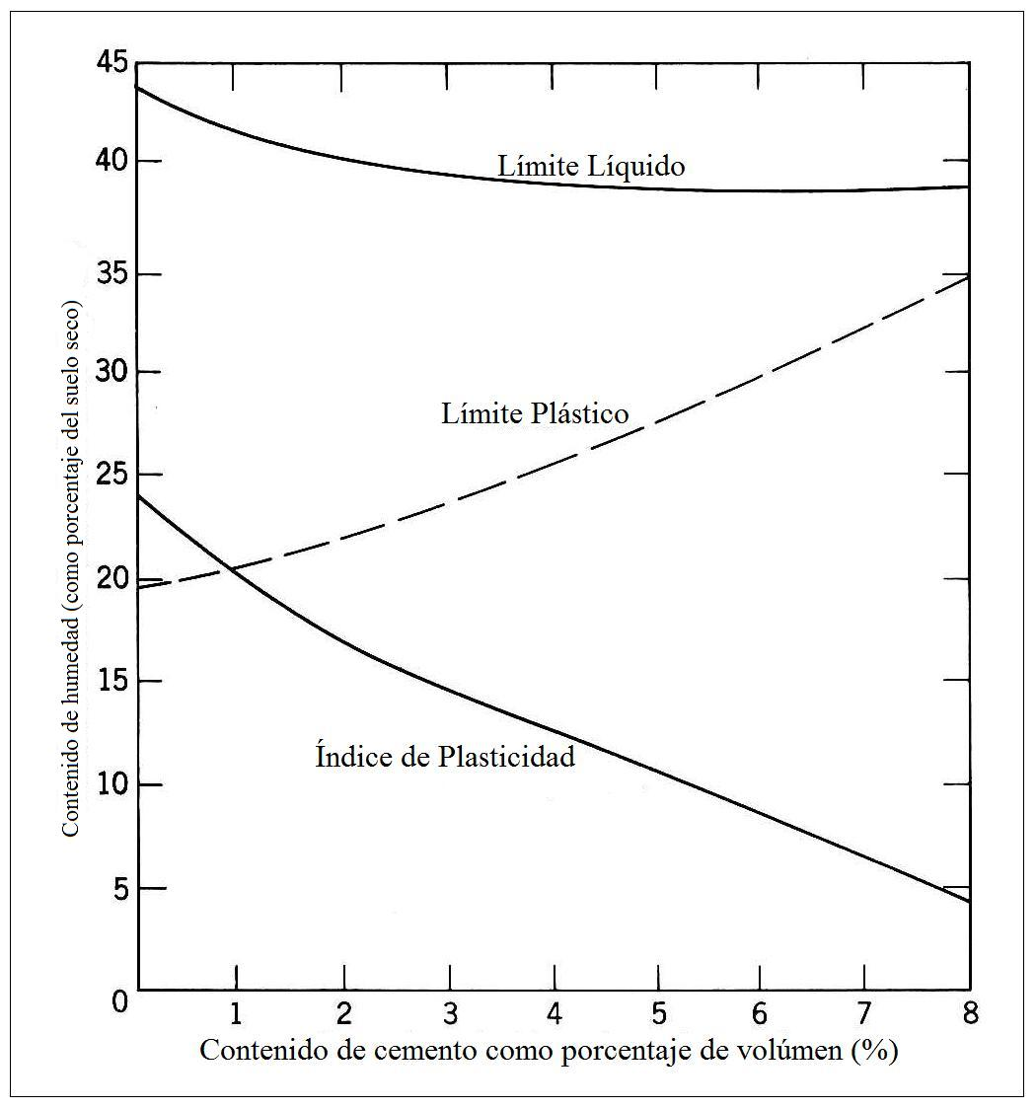
Figura 7.2 Control de la plasticidad de un suelo A-7-6 con el agregado de cemento. (Principles of pavement design. Yoder&Witczak)

Slide 193
Otro caso, es el de la grava cemento. En este caso, se trata de un agregado pétreo de alta calidad al que se le incorpora cemento Pórtland para obtener un material de más alta calidad, apto como material de base de pavimentos semirígidos o como material de base de pavimentos de hormigón.
En todos los casos, la estabilidad del material aumenta con el ligante, pudiendo inclusive llegar a módulos tan elevados, que determinan una inversión de módulos en el cuerpo de la estructura de los pavimentos flexibles.
Estos estabilizados con porcentajes elevados de cemento Pórtland, resultan en fisuraciones de retracción durante el proceso de fraguado y endurecimiento y durante los ciclos de temperatura, generando el reflejo de las fisuras en superficie, lo que a su vez determina la formación de un frente de debilidad por penetración de agua a la subrasante.
A efectos de evitar estos inconvenientes se ha desarrollado la técnica de colocar una capa de agregados pétreos sobre la grava cemento como capa anti-reflejo de fisuras.
La estabilización de suelos de subrasante o de materiales de base mejorados con cemento es frecuente sea realizado “in situ” con motoniveladora, rastras o rotovadores.
La estabilización buscando desarrollo de propiedades cementicias o el caso de la grava cemento, se realiza en planta.
El estabilizado con cemento es un material conveniente desde el punto de vista económico para el Uruguay, pues la relación de costo/aporte estructural le es favorable. Sin embargo no se ha difundido su uso, salvo en el caso de los pavimentos de hormigón.

Slide 194
La razón principal que atenta contra el material estabilizado, es que en vialidad rural, la mayor parte de las rutas nacionales que requieren pavimentos de calidad, ya están construidas y la tecnología del estabilizado con cemento no se presta bien para la repavimentación bajo tránsito.
Este mismo inconveniente es el que presentan los pavimentos de hormigón, no así en medio urbano donde es posible derivar el tránsito por la malla durante el período de curado y endurecimiento.
7.3 DOSIFICACION DE UN ESTABILIZADO DE MATERIAL NATURAL CON CEMENTO PORTLAND.
La primera consideración será determinar el objetivo que perseguimos con la estabilización. Si apenas aspiramos a corregir la plasticidad de la fracción fina, nuestro problema será analizar la plasticidad de la fracción fina y determinar su evolución con el aumento de la dosificación del agente estabilizante. En tanto que si aspiramos a obtener un material cementado, con resistencia a la compresión en probetas cilíndricas de 750 lb/plg2 a los 7 días, tendremos que analizar la dosificación de cemento Pórtland y el nivel de humedad, para una compactación dada y determinar la resistencia, módulo o una propiedad índice característica del material, a efectos de determinar la combinación más conveniente para la aplicación correspondiente.
Consideraremos dos casos: el de un suelo cemento y el de una grava cemento, para un mayor discusión nos referimos a la bibliografía.

Slide 195
7.3.1 SUELO CEMENTO
La estabilización de suelos con cemento Pórtland, se determina por ensayos de durabilidad en laboratorio.
Se preparan dos probetas con la compactación AASHTO estándar, para cada humedad en el rango de variación de la humedad del suelo en el Proctor ( o para la humedad óptima) y un determinado porcentaje de cemento. Se curan según un procedimiento de norma y se cepilla una probeta sometida a 12 ciclos de humedecimiento y secado y otra a 12 ciclos de congelación y deshielo.
Al cabo de estos ciclos, la pérdida en peso de la probeta no debe superar los valores de la figura 7.3
Pérdida en ciclos de congelación y deshielo (PCA)
A-1-a, A-1-b, A-3, A-2-4,&A-2-5 | 14%
A-2-6, A-2-7, A-4 & A-5 | 10%
A-6, A-7-5 & A-7-6 | 7%
Resistencia a compresión inconfinada
California Clase A hasta 5% de cemento | 750 psi, 7 dias
California Clase B hasta 4% de cemento | 400 psi, 7 dias
Texas | 700 psi, 7 días
Inglaterra, tránsito liviano | 250 psi, 7 días
Inglaterra, tránsito pesado | 400 psi, 7 días
Figura 7.3 Especificaciones requeridas para la estabilización de suelos con cemento Pórtland. (Principles of pavement design. Yoder&Witczak)

Slide 196
Alternativamente, el material estabilizado puede evaluarse, moldeando probetas en laboratorio para una determinada energía de compactación, rango de humedades y porcentajes de cemento, determinando la resistencia a compresión simple al cabo de 7 días de curado en cámara húmeda.
Para una orientación en la dosificación, se puede recurrir a la figura 7.4.

Slide 197
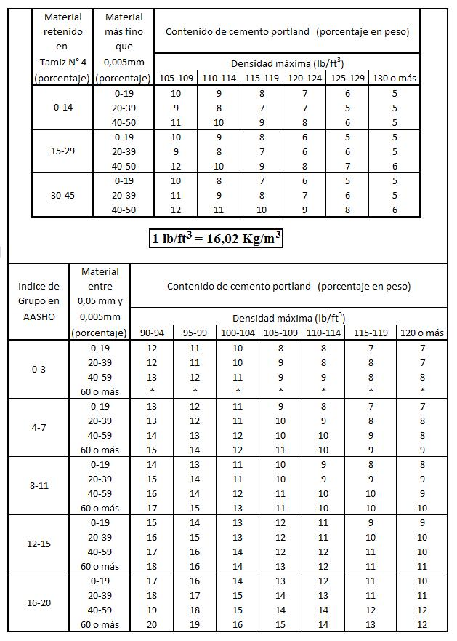
Figura 7.4 Orientación de valores de porcentajes de cemento Pórtland según tipo de suelo a estabilizar. (Principles of pavement design. Yoder&Witczak)

Slide 198
7.3.2 GRAVA CEMENTO
Cuando aspiramos a desarrollar un material de alta calidad tipo grava cemento, procedemos de la misma forma que antes indicamos, en la preparación de probetas con distintos porcentajes de humedad y cemento.
La normativa española requiere una gradación granulométrica, un agregado de trituración, un desgaste LA menor de 30, un LL menor de 25, un IP menor de 6, un equivalente de arena mayor de 30, una resistencia a compresión simple a los 7 días mayor de 35 kg/cm2 para bases en pavimentos de tránsito pesado y 30 par a tránsito liviano. El contenido de cemento Pórtland será de entre 3 y 4,5% sobre el total de áridos y tolerancias para los porcentajes de la gradación, el cemento y el agua.
Este material se produce en planta, se extiende con máquina entendedora, se cura una vez colocado con un riego bituminoso, no puede ejecutarse a menos de 5ºC , después de colocado se prohíbe la circulación durante 3 días y no se colocará el revestimiento de concreto asfáltico antes de 7 días.
El Estado de California, especifica para las bases de grava tratada con cemento, las denominadas California A, con una resistencia a 7 días superior a 750 psi. y California B con una resistencia de 400 psi.

Slide 199
La grava cemento, es un material de alta calidad en lo que corresponde a su rigidez y resistencia a compresión pero que no está exento de inconvenientes en su uso vial. Efectivamente en la grava cemento se produce casi indefectiblemente, fisuraciones de retracción que se reflejan en superficie produciendo la fisuración de la capa asfáltica superior (dado que la grava cemento no es apta como material de rodadura pues se desgrana y se erosiona fácilmente). Estas fisuras no tiene relevancia desde el punto de vista estructural, pero generan una debilidad que permite la penetración del agua de lluvia hacia las capas de base, subabse y subrasante lo que no es conveniente. Además, la fisuración en superficie, si se sella con un material sellador, da un aspecto de superficie remendada que no es adecuada, para un pavimento nuevo, ante la opinión del usuario.
Estas situaciones han llevado a recomendar colocar una capa anti reflejo de fisuras de la grava cemento, por encima de ella y por debajo de la capa de mezcla asfáltica, compuesta por una capa de piedra partida de alta calidad.

Slide 200
CAPITULO 8.
MATERIALES BITUMINOSOS.
8.1 GENERALIDADES
Los materiales bituminosos son ligantes de color negro a marrón oscuro que contienen betún, que es un hidrocarburo soluble en bisulfuro de carbono (CS2)
Los materiales bituminosos derivados del petróleo se denominan asfaltos, en tanto que los derivados de la madera o del carbón se denominan alquitranes.
Ambos contienen betún, pero los asfaltos son enteramente betún en tanto que los alquitranes tienen apenas una parte de betún.
Esto determina que deben diferenciarse claramente estos dos productos pues sus propiedades son distintas.
Entre los asfaltos, podemos encontrar asfaltos naturales y asfaltos de refinería.
Los asfaltos naturales son productos que se dan en la naturaleza sin un proceso industrial que los fabrique.
Es el caso del Trinidad Asphalt Lake, un lago natural de asfalto, que permite la extracción de un material de asfalto y un sólido en polvo, muy utilizado en el pasado para la pavimentación vial y actualmente utilizado como un mejorador de asfaltos de refinería.

Slide 201
Otros asfaltos naturales son las rocas asfálticas (p-ej.: los esquistos bituminosos) que son rocas sedimentarias que contienen asfaltos en su estructura y los asfaltites.
La cantidad de asfalto natural es irrelevante frente al consumo de asfaltos de refinería, por lo cual no volveremos a referirnos a ellos.
El asfalto de refinería, es obtenido en el proceso de destilación del petróleo, primero a presión atmosférica y después en una torre de vacío, obteniéndose un residuo, que adecuadamente procesado se denomina cemento asfáltico o asfalto de pavimentación, consistente en un material que a temperatura ambiente es negro, pegajoso, semi-sólido y altamente viscoso.
Está compuesto de hidrocarburos complejos y de otros minerales como oxígeno, nitrógeno y azufre.
Es un material viscoso y termoplástico, es decir que se deforma bajo el calor, lo que permite hacerlo fluido con el aumento de la temperatura, para así poder mezclarlo con los agregados pétreos para los distintos usos que veremos más adelante.
Los petróleos de base asfáltica serán los que permitan obtener cemento asfáltico.
Los petróleos de base parafínica no lo permitirán. Los de base mixta permitirán obtener asfalto y parafinas.
El proceso de cracking del petróleo para obtener combustibles, no permitirá obtener asfaltos de calidad para su uso en pavimentación, obteniendo carbón como residuo.
El cemento asfáltico puede fabricarse más o menos viscoso, según la necesidad de la aplicación (asfaltos duros y asfaltos blandos) y puede ser fabricado más o menos oxidado (asfaltos estándar y soplados).

Slide 202
El cemento asfáltico puede ser modificado con el agregado de otros productos orientados a obtener un cemento asfáltico de propiedades mejores que las del cemento asfáltico puro que le dio origen. Entre estos modificadores, se encuentran el látex, el caucho, diversos polímeros, etc.
El cemento asfáltico también puede diluirse en un solvente, dando lugar a los diluidos asfálticos, lo que constituye otra forma de hacer fluido el material asfáltico además de aumentar la temperatura.
El cemento asfáltico también puede emulsionarse en agua con un emulgente, dando lugar a las emulsiones asfálticas, que es otra forma de hacer fluido el material asfáltico.
La fluidez es fundamental para lograr que el ligante revista a los áridos y forme una mezcla adecuada.
En ambos casos de diluidos y emulsiones, la evaporación del solvente o la absorción o evaporación del agua, determinaran que el residuo remanente sea el cemento asfáltico original.
En la figura 8.1 se puede visualizar la clasificación de materiales bituminosos y sus procesos de producción.

Slide 203
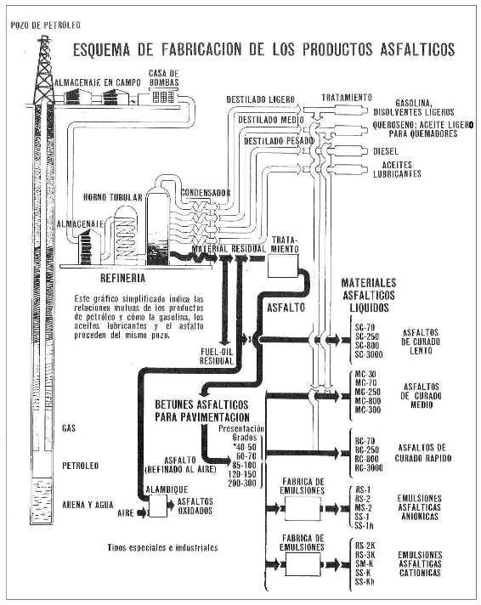
Figura 8.1 Proceso de refinación del petróleo y obtención de materiales asfálticos (Manual del asfalto, The Asphalt Institute)

Slide 204
8.2 CEMENTO ASFALTICO
El cemento asfáltico es el material ligante de los pavimentos asfálticos.
Es obtenido de la destilación fraccionada del petróleo, en la que se obtiene un residuo pesado, que tratado con solventes, puede separar la fracción que denominamos cemento asfáltico.
Su producción, según el procedimiento, puede resultar en un material de mayor o menor consistencia, caracterizada por la propiedad de viscosidad o de penetración. Por mezclado de cementos asfálticos de distinta consistencia pueden obtenerse consistencias intermedias.
Los cementos asfálticos de mayor consistencia serán utilizados para mezclas asfálticas de agregados pétreos y asfalto en caliente.
Los cementos asfálticos de menor consistencia serán en general utilizados para la fabricación de diluidos y emulsiones y extraordinariamente en mezclas asfálticas.
8.2.1 PROPIEDADES DE LOS CEMENTOS ASFÁLTICOS
Las propiedades fundamentales de los cementos asfálticos son la consistencia, la pureza, las condiciones de seguridad, la adhesividad con los agregados, la durabilidad y la susceptibilidad térmica.

Slide 205
8.2.1.1 CONSISTENCIA
La consistencia del cemento asfáltico, es la fluidez del cemento asfáltico. Dado que es un material termoplástico la fluidez del cemento asfáltico variará con la temperatura.
A temperaturas bajas el cemento asfáltico será un material semi-sólido a sólido.
Por tanto a temperaturas bajas tendrá un comportamiento asimilable al de un material elástico y a altas temperaturas el comportamiento de un material viscoso, y a temperaturas intermedias un comportamiento de un material viscoelástico.
La forma de determinar la consistencia a una determinada temperatura, será determinando la viscosidad por alguno de los métodos de ensayo de viscosidad reconocidos (viscosímetros rotacionales, viscosímetros capilares, viscosímetros de placas, etc) como se indica en la Fig. 8.2 y 8.4 o alternativamente (cayendo en progresivo desuso) por el ensayo de penetración, consistente en una aguja normalizada, con una sobre carga de 100 gr. que penetra en el cemento asfáltico a 25ºC., midiéndose esta penetración en décimas de mm. como se ilustra en la Fig. 8.3.

Slide 206
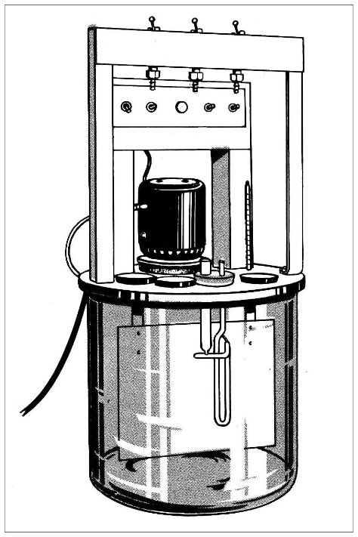
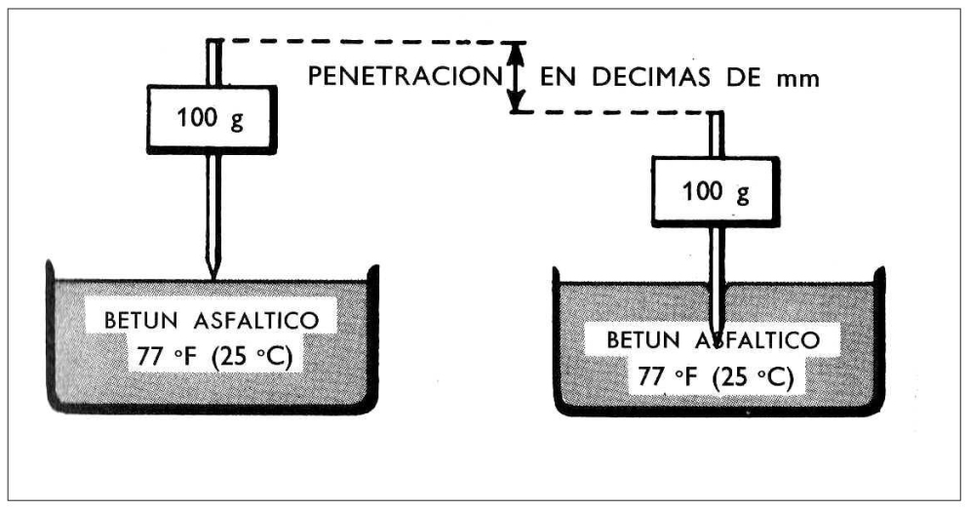
Figura 8.2 Viscosímetro capilar (Manual del asfalto, Asphalt Institute)
Figura 8.3 Ensayo de penetración de un cemento (betún) asfáltico. (Manual del asfalto, The Asphalt Institute)

Slide 207

Figura 8.4 Viscosímetro rotatorio Brookefield
Por medio de los ensayos de viscosidad se clasifica el cemento asfáltico en CA, seguido de un número que corresponde a la viscosidad a 60ºC en cientos de poises. Así encontramos cementos denominados CA-10, CA-20, CA-40, entre otros.
Por medio de los ensayos de penetración, los cementos asfálticos se clasifican en rangos de penetración CA 40-50, CA 60-70, CA 85-100, CA-120-150 y CA 200-300.
Para orientar sobre la consistencia de un cemento asfáltico, podemos decir que un asfalto duro a temperatura ambiente, no permite formar la impresión de una huella de un dedo aplicando una fuerza normal, en tanto que en un asfalto blando se produce una deformación neta.
Otra clasificación menos utilizada, que se usa para cementos asfálticos residuales, que han sido sometidos a ensayos de endurecimiento (ensayo de película delgada en horno rotatorio), clasifica al residuo en cemento asfáltico residual ( Residual Asphalt) RA-1000, RA-2000, RA-8000 y RA-16000, en que los valores numéricos indican la viscosidad en poises.

Slide 208
Si bien existe una relación inversa entre penetración y viscosidad y se han realizado múltiples intentos de correlación ninguno guarda una formulación aplicable a todos los cementos asfálticos.
Más recientemente, los cementos asfálticos se clasifican por su performance (Performance Grade) en el rango de temperaturas en que el material estará en servicio.
Así un PG 60-5 es un material adecuado para ser utilizado en una zona geográfica donde el rango de temperaturas varíe entre 60ºC y 5ºC. Si bien esta clasificación es la forma más moderna, no es de uso extendido en el medio.
Un punto de determinación de consistencia particular es el correspondiente a la temperatura del punto de ablandamiento o punto de anillo y bola.
Este punto, corresponde a la temperatura en que una munición colocada sobre una probeta de cemento asfáltico, cae por efecto del ablandamiento que sufre el cemento asfáltico por el aumento de temperatura.
Según diversos investigadores, a la temperatura del punto de ablandamiento, todos los cementos asfálticos son viscoso y tienen una penetración de 800.

Slide 209
8.2.1.2 SUSCEPTIBILIDAD TERMICA
Una propiedad relevante de un cemento asfáltico y que determinará en forma significativa su performance en servicio, particularmente en clima con gradientes importantes de temperatura en distintas estaciones del año, es la susceptibilidad térmica.
Esta propiedad, como lo dice el nombre, mide el grado de transformación de la viscosidad ( o de la penetración) para un determinado cambio de temperatura.
Conociendo la penetración a la temperatura estándar de ensayo y la temperatura del punto de ablandamiento, podemos determinar la susceptibilidad térmica, medida por el Indice de Penetración del cemento asfáltico dado por la fórmula de la figura 8.5.
50*(Δlog Pen/ΔT)=(20-IP)/(10+IP)
Donde:
ΔlogPen, es la variación del logaritmo decimal de la penetración en el rango ΔT de temperaturas
ΔT es el rango de temperaturas considerado
IP es el índice de Penetración
Figura 8.5 Indice de penetración

Slide 210
8.2.1.3 PUREZA
La pureza del cemento asfáltico es un requerimiento de calidad principal, cuya determinación se realiza por la solubilidad en bisulfuro de carbono (CS2) en que el 99,5% debe ser soluble. Alternativamente, se utiliza tricloroetileno que es menos riesgoso.
Durante el transporte, el cemento asfáltico puede contaminarse con agua, lo que al calentarse a más de 100 grados produce su evaporación y puede configurar situaciones de riesgo en tanques o cisternas.
8.2.1.4 SEGURIDAD
La formación de espuma al calentar el cemento asfáltico a las temperaturas de aplicación, puede alcanzar, el punto de inflamación, una temperatura a la cual, la presencia de una chispa o llama produce la combustión del material.
La determinación del punto de inflamación del cemento asfáltico se realiza por el procedimiento del vaso abierto de Cleveland, en que se calienta una muestra de cemento asfáltico, hasta una temperatura en la que desprende volátiles y se pasa una llama por la superficie. Cuando los volátiles se encienden es el punto de inflamación del cemento.

Slide 211
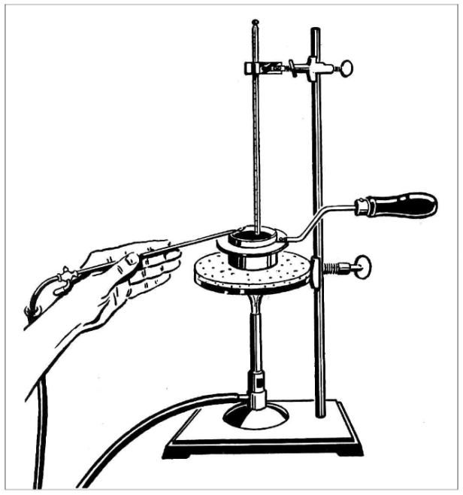
El ensayo se ilustra en la Fig. 8.6
Fig. 8.6 Ensayo de punto de inflamación (Manual del asfalto. The Asphalt Institute)
8.2.1.5 DUCTILIDAD
Otra propiedad que se especifica para los cementos asfálticos es la ductilidad, consistente en medir la habilidad de deformación de una probeta en un baño maría, sin que se rompa el hilo que se produce al traccionar los extremos de la probeta.
Lo importante de la ductilidad es que el material demuestre ser dúctil, más que la medida de la elongación misma en el ensayo de extensión.
El ensayo se ilustra en la Fig.8.7

Slide 212
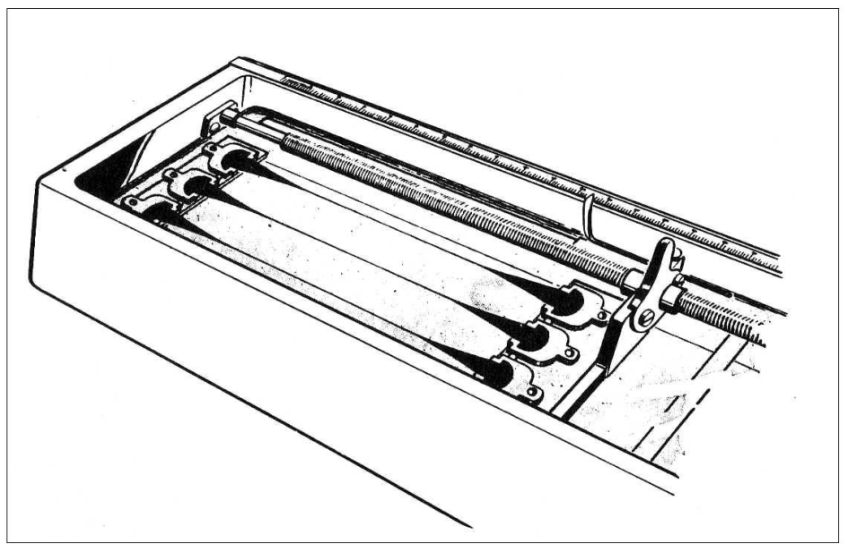
Figura 8.7. Ensayo de ductilidad (Manual del asfalto The Asphalt Institute.)
8.2.1.6 ENDURECIMIENTO
Como se indicó anteriormente resulta relevante medir la capacidad de endurecimiento (oxidación) del cemento asfáltico colocándolo en una película delgada y sometiéndolo a una temperatura elevada del orden de la de aplicación durante 5 horas.
Un cemento asfáltico que se oxida mucho mostrará un material que al momento de mezclarse en caliente con el agregado puede arriesgar perder sus propiedades de visco-elasticidad y las propiedades ligantes.
Un material también puede oxidarse en la superficie del pavimento durante la vida en servicio, resultando un material ligante más rígido que el original

Slide 213
8.2.1.7 ADHESIVIDAD
Una propiedad relevante de los cementos asfálticos es la adhesividad, pues de ella dependerá la relación del cemento con el agregado pétreo.
Podemos indicar dos propiedades diferentes relativas a la adhesividad, que denominamos activa y pasiva.
La adherencia activa es la capacidad de un cemento asfáltico de recubrir el agregado pétreo, en tanto que la adherencia pasiva es la capacidad de mantenerse recubriendo la superficie del agregado. En particular, esta propiedad será relevante en presencia de agua, en la que ésta tenderá a desplazar al cemento asfáltico de la superficie del agregado, por esfuerzos de tensión superficial.
La adhesividad, será dependiente del cemento asfáltico y del agregado, influyendo en esta relación la polaridad superficial de ambos materiales y su tendencia a atraerse o repelerse.
8.2.2 ENSAYOS Y MUESTREO
En las figuras 8.2 a 8.7, se muestran algunos de los equipos utilizados para la determinación de las propiedades del cemento asfáltico antes referidas.
Para una descripción detallada de las normas de ensayo de laboratorio para cementos asfálticos, nos remitimos a la bibliografía.

Slide 214
Los ensayos de laboratorio de los cementos asfálticos son realizados en las industrias de orígen y en general a cada partida se le asocia el resultado de laboratorio. En el Uruguay, con un solo fabricante de cemento asfáltico, el LATU, es el laboratorio encargado de realizar los ensayos de los cementos asfálticos, sean de producción nacional o importados, y es un laboratorio homologado internacionalmente.
En general en las obras el cemento asfáltico no es ensayado, aunque recientemente se ha incorporado como requerimiento en el laboratorio de obra, la determinación de la viscosidad Brookefield..
Es práctica habitual la toma de muestras de cada viaje de cemento asfáltico que se entrega en la obra, debido a las eventuales reclamaciones posteriores de parte del comitente o del contratista al proveedor o al transportista, pues un cemento asfáltico puede contaminarse o modificar sus propiedades, intencionalmente o no, entre la planta y el destino
8.2.3 COMPOSICION DEL CEMENTO ASFALTICO.
El cemento asfáltico está compuesto por hidrocarburos complejos de cadenas largas y otros elementos en cantidades menores.
En una visión microscópica del material, puede verificarse que es un sistema coloidal, con una fase discontinua de asfaltenos y una fase continua de maltenos.
Los asfaltenos, son los responsables de las propiedades resistentes del material, en tanto que los maltenos son los responsables de la viscosidad, adhesividad y ductilidad.
En la figura 8.13 se indica esquemáticamente el sistema coloidal.

Slide 215
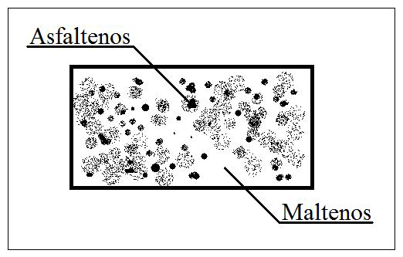
Figura 8.13 Sistema coloidal del cemento asfáltico
Dentro de los maltenos podemos encontrar parafinas, resinas y ácidos aromáticos.
El peso molecular de los asfaltenos es de 4000 a 7000 en tanto los maltenos varían entre 600 y 4000.
Se dice que un cemento asfáltico es del tipo sol, cuando tiene una composición relativa menor de asfaltenos, lo que le dota de propiedades de fluido newtoniano y en general está asociado a una mayor susceptibilidad térmica.
Se dice que un cemento asfáltico es del tipo gel, cuando tiene una mayor proporción relativa de asfaltenos y presenta en general una menor susceptibilidad térmica.

Slide 216
8.2.4 REOLOGIA DEL CEMENTO ASFÁLTICO
El cemento asfáltico es un material que a bajas temperaturas tiene el comportamiento de un sólido elástico.
A altas temperaturas, el material tiene un comportamiento de un fluido es decir de un material viscoso, con mayor o menor viscosidad según la temperatura.
En un rango intermedio de temperaturas el material no tendrá un comportamiento plenamente viscoso o elástico, por lo cual lo denominamos visco-elástico.
Un material visco-elástico es un material que se deforma al aplicar la carga, y continúa deformándose un cierto tiempo después de aplicada la carga. Análogamente, es un material que al ser relevado de una carga aplicada, recupera la deformación en forma diferida según el tiempo transcurrido.
Un modelo que representa mecánicamente el comportamiento esfuerzo-deformación de un material visco-elástico, es el modelo de Maxwell o el modelo de Kelvin, consistentes en un resorte en serie con un amortiguador o ambos en paralelo.
En el primer caso al aplicar la carga se produce la deformación instantánea del resorte, en tanto que la deformación en el amortiguador se sigue realizando en el tiempo, por lo cual la deformación total demorará en producirse un determinado tiempo. En el segundo caso, la deformación del resorte está limitada por la deformación del amortiguador, alcanzando al cabo de un cierto tiempo la deformación total.
En la figura 8.14 se puede ver una representación simple de ambos modelos.

Slide 217
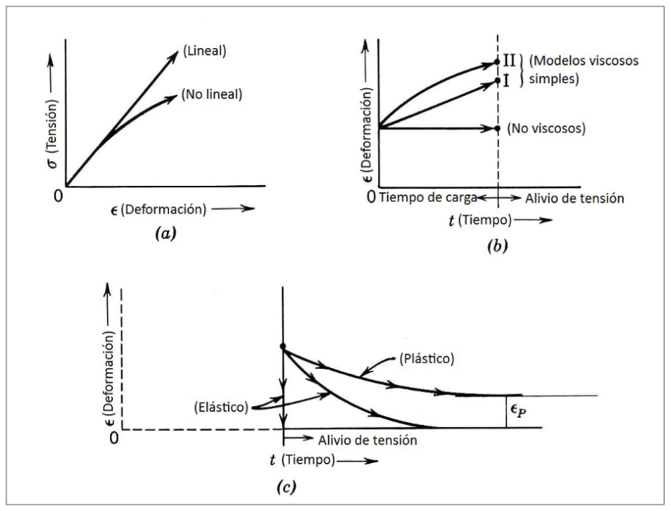
Figura 8.14 Modelos elementales viscoelásticos (Principles of pavement design, Yoder&Witcsak)
Un cemento asfáltico real se comporta como una combinación de estos modelos elementales.
Las temperaturas normales a las que estará expuesto un cemento asfáltico se corresponden con el rango de temperaturas en que el material muestra un comportamiento elástico o visco-elástico.
El comportamiento viscoso, será propio del material durante la fabricación de mezclas de cemento asfáltico-agregado, durante la cual se requiere un cemento en estado líquido que sea capaz de recubrir la superficie del árido.
Todos los cementos asfálticos tienen un mismo módulo elástico de 31000 kg/cm2.
Sin embargo, en el rango visco-elástico, el módulo dependerá del material, de la temperatura y del tiempo de carga.

Slide 218
Los investigadores de Shell, han definido como relación entre la tensión y la deformación un módulo de rigidez, en el rango visco elástico, que se expresa como indica en la figura 8.15.
(S)t,T=(σ/E)t,T
Figura 8.15 Rigidez del cemento asfáltico
Para determinar la rigidez de un cemento asfáltico, por tanto podemos recurrir a la determinación del Indice de Penetración que vimos anteriormente, determinando la penetración a 25ºC y asumiendo que a la temperatura de anillo y bola la penetración es 800.
Heukelom desarrolló el nomograma indicado en la figura 8.16 en la que con el tiempo de aplicación de la carga, el rango de temperaturas a que estará sometido el cemento asfáltico y el Indice de Penetración como medida de la susceptibilidad térmica del cemento asfáltico, podremos determinar la rigidez del cemento asfáltico. Destacamos que estamos hablando de la rigidez del ligante, exclusivamente, la que será diferente y muy menor que la rigidez de la mezcla asfáltica.

Slide 219

Figura 8.16 Nomograma de Heukelom (Principles of Pavement design. Yoder&Witczak)

Slide 220
La rigidez de la mezcla estará determinada por el aporte de la resistencia friccional de la mezcla de áridos y su expresión puede considerarse como la indicada en la figura 8.17., para mezclas asfálticas densas con bajos contenidos de vacíos (3%).
Sm=Sb*(1+(2,5/n)*(Cv/(1-Cv))^n
Figura 8-17: Rigidez de la mezcla asfáltica
Donde,
Sm es la rigidez de la mezcla asfáltica
Sb es la rigidez del cemento asfáltico,
n=0,83*log10 ((4*10^5)/Sb).
Cv= Volumen de agregado/(Volumen de agregado+Volumen de asfalto)
Para un valor habitual de Cv y Sb, puede verse que la rigidez de la mezcla Sm es 100 veces superior a la rigidez del cemento Sb.
Realizando una analogía con lo que hemos visto en otros materiales, el aporte de resistencia “cohesiva” de una mezcla asfáltica la estaría realizando el cemento asfáltico, en tanto que la resistencia “friccional” la aportaría la concentración volumétrica de los áridos en la mezcla total.

Slide 221
8.3 DILUIDOS ASFÁLTICOS
Los diluidos asfálticos son la mezcla de un cemento asfáltico con un solvente.
El objetivo de disolver el cemento es hacerlo líquido sin necesidad de calentar el cemento a altas temperaturas, lo que requiere de equipos especiales.
El material diluido y líquido se mezcla bien con el agregado o es fácilmente regable con un distribuidor de asfalto (camión regador) y una vez regado se evapora el solvente quedando el asfalto recubriendo al árido.
Estos materiales también se denominan “cutback asphalts”.
Según la volatilidad del solvente empleado, los diluidos asfálticos se clasifican como de curado rápido, medio o lento. Los diluidos rápidos cuentan con un solvente volátil tipo nafta o aguarras. Los diluidos medios con queroseno. Los diluidos lentos con aceites de baja volatilidad. El proceso de evaporación del solvente se le denomina curado.
En correspondencia con este proceso, se les denomina RC, MC y SC (rapid curing, medium curing y slow curing), alternativamente se le indica como de endurecimiento rápido, medio o lento dando la denominación de ER, EM y ES.
A continuación se le agrega un número que identifica la cantidad de solvente que tiene la solución. Así se hablará de RC2 o MC1.
Comercialmente en la actualidad, los diluidos se identifican por un número que corresponde a la viscosidad cinemática a 60º C. Se habla por tanto de MC 70 o de RC 250.

Slide 222
Los diluidos asfálticos, muy utilizados en el pasado, son una variedad de material asfáltico en retroceso, debido al costo de los solventes, a razones ambientales (evaporación de solventes) y a que ha sido desplazado por las emulsiones asfálticas.
La aplicación principal actual de los diluidos es como material de imprimación de las capas de base, previo a realizar una capa de mezcla asfáltica o de tratamiento bituminoso. En el Uruguay el asfalto diluido para imprimación es el denominado MC1 o MC 70. En tratamientos bituminosos, el diluido utilizado es el RC2 o RC 250.
8.3.1 PROPIEDADES DE LOS DILUIDOS
8.3.1.1 VISCOSIDAD
En el caso de los diluidos asfálticos la viscosidad del diluido se mide por el método de Saybolt-Furol, determinando el tiempo que demoran en escurrir 60 ml. a 25 o 50ºC, por un orificio normalizado (orificio Saybolt-Furol).
En la figura 8.18 se puede ver un esquema del equipo de medición.

Slide 223

Figura 8.18 Ensayo de viscosidad Saybolt-Furol para diluídos asfálticos (Manual del Asfalto. The Asphalt Institute)
8.3.1.2 ADHESIVIDAD
Los diluidos asfálticos se analizan por su adhesividad con el árido. Es una determinación relevante cuando se utilizan diluidos para los riegos de los tratamientos bituminosos superficiales con incorporación de agregados.
Se mide si el agregado recubierto de diluido, mantiene la cobertura una vez inmergido en agua en una bandeja durante un determinado tiempo a una determinada temperatura por el ensayo normalizado de inmersión en bandeja.
Este mismo ensayo se utiliza para verificar la bondad de los aditivos mejoradores de adherencia.

Slide 224

8.3.1.3 COMPOSICION
Por destilación se puede determinar la cantidad de cemento asfáltico y de solvente que contiene el diluido, utilizando un destilador elemental como se indica en la figura 8.19.
Figura 8.19 Ensayo de destilación (Manual del asfalto. The Asphalt Institute)

Slide 225

8.3.1.4 PUNTO DE INFLAMACION
Es una propiedad que se determina a efectos de prevenir riesgos en el trabajo e incendios. Para los SC se realiza en vaso abierto Cleveland, en tanto para RC y MC en vaso abierto Tag al baño María, con el equipo indicado en la figura 8.20.
Figura 8.20 Punto de inflamación en vaso Tag (Manual del Asfalto. The Asphalt Institute)

Slide 226
8.3.1.5 RESIDUO ASFÁLTICO
Sobre el material recuperado de la destilación, se realizan los ensayos correspondientes al cemento asfáltico, el que deberá tener las propiedades especificadas
8.4 EMULSIONES ASFALTICAS
Las emulsiones asfálticas son el resultado de emulsificar asfalto y agua con la presencia de un agente emulsificante o emulgente, que permite que los dos materiales que normalmente se separarían en presencia mutua, no se separen y formen un producto estable hasta ser utilizado, momento en el cual se desea que se rompa la emulsión, se separen las fase, el agua se evapore, se absorba o escurra, y que el asfalto quede como un residuo regado o de cobertura de los agregados.
Las emulsiones son suspensiones de gotas de asfalto en agua con emulsificante.
Según la velocidad de rotura, las emulsiones se clasifican como rápidas, medias o lentas.
Las emulsiones a temperatura ambiente son líquidas, lo que permite regarlas o bien mezclarlas con un agregado asegurando su recubrimiento.
Es decir la emulsión es una forma de fluidificar el asfalto, diferente de la dilución y del calentamiento, antes mencionados.

Slide 227

Según la polaridad de las emulsiones se clasifican como catiónicas, aniónicas o no iónicas o neutras. Esta propiedad será relevante para la buena relación entre el agregado y la emulsión, pues los agregados básicos se comportarán adecuadamente con las aniónicas en tanto que los agregados ácidos (granito, basalto, etc) se comportarán mejor con las emulsiones catiónicas.
En la figura 8.21 puede verse la interacción de las emulsiones y los agregados.
Figura 8.21: Contacto de la emulsión y el agregado.

Slide 228
Las emulsiones se clasifican por tanto según su velocidad de rotura y por su polaridad, dando lugar a las emulsiones CRS, CMS y CSS y las RS, MS y SS ) la C por catiónica y la S por “Setting “, es decir rotura) alternativamente se denominan CRR, CRM y CRL o RR, RM y RL.
Al igual que en el caso de los diluídos, a continuación de la denominación genérica, se le agrega un número que se relaciona con el porcentaje de asfalto en la emulsión (1 o 2) y puede agregarse una letra h, que indica que se ha usado un cemento asfáltico duro ( p.ej. SS-1h) y puede aparecer un HF antes de la denominación genérica, indicando que se le ha agregado al asfalto un aditivo que le permite formar una película más gruesa de asfalto ( por ejemplo: HFMS-2)
En otros casos se indica como número el porcentaje de residuo de la emulsión por ejemplo EACR-55, corresponde a una emulsión catiónica rápida de 55% de residuo asfáltico
En el Uruguay las emulsiones estándar disponibles son las RS, CRS, SS y CRS, con un residuo asfáltico de 55%.
La tecnología de las emulsiones ha avanzado enormemente en los últimos 20 años, por lo cual en el mercado se disponen de diversos tipos de aditivos mejoradotes de las propiedades de la emulsión y del asfalto residual, tales como polímeros, látex, etc.

Slide 229
Las emulsiones asfálticas son utilizadas en riegos asfálticos en tratamientos bituminosos superficiales o bien son utilizadas en mezclas asfálticas en frío, en una variedad de mezclas denominadas, densas, discontinuas, “slurry” o lechada, SMA (stone mastic asphalt), micro aglomerados, etc.
En el primer caso se emplearán emulsiones rápidas a efectos de recubrir los agregados rápidamente y que rompa la emulsión y el asfalto desarrolle su poder ligante.
En el segundo caso, debido a la presencia de polvo se utilizarán emulsiones de rotura lenta, o estables, pues de lo contrario, se rompería la emulsión antes de lograr un mezclado de la emulsión con el agregado.
Las emulsiones modificadas con aditivos, buscan mejorar algunas propiedades de la emulsión y/o del asfalto residual. Entre otras: rotura controlada, susceptibilidad térmica, rigidez, etc.
Una propiedad constructiva relevante de las emulsiones es que permiten que en riegos o en mezclas, se trabaje con agregados húmedos, lo que no es admisible con los diluídos o los cementos , otra es que se puede trabajar a temperatura ambiente y finalmente no requiere de equipos especializados de mezclado y secado de áridos, por lo cual es una mezcla que se puede ejecutar en cualquier lugar, todo lo que da versatilidad al producto. Por estas propiedades no se debe pensar que se obtiene el mismo producto que se obtiene con una mezcla en caliente, aunque mucho se ha avanzado en utilizar mezclas en frío en carpetas de rodadura.

Slide 230
8.4.1 PROPIEDADES DE LAS EMUSIONES ASFÁLTICAS
8.4.1.1 VISCOSIDAD
Para determinar la viscosidad de las emulsiones se utiliza el equipo Saybolt-Furol, el mismo que el indicado para los diluídos asfálticos.
8.4.1.2 SEDIMENTACION
El ensayo de sedimentación tiene como objetivo medir la estabilidad de la emulsión asfáltica que puede tener tendencia a sedimentarse y separarse las fases acuosa y asfáltica, total o parcialmente.
Se ilustra en la figura 8.22 el proceso de sedimentación.
Este ensayo es relevante para las emulsiones que estarán almacenadas un tiempo prolongado.
El ensayo consiste en medir después de 5 días, la concentración de asfalto arriba y en el fondo de una bureta por evaporación del agua y pesado del residuo.

Slide 231

Figura 8.22: Proceso de rotura de la emulsión
8.4.1.3 CLASIFICACION
A los efectos de clasificar una emulsión de rotura rápida, se mezcla con una arena normalizada, durante un cierto tiempo y si es mucho mayor el área no recubierta que la cubierta, se considera que es rápida.
8.4.1.4DESEMULSION
Se mide el grado de afectación que produce un floculante (cloruro de calcio) sobre la emulsión.
Si es fácilmente desemulsificable, será una emulsión rápida..
Se determina mezclando la emulsión con cloruro de calcio y se toman muestras de la bureta arriba y abajo después de un cierto tiempo, evaporando y pesando el residuo.
.

Slide 232
      8.4.1.5 MEZCLA CON CEMENTO
Mezclando una emulsión lenta con cemento, se ve la tendencia de la emulsión a romperse rápidamente.
      8.4.1.6 ENSAYO DE CARGA DE LAS PARTICULAS
Se determina la polaridad de la emulsión con un ánodo y un cátodo conectados a una fuente de electricidad continua. Se colocan en la emulsión durante un cierto tiempo y si se reviste el cátodo será catiónica.
      8.4.1.7ENSAYO DE TAMIZADO
Es un ensayo que se realiza para determinar la tendencia de una emulsión a formar glóbulos que afectan el fluir en los riegos o mezclas y que alteran la estabilidad.
Es complementario del ensayo de sedimentación.
Se determina por enjuague de la emulsión en un #20 con un agente (agua destilada para catiónicas y oleato sodio para aniónicas) y peso de la emulsión retenida (grumos)
      8.4.1.8ENSAYO DE DESTILACION
Análogo al indicado para los diluidos, se destila la emulsión verificando el residuo asfáltico. Sobre el residuo asfáltico pueden realizarse determinaciones de viscosidad, penetración, susceptibilidad térmica, etc.

Slide 233
      8.4.1.9 ENSAYO DE ADHESIVIDAD
Análogamente al caso de los diluidos, es relevante conocer la capacidad de la emulsión de mojar y recubrir el agregado (adherencia activa) y la capacidad de ser retenido por el agregado (adherencia pasiva).
La determinación se realiza viendo como se moja el agregado seco con emulsión y como se desviste por lavado y análogamente como se desviste el agregado húmedo.
  8.5 MODIFICADORES DE PROPIEDADES DE LOS MATERIALES ASFÁLTICOS
Hasta el momento hemos visto los materiales bituminosos tradicionales: cemento asfáltico, diluído asfáltico y emulsión asfáltica.
Estos materiales pueden ser mejorados de distintas formas agregando determinados agentes que mejoran determinadas propiedades, dando lugar a una enorme cantidad de productos denominados asfaltos modificados.
Un mejorador de los materiales bituminosos son los activantes o mejoradores de adherencia. Son productos utilizados en los materiales bituminosos utilizados como riegos o en mezclas en frío y la propiedad que mejoran es la adhesión del asfalto y el agregado.

Slide 234
Otro mejorador de los asfaltos es la incorporación de latex de caucho natural o sintético (SBR), copolímeros de etileno acetato de vinilo (EVA) y polímeros elastoméricos (SBS).Estos mejoradores actúan aumentando la deformabilidad del asfalto para una determinada tensión y disminuyendo la susceptibilidad térmica de los cementos asfálticos y de los residuos de cemento asfáltico de las emulsiones.
También pueden incorporarse otros agentes modificadores que pueden actuar sobre otras propiedades de las emulsiones mejorando la estabilidad, la fluidez, etc.
Para una discusión más amplia nos referimos a la bibliografía recomendada.

Slide 235
CAPITULO 9.
TRATAMIENTOS BITUMINOSOS SUPERFICIALES.
9.1 GENERALIDADES
Los tratamientos bituminosos superficiales son riegos asfálticos sobre una capa de base con incorporación o no de agregado.
Cuando los riegos no incorporan agregados pétreos, se denominan de imprimación o de adherencia.
El riego de imprimación es el que se realiza como primera interfase entre una base granular y un pavimento asfáltico.
El riego de adherencia es el que se realiza entre dos capas de mezcla asfáltica.
Los otros riegos con incorporación de agregados pueden realizarse por penetración directa como en el caso del macadam bituminoso o por penetración invertida, denominado de esta forma pues primero se riega el ligante asfáltico y después se incorpora el agregado.
En la figura 9.1 se muestran los distintos tipos de riegos asfálticos de tratamiento bituminosos.

Slide 236

Fig. 9-1 Tipos de tratamientos bituminosos

Slide 237
El tratamiento bituminoso puede ser simple, doble, doble con sellado o triple, o de sellado. En todos los casos se trata de un riego de ligante y posterior riego de agregado pétreo (grueso, mediano o arena)
Otros tratamientos asfálticos denominados como lechadas asfálticas o “slurry seal” serán considerados como mezclas asfálticas a pesar que por su espesor se les podría considerar un riego asfáltico.
Los tratamientos bituminosos se componen de riegos sucesivos de ligante asfáltico y agregado.
Para que el ligante sea fluido como para ser regado, se requiere calentarlo a una temperatura adecuada que permita una viscosidad de riego, o bien utilizar el ligante fluidificado en forma de diluido asfáltico con solvente o bien como emulsión asfáltica.
En los riegos de imprimación, el objetivo será lograr una interfase adecuada entre la base y el pavimento bituminoso superior, por lo cual será deseable que el ligante penetre en la base, para lo cual debe ser fluido y mantener esta propiedad para permitir una mayor penetración, por tanto a efectos de hacerlo más fluido y menos volátil del tipo MC o SC o alternativamente una emulsión de imprimación ( no utilizada en nuestro medio)..
En nuestro medio, se utiliza un diluido asfáltico tipo MC 70 (o MC1).
Los riegos de adherencia son riegos a efectos de mejorar la adherencia de dos capas superpuestas de mezcla asfáltica, para lo cual se utiliza un diluido tipo RC 250 (o RC2) o alternativamente una emulsión asfáltica rápida RS o CRS.

Slide 238
El número a continuación de las letras es un indicador de la viscosidad del material, MC1 es menos viscoso que los MC2 a MC5. Se le denomina MC70 por ser 70 la viscosidad medida en unidades de segundos Saybolt Furol (tiempo que demora en escurrir el material por un orificio estandarizado a una determinada temperatura)
Análogamente para el RC2 o RC 250.
Los riegos con incorporación de agregado, para macadam bituminoso, se realizaban en el pasado con cemento asfáltico como ligante lo que requería altas temperaturas para lograr un material viscoso regable y constituyen una tecnología peligrosa (inflamación) y en desuso.
Los riegos con incorporación de agregado, son los que denominamos genéricamente tratamientos bituminosos comunes, se realizan con un ligante diluido tipo RC 250 ( o RC2) o con emulsión asfáltica de rotura rápida RS o CRS, pues se requiere tener un ligante líquido al inicio del tratamiento, que sea fluido a temperatura ambiente ( emulsión) o calentando a baja temperatura ( diluido), pero que rápidamente después de regado desarrolle su propiedad ligante a efectos de retener el agregado y permitir una pronta liberación al tránsito.
El tratamiento bituminoso debe ser considerado un revestimiento con nulo o muy reducido aporte estructural. Su función es dotar al pavimento de una superficie lisa y texturada que permita una adecuada fricción neumático-rodadura y que impida la entrada de agua a la base y subrasante en una función impermeabilizante.
Otra función es la de dotar de una superficie apta para pintar y contrastada para la señalización horizontal.

Slide 239
Como vimos en capítulos anteriores, cuando los espesores de revestimiento bituminoso son muy delgados, como es el caso de los tratamientos bituminosos, las tensiones de tracción por flexión se vuelven en cierta manera de compresión, por lo cual el tratamiento actúa como una alfombra sobre la base más que como una capa y no está sujeto a solicitaciones de tracción por flexión.
Esta misma razón, de ser delgado, es la que determina que la capa de agregado sea monoparticular en el espesor del tamaño máximo del agregado y que sea deseable que todo el agregado tenga el mismo tamaño (tamaño uniforme) de tal forma que se desarrolle un verdadero mosaico de agregados.
Cuando el tratamiento es múltiple, los sucesivos riegos de agregados, tendrán como objetivo rellenar los huecos que los agregados más gruesos han dejado con agregados medianos o los que éstos a su vez han dejado, con agregados finos o arena.
Los tratamientos bituminosos superficiales son los recubrimientos bituminosos más económicos. Son en general viables para carreteras con un tránsito superior a los 150 vehículos/día. Sui vida útil puede alcanzar los 10 años y con adecuada conservación todavía más. Requiere de una artesanía de construcción que progresivamente se ha perdido, por lo cual existe cierta renuencia a diseñar y ejecutar este tipo de obras y una tendencia a sustituirla por alternativas en mezcla asfáltica.

Slide 240
9.2 ESPECIFICACIONES DE MATERIALES PARA TRATAMIENTOS
Los materiales para tratamientos bituminosos superficiales serán el ligante, el agregado y eventualmente algún aditivo.
9.2.1 ESPECIFICACIONES DE LOS AGREGADOS PETREOS
Los agregados pétreos requieren ciertas propiedades:
Tamaño. Se requiere que sean de tamaño uniforme de forma tal de garantizar una capa mono particular de agregado. Claro que el tamaño uniforme debe ser compatible con lo industrialmente obtenible en un proceso de trituración y clasificación por lo cual existirá un rango de valores entre el más grueso y el más fino. El tamaño máximo puede ser para un material grueso de 25mm (1”) en cuyo caso podrá contar con partículas de hasta 13mm. Análogamente para otros agregados menos gruesos con tamaños máximos de 20mm, 13 mm., 10 mm., 6 mm., y 5 mm. En los que el tamaño mínimo será
la mitad del máximo.
Granulometría. Para cada tamaño máximo se especifica un huso granulométrico donde debe ubicarse el agregado.

Slide 241
Resistencia al desgaste. El agregado estará directamente expuesto a la carga y a la fricción con el neumático y con otros agregados, por lo cual se requiere que sea resistente al desgaste. Esta propiedad se especifica como resistencia al desgaste Los Angeles, que se requiere que sea inferior a 30 o en tratamientos de alta calidad inferior a 20. Alternativamente el desgaste puede medirse por los ensayos Deval o el BS 512. Complementaria o alternativamente puede requerirse el coeficiente de desgaste acelerado menor de 0,40 (como lo hace la normativa europea)
Forma. Es deseable que la forma del agregado sea lo más cúbica posible. Sin embargo es frecuente que se obtengan partículas lajosas durante el proceso de trituración las que están limitadas a un 35%. Dado que se trata de una capa monoparticular de agregados y una misma dosificación del riego de asfalto por unidad de superficie, si las partículas son de tamaño muy diferente y forma diferente, si el asfalto regado es el requerido para las cúbicas y grandes, será superabundante para las chatas y pequeñas.
La presencia de lajas determinará la corrección de la cantidad de asfalto a regar, determinando un índice de chatura y el tamaño medio del agregado.
Adhesividad. La adhesividad se evalúa por el ensayo de inmersión de agregado recubierto de ligante en agua durante un cierto tiempo y a una cierta temperatura y verificando la cobertura de asfalto al cabo de dicho término. Se especifica que la cobertura sea superior al 95%
Limpieza. Los agregados deben de estar limpios, es decir exentos de arcilla, de materia orgánica y de polvo.

Slide 242
Humedad. Los agregados no deberán estar excesivamente húmedos (4% en caso de utilizar emulsiones y 2% en caso de diluidos o cementos). En caso de utilizar emulsión tampoco deberán estar demasiado secos, pues esto acelera excesivamente la rotura en cuyo caso se recomienda mojarlos en el acopio.
9.2.2 ESPECIFICACIONES DE LOS LIGANTES ASFALTICOS
Los ligantes asfálticos a ser utilizados en los riegos asfálticos son los indicados en los capítulos anteriores y entre ellos,:
Cemento asfáltico de penetración 150/200. Tiene que ser un cemento asfáltico blando para poder ser regado, a pesar de lo cual requiere se caliente a alta temperatura para obtener una viscosidad que asegure un riego adecuado.
Diluido asfáltico RC 250. Tiene que ser calentado ligeramente (40°C) para lograr una viscosidad de 25 a 100 sSF.
Diluido asfáltico MC 70.Tiene que ser calentado ligeramente (70°C) para alcanzar una viscosidad de 100 a 200 sSF.
Emulsión asfáltica tipo RS-55 o CRS-55. Utilizada a temperatura ambiente o con un calentamiento mínimo que asegure la viscosidad de riego.
Otras normativas, en países que cuentan con mayor diversidad de materiales, admiten otros productos como alquitranes y otros diluidos y emulsiones.

Slide 243
Recientemente han sido especificadas emulsiones especiales o modificadas que mejoran ciertas propiedades de los ligantes o de las relaciones ligante y agregado.
9.2.3 ESPECIFICACIONES DE LOS ADITIVOS
Los aditivos o activantes utilizados en los tratamientos superficiales son agregados al ligante para mejorar la adhesividad asfalto agregado y su bondad se verifica con el ensayo de inmersión ya señalado. También aunque en desuso, puede revestirse el agregado con un material de polaridad favorable al ligante a ser empleado.
9.3 DOSIFICACION DE TRATAMIENTOS SUPERFICIALES BITUMINOSOS
La dosificación de un tratamiento bituminoso consiste en determinar la cantidad de ligante asfáltico a ser regado y la cantidad de agregado pétreo a ser distribuido.
En los riegos de imprimación y adherencia la dosificación corresponde a la cantidad de ligante a ser regado.
Un elemento de señalar es que la cantidad a ser regada es la cantidad de ligante total y que el ligante residual dependerá de la cantidad que el material regado contenga de residuo asfáltico.

Slide 244
9.3.1 METODO DE HANSON
Conceptualmente, si se trata de una capa monoparticular de partículas cúbicas, la cantidad de lt/m2 de superficie de agregados debería ser numéricamente igual al tamaño medio de las partículas.
Sin embargo, las partículas cuentan con cierta granulometría y cierta chatura y se ha comprobado empíricamente que al regarse el agregado, las partículas se distribuyen de forma tal que el 50% del espesor de la capa suelta es de vacíos y que el 50% del espesor es de agregados.
También se ha experimentado que una vez que se compacta la capa de agregado, se reducen los vacíos y alcanzan a un 30% del espesor de la capa compactada.
Durante la vida en servicio, se sigue compactando el agregado, alcanzando los vacíos a un 20% del espesor de la capa compactada.
A lo largo de este proceso, los agregados se van acomodando para tomar la posición más estable, es decir con sus dos dimensiones mayores contra el apoyo y la menor dimensión vertical.
Esta situación da lugar a definir una magnitud relevante denominada menor dimensión promedio del agregado (A.L.D., Average Least Dimension). Esta dimensión es función del tamaño medio del agregado y de su chatura. El espesor de la capa tenderá en su condición compactada, a ser igual al ALD, por lo cual en su condición suelta será igual a 1,6 * ALD.

Slide 245
También se observó que el contenido de asfalto residual que era el adecuado, correspondía al que llenaba los 2/3 del 20% de vacíos que quedaban una vez que la capa estaba compactada y con el espesor del ALD.
Por tanto el riego debía de ser de un espesor equivalente a las 2/3 partes del 20% de la ALD.
La menor dimensión promedio se determinó como la distancia entre dos placas paralelas por la que pasa el agregado de un determinado tamaño.
La expresión física de las observaciones anteriores se indica en la figura 9.2.

Slide 246

Figura 9.2 Método de dosificación de Hanson

Slide 247
Estas observaciones realizadas por Hanson dieron lugar al método de dosificación que lleva su nombre.
Posteriormente el Departamento de Carreteras de Victoria, Australia, verificó que el método de Hanson sustituyó el coeficiente de 2/3 por un coeficiente “C” que depende del tránsito del pavimento y del tipo de agregado utilizado como se muestra en la figura 9.3.
Eb=C*0,20*A.L.D.
Tránsito t(v/día) | <250 | 250<t<100 | >1000
Tipo de agregado
Piedra triturada | 75% | 70% | 65%
Piedra parc.triturada | 80% | 75% | 75%
Figura 9.3 Modificación al método Hanson. Departamento de Carreteras de Victoria, Australia
Recordemos que siempre cuando se habla de asfalto nos referimos a asfalto residual. En el caso del RC 250 (RC2) el asfalto residual es del 78% en tanto que en la emulsión CRS-55 el asfalto residual es 55%, por lo cual hay que mayoral el valor del asfalto residual para obtener los lt/m2 de diluido o emulsión a regar.

Slide 248
En lo que corresponde al agregado, también es pertinente recordar que en los procesos de acopio, carga y descarga, y por efecto del tránsito, se producen pérdidas de agregado que pueden llegar a un 10% ( con 15% como máximo) a efectos de tenerlo en cuenta cuando se adquiere o produce agregado para una obra.
El Método Hanson es un método de dosificación para tratamientos bituminosos simples.
9.3.2 METODO DE MCLEOD
Es un método posterior al de Hanson.
Realiza las siguientes apreciaciones:
1) Considera que el método Hanson conduce a excesos de asfalto
2) Introduce un coeficiente de corrección “V” debido a la fracción de vacíos del agregado suelto según la figura 9.4
V= 1-(W/G)
Donde:
W peso unitario suelto ASTM C-29 y
G peso específico real.
Figura 9.4 Coeficiente de corrección de McLeod

Slide 249
3) Introduce un coeficiente por pérdidas, “E”
4) Introduce un coeficiente según el tránsito, que denomina “factor de tránsito” “T”
5) Introduce un coeficiente por textura superficial de la case regada “S”, que tiene en cuenta si la superficie a ser revestida absorberá parte del ligante.
6) Introduce el coeficiente de asfalto residual “R”
7) Introduce un coeficiente de absorción de asfalto por parte del agregado “A”
Con estas consideraciones, la dosificación de agregado y asfalto responden a las de la figura 9.5.
Dosificación de agregado
C=(1-0,4V)*H*G*E (kg/m2)
C=(1-0,4V)*H*W*E/(1-V) (lt/m2) volúmen suelto
H=A.L.D.
Dosificación de asfalto
B=0,4*H*T*V+S+A/ R
Figura 9.5 Dosificación de agregado y asfalto según McLeod
Si bien resulta razonable el conjunto de consideraciones realizadas pues los distintos conceptos determinan cantidades mayores o menores de ligante o agregado, la determinación de estos coeficientes no resulta simple.

Slide 250
El método de Mc Leod también puede utilizarse para dosificar tratamientos bituminosos múltiples.
En el caso de los tratamientos dobles, determino la cantidad de agregado a regar como si fueran riegos simples y el total de asfalto de la misma manera. Al distribuir el ligante, lo distribuyo 40% en la 1ª aplicación y el 60% en la segunda.
En el caso de los tratamientos triples ( o dobles con sellado) , determino la dosificación de agregados como si fueran riegos simples.
Lo mismo para el ligante.
Al momento de distribuir el ligante, aplico el 30% en el primer riego, el 40% en el segundo y el 30% en el tercer riego.
En el caso de los tratamientos múltiples el tamaño del agregado de un riego grueso será el doble del riego siguiente.
9,3.3 REGLA DEL DECIMO
Esta es una regla de tipo práctico que indica que si el agregado es cúbico, la dimensión promedio es la dimensión promedio entre las zarandas de clasificación del agregado en lt./m2 y que el ligante residual es 1/10 del agregado en kg./m2.
En todas las especificaciones se recomienda realizar tramos de prueba y ajustar las cantidades según las características propias del lugar (tránsito, agregado, superficie, etc)

Slide 251
9.3.4 DOSIFICACION DE RIEGOS DE IMPRIMACIÓN
La dosificación de los riegos de imprimación se realiza por ensayo y error, pues es muy difícil determinar la cantidad de diluído asfáltico que un material de base será capaz de absorber en la imprimación.
Si el material de base es más abierto admitirá mayor dosaje, por lo contrario, si es cerrado y fino, admitirá menor dosaje.
Se prueba con una cierta dosificación y se observa al cabo de 24 horas si la superficie queda negra brillante quiere decir que el dopaje es excesivo, en tanto que si el color a las 24 horas es opaco y aflora el color de la base, el dopaje es escaso. En cada uno de los casos se procede a su ajuste.
La imprimación según el material de base puede penetrar varios milímetros o apenas uno.
El ligante utilizado en nuestro medio es diluido MC 70 (MC1).
El rango de dosificaciones se indica en la figura 9.6.

Slide 252
Imprimación |  |  | Mat. Asfáltico
 | Bases cerradas | 0,5-0,8 lt/m2 | MC1
 | Bases abiertas | 1,5-2 lt/m2 | MC1
Trat. Sellado
 | Ligante | 0,7-1 lt/m2 | RC 2, ER
 | Agregado | 6-8 lt/m2 | Arena
Trat. Simple
 | Ligante | 1,6 lt/m2 | RC 2, ER
 | Agregado | 16 lt/m2 | Gravilla G o M
Trat, doble c/sellado
1° riego | Ligante | 1,4 lt/m2 | RC 2, ER
 | Agregado | 16 lt/m2 | Gravilla G
2° riego | Ligante | 1,2 lt/m2 | RC 2, ER
 | Agregado | 10 lt/m2 | Gravilla M
3° riego | Ligante | 0,6 lt/m2 | RC 2, ER
 | Agregado | 6 lt/m2 | Arena
Figura 9.6 Valores usuales de dosificación de tratamientos bituminosos.
9.3.5 DOSIFICACION DE RIEGOS DE ADHERENCIA
La dosificación de riegos de adherencia debe cumplir su cometido de unir las capas de mezcla asfáltica. La dosificación es en general muy reducida (0,3 lt/m2 de RC2).
El ligante utilizado es RC 250 (RC2) o bien una emulsión rápida RS o CRS, utilizada frecuentemente en la junta longitudinal y en el borde exterior del tendido

Slide 253
9.3.6 DOSIFICACION HABITUAL DE TRATAMIENTOS BITUMINOSOS
Las dosificaciones habituales para tratamientos bituminosos son las indicadas en la tabla de la figura 9.6 para distintos tipos de base y agregados en Uruguay.
9.4 PROCEDIMIENTOS DE CONSTRUCCION PARA TRATAMIENTOS BITUMINOSOS
9.4.1 TRATAMIENTO BITUMINOSO SIMPLE
El procedimiento constructivo par aun tratamiento bituminoso comprende una rutina que para ejemplificarla vamos a considerar un tratamiento bituminoso simple sobre una base imprimada.
Los equipos a utilizar serán un distribuidor de asfalto o camión regador, un tren de compactación integrado por un compactador de neumáticos y uno de llanta lisa, una pala cargadora para los agregados, cantidad de camiones suficientes para transportar los agregados desde los acopios, una distribuidora de agregados y un cepillo barredor-soplador. Además será necesario contar con un depósito de ligante y de los camiones cisterna que aseguren el abastecimiento regular de la obra.
En las figuras 9.7 a 9.11 se muestran los equipos utilizados y algunos detalles.

Slide 254


Figura 9.7 Camión regador de asfalto
Figura 9.8 Camión regador de asfalto

Slide 255



Figura 9.9 Gravilladora
Figura 9.10 Compactador de neumáticos
Figura 9. 11 Compactador tandem

Slide 256
Antes de realizar el riego de ligante y la incorporación del agregado, se realizarán algunas tareas previas.
Se realizará el barrido y soplado de la base imprimada con un equipo barredor-soplador y con el auxilio de cepillos de mano si fuera necesario a efectos de remover elementos indeseables (hojas, bosta, etc.) que pueden haber ensuciado la superficie después de ejecutado el riego de imprimación.
Se marcará el borde exterior con estacas o distintivos de forma tal de orientar al conductor del camión regador.
Se preparará la junta de construcción con el riego del día anterior, cubriendo el tramo ya ejecutado con un cartón o chapa, a efectos de asegurar que el inicio del riego se realice en el lugar adecuado y que no se superponga con el riego realizado anteriormente, lo que redundaría en una zona de exceso de asfalto.
El riego se realizará por medias calzadas, por lo cual se tomará debida precaución para la superposición de riegos en el eje.

Slide 257

Se revisará la buena condición del camión regador, para lo cual se verificará la altura de la barra de riego que asegure un solape doble o triple de los abanicos de riego (ver figura 9.7), se verificará el paralelismo de las toberas de riego con relación al eje de la barra a efectos que los abanicos de riego no se choquen, se verificará la limpieza de las toberas a efectos de evitar que una obstrucción genere una zona con sub dosificación de ligante, se verificará la temperatura del ligante en el tanque y si fuera necesario, se calentará con los quemadores que dispone el camión hasta lograr la temperatura que asegura la viscosidad recomendad para el riego, se hará circular el ligante caliente por la barra de riego, la bomba de riego y el tanque a efectos de contar con temperatura constante en el circuito de asfalto, se determinará la posición de la bomba y la velocidad del camión y el registro correspondiente de lectura del cuenta revoluciones correspondiente a la quinta rueda ( rueda odométrica) que permiten asegurar la dosificación de ligante requerida
Figura 9-7. Superposición de los abanicos de riego asfáltico (Manual del Asfalto, The Asphalt Institute)

Slide 258
El camión regador de asfalto será capaz de realizar las operaciones indicadas en la figura 9.8. todo lo cual se realiza por combinaciones de posiciones de las válvulas correspondientes y de la bomba del sistema.
Llenar el tanque desde un depósito
Circular en la barra y el tanque
Riego por barra o puntero
Succión en la barra o manguera para limpieza
Bombear del tanque a un depósito (vaciar)
Transferir de un tanque externo a otro
Limpiar la barra circulando solvente
Figura 9.8 Operaciones de un camión regador de asfalto
Una vez verificadas estas condiciones previas, se procede a regar, prestando particular cuidado a que el riego asfáltico no se aleje demasiado del riego de agregado.
El riego de agregado se realiza con los camiones en marcha atrás empujando una gravilladora, que es una caja distribuidora de agregado que tratará de extender una capa monoparticular de agregado sobre el asfalto recién regado. Los camiones circulan marcha atrás a efectos de evitar que pisen el riego asfáltico como se muestra en la Figura 9-9.
Para determinar la dosificación de agregado se medirá la capacidad del camión y se determinará la cantidad de metros longitudinales que debe cubrir dicho volumen de agregado, para el ancho de distribución de la senda.

Slide 259

Figura 9-9 Tren de riego de un tratamiento bituminoso
Los defectos de riego que son identificados, en el riego de ligante o de agregados, son corregidos con agregado o ligante complementario y a continuación se procede a la compactación del agregado con compactador de neumático y con aplanadora estática tándem liviana de llanta metálica. El compactador de neumáticos que actúa por amasado, colocará a las partículas en su posición más estable.
Una vez regado, se dejará curar si es diluido o romper si es emulsión, el tiempo suficiente para retener el agregado procediendo a habilitar la circulación del tránsito.
9.4.2 TRATAMIENTO BITUMINOSO MULTIPLE
Si se ha de realizar un tratamiento múltiple, se tomarán las precauciones de dosificación de ligante en los diferentes riegos y la condición que el tamaño de los agregados sea la mitad que el agregado del riego anterior.
Cuando se realicen riegos múltiples con diluidos, se tendrá especial cuidado que el riego anterior haya curado antes de ejecutar el siguiente. Esto puede no ser tan rápido como se supone, por razones climáticas (temperatura) o por particularidades del solvente menos volátil de lo supuesto.

Slide 260
Antes de ejecutar un riego se limpiará la superficie con una barredora sopladora o con barrido manual en caso de superficies reducidas.
Los riegos asfálticos no han de realizarse con temperaturas ambientes bajas, pues se dificulta la evaporación del solvente, por lo cual existen períodos de veda en los meses más fríos del año (mayo a septiembre)
Todos los riegos de ligante implican los mismos cuidados antes mencionados.
9.4.3 TRATAMIENTO DE IMPRIMACION
En el caso del riego de imprimación, la preparación de la base a ser imprimada requiere de algunas consideraciones adicionales a las ya indicadas.
Supongamos que la base se ha compactado y ha sido considerada de recibo por haber cumplido con las condiciones de compactación y geometría. Durante el proceso de compactación, con riego de agua, es posible que hayan subido a la superficie parte de los finos del material de base generando una acumulación de finos en superficie que es conveniente remover a efectos de evitar que se forme una interfase inestable en la superficie. Esto se obtiene por raspado de la superficie, tratando de conservar o mejorar la geometría de la sección transversal. El material que corre por la cuchilla de la motoniveladora durante el raspado es desechado. Su reutilización conduce frecuentemente a la formación de acumulaciones de material fino en depresiones de la superficie lo que es nocivo.

Slide 261
Una vez raspado, se procede al barrido y soplado de la superficie con equipo mecánico y si fuera necesario, complementando con cepillos de mano.
Posteriormente se procede a realizar un suave riego de agua a efectos de pegar el polvo a las partículas de agregado y abrir los canales para la penetración del riego de imprimación.
En forma análoga se toman las precauciones de alineación del riego y las correspondientes al camión regador.
Como se ha dicho anteriormente la dosificación será determinada por ensayo y error.
En el riego de imprimación no se incorpora agregado, pero es útil contar con un camión de arena, que oficie como secante en caso que por alguna razón se riegue más de la cuenta.
Los riegos de imprimación pueden realizarse durante todo el año, pero se recomienda que la temperatura ambiente no sea inferior a 10ºC.

Slide 262
9.4.4 EQUIPO Y PRODUCTIVIDAD
La productividad de un equipo de riego diaria es de 10000 lts. /día., en condiciones normales. Con jornadas prolongadas en tiempo de verano, esta producción puede duplicarse.
La productividad de un equipo de imprimación estará en general determinada por la capacidad de preparación de la base más que por el equipo de riego.
Una cuadrilla para tratamientos bituminosos estará compuesta por 1 capataz, 4 maquinistas ( uno por equipo), suficientes choferes, y 9 peones ( 2 banderilleros, 2 en las correcciones y 5 en el tendido de agregado)
Los acopios de agregados estarán en relación a la disponibilidad de camiones.
Los equipos necesarios son los indicados anteriormente: 1 camión regador de asfalto, una barredora sopladora, un compactador de neumáticos, un compactador de llanta metálica (no vibrador), camiones como necesarios, suministro de asfalto según producción y una pala cargadora para el agregado.

Slide 263
CAPITULO 10.
MEZCLAS ASFÁLTICAS.
10.1 GENERALIDADES
Una mezcla asfáltica es una mezcla de agregados pétreos, ligante asfáltico y aire. Puede contar con otros agentes que favorecen las propiedades de la mezcla tales como relleno mineral o “filler” y aditivos mejoradores de las propiedades del ligante.
El material resultante es un material elástico a bajas temperaturas y viscoelástico a temperaturas extremas ambientes, producto de las propiedades viscoelásticas del ligante asfáltico.
El ligante asfáltico aportará la cohesión a la mezcla asfáltica, en tanto que la fricción interna del esqueleto mineral de los agregados aportará la fricción interna.
De esta forma se logra una complementación de efectos, que redundan en un material, la mezcla asfáltica, con propiedades convenientes de resistencia a tracción y fatiga y propiedades de esfuerzo- deformación adecuadas, para ser utilizada en capas de pavimentos flexibles.

Slide 264
La denominación de mezclas asfálticas reúne a una gran cantidad de materiales diversos.
Las mezclas más utilizadas son las denominadas mezclas en caliente, debido a que los agregados son calentados a efectos de eliminar la humedad (160ºC) previamente a ser mezclados con el ligante, en este caso cemento asfáltico, que también es calentado a una temperatura (155ºC) tal que permita una viscosidad adecuada para el mezclado del agregado con el ligante. Estas mezclas son las utilizadas en general para las capas de rodadura y frecuentemente para las capas de base negra o “binder course”.
Las mezclas en caliente pueden ser mezclas densas,semidensas, gruesas o finas, mezclas de granulometría discontinua o mezclas drenantes ( con alto contenido de vacíos) entre otras..
Otro tipo de mezcla asfáltica es la denominada mezcla en frío. En este caso el agregado no es calentado y el ligante empleado es emulsión asfáltica lenta o media (MS o SS), a temperatura ambiente. Es un material que cuenta con la ventaja de su fabricación en un recipiente de mezclado sin necesidad de complejas instalaciones para eliminar la humedad de los agregados. No menos cierto es que el producto no tendrá las mismas características que la mezcla en caliente. Las mezclas en frio son utilizadas como “binder course” y más recientemente, con el desarrollo de la tecnología de las emulsiones, como capa de rodadura con resultados similares a los de las mezclas en caliente.

Slide 265
Un tercer tipo de mezcla asfáltica en frío, pero que por sus características, se indica en particular, es la utilizada para los microaglomerados y las lechadas asfálticas o “slurry seal”, consistente en la mezcla de un agregado fino con emulsión asfáltica media o lenta, que es colocado en una capa fina (4mm. a 12mm.) por lo que se le indica, a veces, como tratamiento bituminoso (debido a su débil espesor). Son mezclas utilizadas para sellar superficies fisuradas, para rejuvenecer superficies bituminosas en servicio o mejorar la textura superficial.
Otro tipo de mezcla, consistente en una mezcla de agregado de pequeño tamaño máximo y cemento asfáltico, que puede ser fabricada en caliente con cemento asfáltico o en frío con emulsión asfáltica, es la denominada microaglomerado asfáltico. Tiene un campo de aplicación similar al anterior, si bien en este caso estamos hablando de un agregado menos fino y un espesor de capa mayor (12mm. a 40 mm.)
Un tipo de mezcla desarrollada en los últimos tiempos son las mezclas asfálticas recicladas, producto de aprovechar mezclas asfálticas en servicio, procesarlas para desmenuzarlas (RAP) y reconstituirlas con agregado de piedra y/o ligante asfáltico que son utilizadas como capas de base.
Otro tipo de mezcla asfáltica es la denominada de “premezclado”, consistente en una mezcla en frío de agregados y ligante asfáltico, en forma de emulsión o diluido, empleada en las tareas de mantenimiento rutinario de bacheo , que se fabrica en planta, hormigonera o en sitio con motoniveladora y que se acopia para la tarea diaria de bacheo.

Slide 266
Otras mezclas asfálticas se denominan sand asphalt o arena asfalto caracterizada por su propio nombre, “gussasphalt” una mezcla con altos contenidos de ligantes y bajo contenido de agregados, mezclas topeka con agregados gruesos y cemento asfáltico en caliente, SMA o “stone mastic asphalt”, mezclas tibias o semi calientes, entre otras.
Como puede deducirse de lo antes enumerado, las mezclas asfálticas se caracterizan por el ligante: cemento, emulsión o diluido, por la fabricación: en caliente o en frío, en planta o en sitio y por el agregado: según su granulometría y según su tamaño máximo.
En este curso nos remitiremos a considerar las mezclas asfálticas densas en caliente, las mezclas en frío y las lechadas asfálticas. Para una mayor discusión de las demás nos referimos a la bibliografía recomendada.
10.2 PROPIEDADES DE LAS MEZCLAS ASFALTICAS
Las propiedades que se requieren a una mezcla asfáltica son las que se deducen de su función en la estructura del pavimento.
Se requiere estabilidad, como resistencia a la deformación frente al paso de las cargas y frente a la acción repetida de las cargas, caracterizadas por la resistencia a tracción y por la resistencia a fatiga. Se requiere que esta estabilidad la conserve en tiempo frío y en tiempo caluroso. Se requiere que la estabilidad se mantenga en tiempo húmedo o seco.
Se requiere que la estabilidad sea conservada con el pasar del tiempo.
Se requiere flexibilidad, como capacidad de adaptarse a variaciones de la geometría de la obra de suelos, normalmente por variación de las condiciones de humedad de la subrasante, sin que se produzcan fisuras.

Slide 267
Se requiere durabilidad a efectos que las propiedades que cuenta la mezcla asfáltica al ser colocada, se mantengan en el tiempo, tanto las de la mezcla como la de sus componentes (agregados y ligantes).
Se requiere que permita una buena resistencia al deslizamiento, a efectos de asegurar la fricción entre neumático y rodadura del pavimento.
Se requiere que sea impermeable en la generalidad de los casos, pero en algunos otros será conveniente que sea permeable, por ejemplo para lograr un rápido secado después de una lluvia.
Se requiere que sea trabajable, es decir que pueda colocarse y compactarse con facilidad.
Las propiedades de las mezclas asfálticas, antes indicadas han sido objeto de estudios y experimentación a lo largo de los años, dando lugar a especificaciones que caracterizan estas propiedades y sus valores o rangos de valores, a efectos de lograr la propiedad que se espera del material y de su función en el pavimento.
El proceso de selección de una mezcla asfáltica para un uso determinado comienza por seleccionar el tipo de mezcla más adecuado, y una vez determinado el tipo, el diseño consiste en seleccionar la composición granulométrica de los agregados y el contenido de ligante asfáltico que permite los resultados más afines al objetivo perseguido.

Slide 268
En las mezclas asfálticas, determinados objetivos pueden ser contradictorios, así el caso de la flexibilidad y la estabilidad. La primera se logrará para contenidos de asfalto altos en tanto que la segunda se logrará para contenidos menores.
La dosificación más adecuada será la que permita el mejor compromiso entre las propiedades requeridas.
Todo lo dicho sin olvidar el compromiso en obtener un material al mínimo costo compatible con la calidad técnica del producto.
10.3 RELACIONES DE PESOS Y VOLUMENES EN UNA MEZCLA ASFALTICA
Una mezcla asfáltica, está compuesta por agregado pétreo, ligante asfáltico y aire.
Podemos por tanto definir una serie de volúmenes contenidos dentro de un volumen aparente de mezcla asfáltica (por ejemplo de una probeta compactada de mezcla asfáltica en un molde estándar).
En la figura 10.1.a se indican los componentes de la mezcla y en la Figura 10.1. b las relaciones de volumen.

Slide 269

Figura 10.1.a. Componentes de la mezcla asfáltica (Manual del Asfalto, The Asphalt Institute)

Slide 270

Figura 10-1-b Relaciones de volúmenes en la mezcla asfáltica (Manual del Asfalto, The Asphalt Institute)

Slide 271
Asociados con dichos volúmenes se encuentran los pesos de los mismos.
En la medida que podamos determinar los pesos y volúmenes del todo y de las partes, podremos a su vez determinar propiedades tales como la densidad o peso unitario volumétrico, los vacíos de aire, los vacíos de la muestra sin compactar y de la muestra compactada, el asfalto absorbido, etc.
La determinación de volúmenes se realiza por pesaje inmergido o por recipientes aforados( picnómetros)
La determinación de pesos se realiza con balanzas, tomando debida cuenta de pesaje seco y saturado de los materiales.
El Volumen bruto de la muestra compactada (“bulk”) Vmb., que corresponde al volumen de la probeta compactada en forma estándar, lo podemos determinar por pesaje de la mezcla inmergida en agua. Si la mezcla es porosa, la recubrimos con parafina y determinado el volumen de la probeta, le restamos el volumen correspondiente al peso de parafina empleado. El peso lo determinamos por pesada simple.
El Volumen Vmm, lo podemos determinar desintegrando la mezcla y saturando la misma en agua, con lo cual llenamos los vacíos de aire y lo pesamos inmergido o en matraz aforado. A efectos de garantizar la saturación podemos calentar el material, revolver el material saturado en agua hasta que no se desprendan más burbujas o podemos aplicar un vacío que extraiga el aire de la mezcla.

Slide 272

Por diferencia entre los anteriores, podemos determinar los vacíos llenos de aire Va.
Análogamente se pueden determinar los otros volúmenes y pesos.
Vma son los vacíos del árido mineral, compuestos por los vacíos llenos de aire más los que ocupa el asfalto no absorbido por el agregado.
Vba es el volumen de asfalto absorbido por el agregado.
Vb es el volumen de asfalto en la mezcla (tanto el que se encuentra entre las partículas como el que es absorbido por el agregado)
Vsb es el volumen de agregado aparente y Vse es el mismo descontado la absorción del agregado.
En la figura 10.2 se indican las normas de ensayo aplicables para determinar las relaciones volumétricas y de peso características de los materiales.
Figura 10.2 Normas de ensayo para determinar pesos y volúmenes de los componentes de una mezcla asfáltica. (Manual del asfalto. The Asphalt Institute.)

Slide 273
Con estas mediciones básicas, se pueden obtener una serie de propiedades de las mezclas asfálticas.
Según se indica en la figura 10.1.b, con el empleo de fórmulas de relación de volúmenes y pesos podemos determinar densidad o peso unitario volumétrico, vacíos, asfalto absorbido, etc.
10.4 MEZCLAS ASFALTICAS DENSAS
Las mezclas asfálticas densas corresponden a mezclas con una granulometría continua de agregados pétreos que responden a una curva de máxima densidad.
Una curva de máxima densidad responde a una curva de Fuller, la que estará generalmente comprendida dentro del huso de especificación granulométrica para cada tamaño máximo del agregado.
Las mezclas densas pueden ser realizadas en caliente o en frío. Desarrollaremos el concepto de mezcla densa en caliente.
Las mezclas densas en caliente son las más usuales en la técnica vial y fueron las primeras mezclas que se fabricaron para pavimentación.
Las otras mezclas son derivadas de los conceptos básicos desarrollados para las mezclas densas en caliente.

Slide 274
Las mezclas densas en caliente contienen agregado pétreo de un cierto tamaño máximo, con una gradación granulométrica continua, con un relleno mineral denominado “filler” que corresponde a las fracciones más finas del agregado pétreo de trituración y eventualmente a la incorporación de un material inerte y fino como ser Cemento Pórtland , como relleno mineral y un cemento asfáltico de viscosidad/penetración adecuada para las condiciones del tránsito y del clima, de forma tal de conformar una mezcla con capacidad de resistir las tensiones y deformaciones de tracción por flexión bajo cargas repetidas ( fatiga).
El cemento asfáltico utilizado para las mezclas en caliente en Uruguay es cemento asfáltico 60/80 (penetración) calentado a 160ºC, con agregados calentados a la misma temperatura o cercana (155ºC) y con filler de cemento Pórtland.
El contenido de cemento asfáltico será del órden de entre 4 y 6% como peso sobre el total de la mezcla, la granulometría del material se compone en grandes rasgos de un 50% de finos por debajo de 5mm y 50% de agregado grueso y mediano mayor de 5mm. Y en caso de requerirse “filler” los porcentajes habituales estarán entre 2 y 4%.
Estos valores son orientaciones generales para el estudiante, pero lo valores a utilizar serán el resultado del diseño de la mezcla asfáltica según se indicará más adelante, con la realización de los ensayos de laboratorio correspondientes.

Slide 275
10.4.1 ESPECIFICACIONES DE MEZCLAS ASFALTICAS DENSAS
La especificación de mezclas asfálticas densas se compone de requerimientos que han de cumplir los agregados pétreos, el “filler”, el cemento asfáltico, la mezcla de agregados, la mezcla con asfalto en condiciones estándar y en condiciones extremas y las especificaciones para la fabricación y colocación de la mezcla.
10.4.1.1 ESPECIFICACIONES DE LOS AGREGADOS PETREOS
Los agregados pétreos para mezcla asfáltica serán materiales provenientes de la trituración. La roca de orígen es conveniente que sea sana, pero es frecuente el uso de rocas meteorizadas, pasadas por la trituradora, como agregado de mezcla asfáltica densa en caliente, El empleo de este material debe ser muy cuidadoso, tanto más si se ha de utilizar como mezcla en carpetas de rodadura.
En lo siguiente consideraremos que el agregado pétreo es proveniente de la trituración de roca sana.
Distintas especificaciones recomiendan que un porcentaje elevado (75%) cuente con 2 o más caras de fractura.
En todos los casos el agregado deberá estar limpio, exento de polvo y compuesto de sólidos resistentes.

Slide 276
Las especificaciones del agregado pétreo serán las de :
1) Tamaño y Granulometría,
2) Limpieza ( en el sentido de ausencia de arcilla),
3) Resistencia al desgaste,
4) Textura superficial,
5) Forma de las partículas,
6) Absorción,
7) Afinidad con el asfalto.
Tamaño y Granulometría
Para cada tamaño máximo de agregado habrá una gradación granulométrica recomendada marcada por un huso granulométrico. La combinación de agregados deberá inscribirse dentro de este huso granulométrico.
La figura 10.4 muestra los husos granulométricos recomendados por el Instituto del Asfalto de USA que son los que recoge la normativa local.
Como puede verse en la tabla de la figura 10.4, los tamaños máximos de una mezcla asfáltica densa en caliente pueden variar entre 37.5 mm y 12,5mm entre lo que llamaríamos una mezcla gruesa y una mezcla fina.
También podemos observar como se escalonan los porcentajes correspondientes a los agregados gruesos y medianos (90-100 y 56-80)

Slide 277
También podemos ver que el límite inferior de la fracción que pasa el #200 se mantiene casi constante en tanto que la superior crece hasta cierto punto en que también se vuelve constante.
Este huso granulométrico es el que debe cumplir la mezcla de agregados que compongamos mezclando los agregados pétreos disponibles. Normalmente los agregados pétreos disponibles serán agregados gruesos, medianos y finos provenientes de la trituración, arena de río o de campo y filler.
El contenido de arena de río o campo en general estará limitado a porcentajes inferiores al 15% e inclusive menos, pues al ser arena esférica, contribuye significativamente a producir mezclas inestables con tendencias al ahuellamiento, pero también dota de trabajabilidad a la mezcla.
El filler es un mineral fino, tal que el 75% pasa el #200.

Slide 278
 | 37.5mm. (1 ½ “) | 25 mm. (1”) | 19 mm. (3/4”) | 12.5 mm. (1/2”) | 9.5 mm. (3/8”)
50mm (2”) | 100
37.5mm(11/2”) | 90-100 | 100
25mm (1”) |  | 90-100 | 100
19mm(3/4”) | 56-80 |  | 90-100 | 100
12.5mm(1/2”) |  | 56-80 |  | 90-100 | 100
9.5mm(3/8”) |  |  | 56-80 |  | 90-100
4.75mm(#4) | 23.53 | 29-59 | 35-65 | 44-74 | 55-85
2.36mm(#8) | 15-41 | 19-45 | 28-49 | 28-58 | 32-67
1.18mm(#16)
600μ(#30)
300μ(#50) | 4-16 | 5-17 | 5-19 | 5-21 | 7-23
150μ(#100)
74μ(#200) | 0-6 | 1-7 | 2-8 | 2-10 | 2-10
Figura 10.4 Husos granulométricos para mezclas densas en caliente (Columnas tamaño máximo del agregado y filas % pasante por el tamiz. En gris las mezclas aceptadas por la DNV Uruguay)
Durante la fabricación de la mezcla asfáltica en planta, se producirán variaciones de los porcentajes de la mezcla de agregados, lo que conducirá a apartamientos de las propiedades de las que se estudiaron en laboratorio y fueron consideradas adecuadas para la mezcla asfáltica.

Slide 279
En la figura 10.5 se indica una tabla de tolerancias para la fórmula de la mezcla en obra, en lo referido a la composición de agregados para los distintos tamices, de forma tal que si lo que varía la granulometría no es mayor a la tolerancia, se puede considerar que estamos fabricando la misma mezcla asfáltica que la de laboratorio aprobada originalmente.
Mayor ½” | +/- 8%
3/8”-#4 | +/- 7%
#8-#16 | +/- 6%
#30-#50 | +/- 5%
#200 | +/- 3%
Figura 10.5 Tolerancias granulométricas para la fórmula de mezcla en obra
Si en cambio, la granulometría se aparta de esta tolerancia,( inclusive si la curva granulométrica sigue estando dentro de la especificación recomendada), se debe parar la fabricación de mezcla y volver a estudiar la mezcla de agregados y revisar el diseño de la mezcla asfáltica, pues ya no puede ser considerada la misma mezcla asfáltica ensayada en el laboratorio.
Como puede verse, la tolerancia en los tamices mayores es superior a la de los tamices más finos, esto se vincula a la superficie específica de la fracción fina que es enormemente superior a la de la fracción gruesa y por tanto más demandante de asfalto para recubrir el árido fino.

Slide 280
Para tener una orientación, la superficie específica de la fracción pasando el #200 es de 32.8 m2/kg, en tanto que para la fracción en el #4º mayor es de 0.41 m2/kg, es decir en el orden de 100 veces menor. Queda claro, por tanto que los escapes fuera del huso de trabajo (granulometría inicial y huso de tolerancia), son más graves en los finos que en los gruesos o medianos.
2) Limpieza
Un requisito de los agregados pétreos para mezclas asfálticas es la limpieza en el sentido de que no contenga partículas que se deshagan y que no contenga partículas finas de tipo arcilloso o cualquier otra que sea nociva para la mezcla asfáltica.
Para determinar la limpieza, la inspección visual y el tamizado vía húmeda entre otros pueden orientar el criterio.
En general se especifica el Equivalente de Arena según la norma AASHTO T 176, como forma de determinar la arcilla en la fracción fina de la mezcla de agregados (menor del #4) el que debe ser superior a un determinado valor. En Uruguay para capas de rodadura es usual establecer el límite en 70% y en 50% para capas de base negra. Otras especificaciones (España) indican 45% y 40% respectivamente.
El ensayo de equivalente de arena consiste en colocar una muestra de fino menor al #4, en una bureta, agregar agua y solución antifloculante, agitar intensamente y medir la arena decantada y la arcilla decantada en un determinado tiempo, calculando el porcentaje del material tipo arena sobre el total de fino.

Slide 281
3) Resistencia al desgaste
La resistencia al desgaste es una propiedad relevante de un agregado pétreo. Es oportuno recordar que los contactos entre partículas son puntuales, por lo cual la transmisión de fuerzas entre partículas se realiza sobre superficies muy pequeñas, resultando en tensiones muy altas que pueden producir la fractura del punto de contacto. Para resistir esta degradación mecánica se requiere que las partículas sean resistentes al desgaste.
La especificación indica el ensayo de desgaste Los Angeles AASHTO T96, consistente en colocar, dentro de un cilindro, que cuenta con una pestaña radial interior y un conjunto de bolas estándar de acero una muestra de agregado grueso y mediano según norma, que es sometida a 500 ciclos de agresión de los elementos.
Terminado el proceso, se tamiza en un #12 y se mide la cantidad de fino producido.
Es normal especificar LA menor 30, aunque hay especificaciones que son más exigentes y menos exigentes.
Otras formas de medir la resistencia al desgaste son el ensayo de desgaste Deval y el BS 512.
Algunas especificaciones recomiendan el “índice de desgaste acelerado” que requieren sea inferior a 0,45 en carreteras de tránsito pesado y de 0,40 para tránsito liviano.
En relación a los agregados menores al #4, no se especifica una resistencia al desgaste, aunque varias especificaciones establecen que el fino debe ser proveniente de rocas cuyos gruesos cumplan con los desgastes exigidos para dicho tamaño de árido.

Slide 282
4) Textura superficial
La textura superficial corresponde a lo rugoso que sea la superficie del agregado. Los áridos de trituración serán en general rugosos en tanto que los cantos rodados serán lisos. Se ha evidenciado que las mezclas asfálticas presentan condiciones más favorables con agregados rugosos que con lisos y que la cantidad de asfalto a incorporar en una mezcla es superior con agregados rugosos que lisos.
El origen y proceso de los materiales permitirá orientar el criterio.
5) Forma de las partículas
La forma de las partículas es deseable que sea cúbica o al menos prismática, evitando en lo posible las partículas redondeadas y lajosas.
Las partículas redondeadas serán negativas debido a la baja fricción interna, particularmente aplicable al empleo de cantos rodados y de arenas rodadas de río, frecuentemente empleadas como agregado a efectos de completar los finos que la trituración no obtiene en cantidad suficiente. Este material se encuentra limitado en la especificación. En general no mayor al 15%.
Las partículas lajosas son fracciones más débiles del agregado por lo cual algunas especificaciones limitan el porcentaje de lajas o de partículas chatas ( agregados con una dimensión mucho menor que las otras dos).El índice de lajas se limita a 30 (tránsito pesado) y 35 (tránsito liviano)

Slide 283
6) Absorción
La absorción mide la tendencia del agregado a absorber agua. Un agregado que absorbe agua, muestra presencia de vacíos internos y resultará un agregado propicio a humedecerse por lo cual al momento del secado será necesario entregar mayor cantidad de calor para obtener un agregado seco, lo que a su vez redundará en una menor producción horaria.
Un agregado absorbente determina que parte del cemento asfáltico sea absorbido sin utilidad alguna, por lo cual se requiere dotar de mayor porcentaje de cemento para compensar esta absorción.
Un agregado poroso, resulta en general liviano, por lo que determina que una capa de un cierto espesor consuma una cantidad menor de toneladas por unidad de volumen.
La absorción en general no se especifica como límite o rango.
7) Afinidad con el asfalto.
La afinidad con el asfalto es una propiedad relevante del agregado pétreo. Hay agregados hidrófilos e hidrófobos. Los hidrófilos son en general las rocas ácidas ( mucho sílice) y las hidrófobas son las rocas calcáreas.
Si un agregado es hidrófilo quiere decir que prefiere el agua al asfalto y por tanto la superficie del agregado recubierta de asfalto puede desnudarse en presencia de agua.
La medición de esta propiedad se realiza de diferentes maneras.

Slide 284
Una especificación basada en una medida directa consiste en fijar el porcentaje de mezcla recubierta de asfalto al cabo de un tiempo de inmersión en agua (ASTM D 1664).
Una medida indirecta de cómo afecta el agua a la mezcla, es la resistencia a compresión remanente, consistente en comparar la resistencia a compresión inconfinada de una probeta cilíndrica seca, y la de una probeta cilíndrica que se ha inmergido en agua durante un cierto tiempo y en determinadas condiciones (ASTM D 1075 o AASHTO T 165). Se especifica que la pérdida de resistencia no supere el 25%.
Otra especificación frecuente en nuestro medio es la de la estabilidad Marshall remanente, que es análogo concepto al anterior pero comparando la estabilidad seca y después de inmergida de una probeta Marshall estándar.
8. Especificaciones del “filler”
El filler es como hemos dicho un relleno mineral. Es procedente de la trituración de la roca o de aporte de un orígen industrial como es el caso del cemento Pórtland.
La cantidad de filler será en general la que surja de la granulometría especificada.
La granulometría del filler especificada requiere que más del 75% sea menor al #200.
Algunas especificaciones establecen límites para la densidad aparente del filler en el ensayo de sedimentación en tolueno entre 0,5 y 0,8 g/cm3.
También establecen un coeficiente de emulsibilidad menor a 0,6.

Slide 285
La función del filler en la mezcla es por un lado componer la granulometría y por otro es espesar el ligante.
El agregado de filler hace las mezclas más estables y rígidas además de ser más caras.
Por tanto el filler debe ser adecuadamente dosificado según el uso que se le de a la mezcla asfáltica (rodadura, tipo de base de asiento, etc.)
Se especifica en nuestro medio una relación Filler/Betún máxima, correspondiente a la relación entre el peso de filler y el cemento asfáltico residual, que debe ser menor que la concentración crítica, un valor que se determina por sedimentación en queroseno de la fracción que pasa el #200.
10.4.2 METODO MARSHALL
El método Marshall de especificación y dosificación de mezclas asfálticas en caliente ha sido el más divulgado en la construcción vial.
Si bien de base empírica y por tanto difícilmente aplicable a los análisis de comportamiento de los pavimentos de naturaleza empírico-mecanicista, el método recoge las propiedades fundamentales requeridas a una mezcla asfáltica en especificaciones y desarrolla una metodología y procedimientos de ensayo de las mezclas asfálticas que permiten determinar la dosificación de asfalto una vez que se ha elegido una determinada mezcla de agregados pétreos.

Slide 286
10.4.2.1 ESPECIFICACIONES MARSHALL PARA MEZCLAS ASFÁLTICAS
La especificación Marshall establece valores máximos, mínimos y rangos de valores a ciertas magnitudes que se vinculan con las propiedades de las mezclas asfálticas.
La estabilidad, es decir el comportamiento esfuerzo deformación de la mezcla, se realiza a través de la estabilidad Marshall y de la fluencia Marshall.
La estabilidad es la carga máxima que admite un ensayo de compresión diametral en la prensa Marshall (cuando para dicha carga aplicada se produce una deformación de fluencia , es decir sin aumento de carga se produce aumento indefinido de deformación) y la fluencia es la deformación registrada al inicio del “pallier” de fluencia.
Es deseable que la mezcla sea estable por lo cual el método establece un valor mínimo para la estabilidad. Sin embargo es de señalar que no es deseable una estabilidad extrema, particularmente si el apoyo de la mezcla es deformable.
En cuanto a la fluencia la especificación establece un rango de valores. El mínimo responde a que es deseable que un pavimento flexible sea deformable para la carga de estabilidad. El máximo responde a que no es conveniente que sea excesivamente deformable
El porcentaje de vacíos llenos de aire será una propiedad acotada en un cierto rango.
El valor máximo de vacíos responde a que con mayores vacíos la mezcla será menos densa y más permeable y en general por ello, más susceptible a su alteración por efecto del agua.

Slide 287
El valor mínimo de vacíos responde a que una mezcla asfáltica, una vez colocada sigue siendo compactada por el tránsito y si los vacíos son muy reducidos, la migración del cemento asfáltico se realiza a la superficie generando condiciones resbaladizas del pavimento y afectando negativamente la fricción neumático-rodadura.
Los vacíos del árido mineral (VMA o VAM) son los vacíos de la mezcla llenos de aire y los vacíos llenos de asfalto. Si el valor del VMA fuera muy chico, próximo a los vacíos de una mezcla muy densa de agregados, el espacio para ubicar el cemento asfáltico sería reducido, lo que conduciría a porcentajes de asfalto bajos y a mezclas poco durables. Resulta deseable que el VMA sea superior a un cierto porcentaje y así se especifica, fijando un mínimo para cada tamaño máximo de la mezcla de agregados.
En la figura 10.6 se indican las especificaciones para mezclas asfálticas en caliente por el método Marshall.
Marshall | TL min | TL máx | TM min | TM máx | TP min | TP máx
NºGolpes | 35 | 35 | 50 | 50 | 75 | 75
Estabilidad | 500 lb |  | 750 lb |  | 1500 lb
Fluencia(0,01”) | 8 | 20 | 8 | 18 | 8 | 16
Vacíos | 3 | 5 | 3 | 5 | 3 | 5
Figura 10.6 Especificaciones Marshall para mezclas asfálticas

Slide 288
Para bases negras, se admite un nivel de vacíos hasta 8%.
TL, TM y TP significa tránsito liviano, medio y pesado. Se considera que corresponden respectivamente a un número de ejes equivalentes de menos de 10^4, 10^4-10^6 y mayor de 10^6, ejes equivalentes de 18000 lbs.
En la figura 10.7 se indica la especificación del VMA según el tamaño máximo del agregado.
Tamaño Máximo | VMA (%)
9,5 mm (3/8”) | 16
12.5mm (1/2”) | 15
19.mm. (3/4”) | 14
25 mm. (1”) | 13
37,5mm.( 1 ½”) | 12
Figura 10.7 Vacíos del Agregado Mineral
10.4.2.2 METODO MARSHALL Y DOSIFICACION DE ASFALTO EN MEZCLAS ASFALTICAS
Una vez obtenida la mezcla de agregados, el proceso de diseño de la mezcla consiste en determinar el tipo y la cantidad de cemento asfáltico a ser utilizado.
El tipo de cemento asfáltico a utilizar estará generalmente especificado y será un cemento de penetración media (60/80 o 85/100). En casos muy excepcionales de temperaturas altas puede recomendarse un cemento asfáltico más duro, aunque cuando esto es recomendable, generalmente se optará por un cemento modificado con polímeros.

Slide 289
Excepcionalmente, para pavimentos que se desee que sean muy flexibles puede recomendarse un cemento asfáltico de penetración más alta.
La determinación de la cantidad de cemento asfáltico puede realizarse de diferentes formas.
Una forma es considerar el porcentaje de agregados en cada fracción granulométrica, asignarle una superficie específica, fijar un espesor de película de recubrimiento y así determinar un valor aproximado del porcentaje de cemento asfáltico a ser empleado (método de diseño HVEEM) y que puede ser una metodología interesante para obtener un valor que sirva como primer aproximación para de terminar el rango de los porcentajes de asfalto a ensayar en el método de diseño Marshall, que es el utilizado en nuestro medio.
El método de diseño Marshall, consiste en moldear probetas según un procedimiento normalizado, con una determinada energía de compactación indicada en la especificación, dada por un pisón Marshall, en un molde estándar, con una mezcla de agregados, que responde a la curva granulométrica inscrita en el huso especificado y con un porcentaje tentativo de cemento asfáltico.
Sobre estas probetas se procederá a realizar el pesaje y la determinación de su volumen por inmersión en agua, con lo cual se obtiene el peso unitario volumétrico de la probeta o denominado “peso específico bulk“.Si la probeta es muy porosa se reviste con parafina, descontando al peso de la probeta la parafina incorporada.
Se mide la altura de la probeta.

Slide 290

Se ensayan las probetas en el equipo Marshall, que consiste en una prensa con mordazas semicilíndricas normalizadas, donde se coloca la probeta y se aplica una carga diametral. Al mismo tiempo se mide la deformación de la probeta con un flexímetro.
El ensayo se realiza hasta que se produce la fluencia del material (se dispara la deformación sin aumento de la carga).
Se corrige la estabilidad por la altura de la probeta y se obtiene la estabilidad Marshall de la probeta...
En la figura 10.8 se muestra una prensa Marshall
Figura 10. 8 Prensa de Ensayo Marshall (Manual del asfalto, The Asphalt Institute)

Slide 291
Se realizan los cálculos de pesos y volumen antes indicados. Previamente se determinó el peso específico de los agregados y el de la mezcla de agregados y el peso específico del cemento asfáltico.
Para determinar el peso específico de la mezcla sin compactar se toma la probeta, se deshace, se coloca en un matraz y se satura en agua, aplicando un vacío a efectos de eliminar el agua y asegurar la saturación. Se determina el peso específico máximo teórico de la mezcla sin compactar.
Por tanto se pueden determinar los vacíos de aire, el VMA y el cemento asfáltico absorbido.
Para cada porcentaje de cemento asfáltico se moldearan nuevas probetas, repitiendo los pasos antes indicados. El número mínimo de probetas por cada porcentaje de asfalto es de 3. Normalmente se realizan 6 probetas. En algunas especificaciones, 3 de estas probetas serán ensayadas en diferido después de la inmersión en agua para determinar la estabilidad residual.
El resultado de las probetas corregido se promedia y se determinan las propiedades de la mezcla para cada porcentaje de cemento asfáltico y se determinan las curvas que se indican en la figura 10.9

Slide 292

Figura 10.9 Curvas obtenidas del Ensayo Marshall (Manual del asfalto, The Asphalt Institute)

Slide 293
Como se puede ver en la figura, la estabilidad crece con el incremento del porcentaje de asfalto al principio, para después decrecer a partir de cierto porcentaje. Durante el incremento de estabilidad confluyen el aporte de fricción interna del agregado y la cohesión del ligante y el efecto lubricador entre partículas de agregado que otorga la presencia del cemento asfáltico. A partir de determinado porcentaje, la respuesta de estabilidad comienza a responder más a las propiedades esfuerzo deformación del cemento asfáltico que a la fricción del agregado, a la vez que el peso unitario volumétrico comienza a descender debido a que el esfuerzo de compactación entregado a la probeta se va transformando en presión neutra y disminuyendo el esfuerzo de deformación sobre la estructura de agregado.
La fluencia aumenta con el aumento de la cantidad de cemento asfáltico, lo que resulta intuitivo (salvo para porcentajes menores de cemento en que puede existir un leve incremento)
Los vacíos llenos de aire, disminuyen con el aumento del porcentaje de asfalto como es lógico prever.
El Peso Unitario Volumétrico de la probeta aumenta desde los contenidos más bajos de cemento asfáltico hasta los más altos. Esto se debe a que al principio el asfalto lubrica y ayuda al efecto deformador de la compactación en tanto que para contenidos más altos, se disipa el esfuerzo en presión neutra sobre el asfalto.

Slide 294
El VMA sigue un comportamiento inverso al del peso unitario volumétrico. Primero desciende para luego ascender. Es decir el total de vacíos baja cuando se lubrican las partículas y se acomodan y después el total de vacíos sube como efecto de la menor compactación efectiva.
En este estado de situación corresponde determinar el porcentaje de asfalto entre el rango de porcentajes que cumplen la especificación de la mezcla asfáltica.
El criterio del Instituto del Asfalto es promediar los valores extremos del rango que cumple con la especificación y tomar la media.
Un criterio alternativo es tomar el porcentaje de asfalto mayor, compatible con el cumplimento de la especificación, que resulta en general en mezclas más durables.
El criterio a aplicar es conveniente especificarlo en los pliegos de condiciones a efectos de evitar interpretaciones polémicas.
10.4.3 FABRICACION Y PUESTA EN OBRA DE MEZCLAS ASFALTICAS DENSAS EN CALIENTE
La fabricación de mezclas asfálticas en caliente se realiza en una planta asfáltica que es una usina que dosifica los agregados pétreos, los seca, los mezcla con el cemento asfáltico y lo entrega a un camión que sale a la obra.
En la obra la mezcla asfáltica en caliente es recibida por una terminadora o extendedora de mezcla asfáltica que la coloca en el ancho y espesor especificado y es posteriormente compactada.

Slide 295
Una vez la mezcla compactada al porcentaje de la densidad Marshall especificada (usualmente entre el 98 y 100%) es ensayada para verificar su condición en obra y constatar que la mezcla colocada responde a la mezcla que diseñamos originalmente y que supuestamente fabricamos en la planta. A estos efectos se extraen probetas de la capa, con perforadora rotativa , se determina su densidad, se disuelve la mezcla con solvente y se extrae el cemento asfáltico, se verifica la granulometría del agregado y se determinan las propiedades del residuo asfáltico a efectos de verificar si responden al ligante especificado y a la condición deseada del mismo.
10.4.3.1 PLANTAS ASFÁLTICAS
Las plantas asfálticas son usinas de dosificación de agregados, secado de los mismos y mezclado con el cemento asfáltico.
La tecnología ha evolucionado con el tiempo dando lugar a diversos tipos de plantas asfálticas.
Las plantas más antiguas, pero con vigencia actual de mercado, las denominamos tradicionales o convencionales, y se diferencian por hacer un zarandeado de los áridos calientes. Estas plantas pueden dosificar el árido caliente por peso o por volumen, caracterizando a las plantas por pesada o gravimétricas o a las continuas o volumétricas.
En este curso para ejemplificar veremos una planta gravimétrica o por pesada.

Slide 296

Más recientemente, las plantas asfálticas evolucionaron a las denominadas de tambor-mezclador (drum mix ). En estas plantas se dosifica el agregado frío igual que en las anteriores, se pasa al secado, pero a diferencia de las anteriores, en el propio horno de secado se mezcla el cemento asfáltico.
Estas plantas cumplen las mismas funciones que las tradicionales y solamente tienen un uso específico para el reciclado de pavimentos. En estas plantas no hay un zarandeado de áridos calientes, por lo tanto la dosificación de áridos en frío debe ser muy precisa y el árido no debe cambiar de granulometría en su pasaje por el secador-mezclador.
En la figura 10.10 se puede ver una planta asfáltica gravimétrica o por pesada o pastones.

Slide 297
Como podemos ver existe un primer módulo de dosificación de áridos fríos compuesto por varios silos (preferentemente 4 para cada agregado: grueso, mediano, fino y arena natural) con una cinta transportadora que toma cada silo para entregar la mezcla de áridos al secador.
La dosificación de los áridos fríos se realiza según la apertura de la boca de salida de cada silo. Cuentan en general con vibradores para evitar los efectos bóveda en el cono de salida del granel. Alternativamente pueden contar con sistemas reciprocantes de alimentación o segundas cintas que avanzan a distintas velocidades y que son capaces de dosificar correctamente agregados inclusive si participan en porcentajes pequeños en la mezcla de agregados.
Según la planta, estos áridos fríos son entregados al secador directamente o por un elevador.
El secador es el equipo destinado al secado del material.
Consiste en un horno rotatorio empaletado, que levanta el material árido y lo vuelca en una cortina a una corriente de aire caliente generada en un quemador que es ayudado por una corriente de aire forzada por una turbina, a efectos de garantizar el oxígeno requerido para una adecuada combustión.
El desplazamiento del árido se produce por gravedad pues el horno tiene una inclinación. La regulación de la llama, el aire y la cantidad de agregado a secar es una combinación delicada para asegurar que el árido salga seco, que la combustión sea correcta y que el proceso sea económico.

Slide 298

Al producirse el secado, la fracción más fina del agregado es arrastrada por la corriente de aire, por lo cual es necesario recuperar el polvo arrastrado lo que se realiza por ciclones o filtros. El polvo recuperado se devuelve a la corriente de agregados después del secador. El vapor de agua y los residuos de combustión salen por la chimenea , por razones ambientales y particularmente en ubicaciones urbanas se requiere el tratamiento de los gases ya sea en filtros especiales o por decantación en agua.
En las plantas tradicionales, pasado el proceso de secado, los áridos son elevados a una zaranda que clasifica los áridos calientes en cuatro silos, descartando eventuales sobre medidas o excesos de alimentación de árido de un determinado tamaño como se muestra en la Fig. 10.11.
Figura 10.11 Clasificación de áridos calientes en una planta tradicional (Manual del Asfalto, The Asphalt Institute)

Slide 299
A este cuerpo de la usina llega la alimentación de filler que se realiza desde un silo lateral de cemento Pórtland por medio de un tornillo elevador y entregado directamente al silo de árido más fino. A este cuerpo llega también el cemento asfáltico.
La etapa siguiente del proceso es la dosificación que en una planta por pesada se realiza pesando los áridos de cada silo en las proporciones que deben estar presentes según nuestra mezcla de agregados, se pesa en otra balanza el cemento asfáltico y se pasa a la etapa de mezclado.
El mezclador es un mezclador con dos árboles horizontales empaletados como el que se muestra en la figura 10.12. La temperatura de mezclado debe ser tal que permita el revestimiento del agregado y una mezcla homogénea. La viscosidad del cemento asfáltico será del órden de 170+/-20 centistokes y la homogeneidad se logrará por el tiempo de mezclado.

Slide 300

Figura 10.12 Mezclador o “pugmill” (Manual del Asfalto, Asphalt Institute)
Esta descripción de procesos, requiere de un complejo sistema de circuitos. El circuito del agregado que hemos visto someramente, el circuito del asfalto, el circuito del aceite caliente para calentar: 1) el cemento asfáltico,2) las cañerías de conducción del mismo, 3) los tanques de fuel oil para un precalentamiento que permita mejorar la viscosidad y el quemado, el circuito de fuel oil que permita abastecer al quemador del secador y eventualmente a la caldera encargada de calentar el aceite, el circuito eléctrico desde la toma de entrada al predio, el generador, si fuera el caso, y desde el tablero central a los motores y bombas de todo el sistema y a los sistemas de control.
Para una discusión sobre otras plantas volumétricas o continuas y su funcionamiento o las de tambor mezclador se encuentra disponible la bibliografía recomendada y en los manuales de los fabricantes de plantas.

Slide 301
10.4.3.2 TENDIDO Y COMPACTACION
Una vez fabricada la mezcla asfáltica, se entrega a un camión con volcadora que la transporta hasta la obra. El transporte presenta el riesgo de enfriamiento de la mezcla si la distancia es grande y la temperatura ambiente baja. Se tendrá que tener particular cuidado a efectos que la temperatura al ser compactada en la obra, sea tal que la viscosidad del cemento sea adecuada (280+/- 30 centistokes)
Excepcionalmente durante el transporte pueden darse procesos de segregación de las fracciones gruesas y las finas.
La operación de tendido será precedida de un riego de adherencia o liga para asegurar que la nueva capa a colocar se ligue a la capa preexistente. Este riego se realiza con diluidos asfáltico RC2 o ECR, en dosificaciones muy bajas en el orden de 0.4lt/m2.
Una vez llegado el camión a la obra, se vierte la mezcla sobre la tolva de recepción de la terminadora que se ilustra en la figura 10.13., de donde es transferida por una cinta a la parte posterior de la terminadora y desde el eje hacia los laterales es distribuido por dos tornillos sin fin. Una vez que la mezcla ocupa todo el ancho de la terminadora, por efecto del desplazamiento longitudinal de la terminadora y de los moldes laterales se conforma la capa de mezcla asfáltica a ser colocada. Se realiza una precompactación con el propio equipo de la terminadora con una regla vibratoria, tamper o placa vibratoria y queda conformada la capa de mezcla extendida. El espesor de la capa se regula manualmente con la ayuda de tornillos laterales reguladores o bien con comandos hidráulicos que los reemplazan, pudiendo contar con elementos de control de nivelación tales como: patines, hilos de referencia, láser, etc.

Slide 302

Figura 10-13 Terminadora o extendedora de mezcla asfáltica (de oruga)( Manual del Asfalto. The Asphalt Institute)

Slide 303
La terminadora empuja el camión abastecedor de mezcla, haciendo tope con los rodillos al efecto. El objetivo es que el andar de la terminadora sea lo más constante posible a efectos de evitar la formación de resaltos en la superficie que se transforman en irregularidad superficial, la que a su vez es contraria al confort de los usuarios y la regularidad de su andar. La terminadora se orienta por un elemento de guía en el terreno o al costado que permite alinear el tendido con la geometría deseada para el pavimento.
La terminadora se desplaza sobre la capa imprimada o sobre una capa de mezcla asfáltica colocada anteriormente, que ha recibido un riego de adherencia o de liga, previo a la colocación de la mezcla asfáltica.
A continuación de la terminadora, se desarrolla la compactación mecánica y manual de la capa de mezcla asfáltica. El tren de compactación puede estar integrado por aplanadoras vibratorias, compactadores neumáticos y aplanadoras tándem estáticas (ver Capitulo 9).
La compactación inicial de la mezcla asfáltica en caliente se realiza con aplanadora vibratoria o con neumáticos de baja presión, llamada compactación de entrada (breakdown) y posteriormente con compactación vibratoria o de neumáticos de alta presión (compactación final). La aplanadora tándem es utilizada en las juntas longitudinales y en las juntas de construcción transversales.

Slide 304
La compactación de entrada persigue disminuir los vacíos iniciales de la mezcla, que hasta ese momento solamente han recibido la precompactación de la terminadora.
Una vez realizado el “breakdown”, se procede a realizar la compactación más fuerte, que tiene por objeto lograr el nivel de densidad y de vacíos previsto para la mezcla según el diseño Marshall y la especificación.
Al momento de realizar la compactación mecánica se tendrá particular cuidado de que la mezcla esté a la temperatura recomendada y que asegura una determinada viscosidad del ligante. La compactación de una mezcla que se ha enfriado en exceso resulta dificultosa y frecuentemente no alcanza los niveles de compacidad especificados.
Es frecuente contar con dos termómetros que indiquen la temperatura para entrar a compactar con el primer equipo ( breakdown) y para que entre el segundo equipo de compactación.
Los bordes son compactados con pisones de mano. Durante el tendido y la compactación mecánica, suelen producirse irregularidades superficiales en la mezcla asfáltica, sea porque se arrastró algún agregado, sea porque se produzco una irregularidad de abastecimiento de mezcla, sea porque los equipos de compactación levantaron alguna mezcla, entre otros. Estas deficiencias se corrigen con el uso de rastrillos de mano sin o con aportación de mezcla.

Slide 305
10.4.3.3 CONTROL DE CALIDAD DE LAS MEZCLAS ASFALTICAS EN CALIENTE
El control de calidad de las mezclas asfálticas, comprende la verificación del cumplimiento de las especificaciones para la mezcla asfáltica una vez colocada en el pavimento.
Este control de calidad puede realizarse sobre el producto terminado, es decir sobre la mezcla asfáltica una vez compactada (control de calidad a posteriori) o bien durante el proceso de fabricación y tendido (control de calidad a priori).
Estos dos conceptos extremos son los que se disputan la filosofía del control de calidad (control de productos y control de procesos).
Nada obsta a que se realicen ambos, si bien no es la práctica habitual.
En el caso de la mezcla asfáltica, el control de calidad del producto terminado se realiza extrayendo testigos de la capa de mezcla asfáltica con una corona diamantada rotativa. Sobre esta muestra se determina su densidad y se la compara con la densidad del diseño Marshall.
Se desagrega la mezcla para poder determinar con los ensayos correspondientes, otras características de composición de la mezcla (vacíos, VMA, Vba, etc.)
Al material de la probeta se le somete a una extracción de asfalto, usando un solvente y una centrífuga o con otros sistemas alternativos. Sobre el agregado recuperado se determina la granulometría y se verifica el cumplimiento de la especificación granulométrica y del huso de tolerancia para la mezcla en obra.

Slide 306
Sobre el residuo de cemento asfáltico con solvente, se evapora el solvente y se determinan las características del cemento asfáltico residual, a efectos de verificar sus propiedades de viscosidad, punto de ablandamiento, susceptibilidad térmica, rigidez, etc. y el cumplimiento de las especificaciones.
En el caso de control de calidad durante el proceso, el control de calidad se centra en el proceso de fabricación y tendido, verificando la dosificación enfrío, el secado, la clasificación de áridos calientes, el peso de las componentes, la temperatura de agregados y asfalto, el tiempo de mezclado, la temperatura en el tendido, el proceso de compactación, etc. También se determina por testigos la calidad del producto terminado en lo referente a compacidad en relación al diseño Marshall.
En ambos casos se controlan las calidades de los insumos de la mezcla asfáltica antes de ser procesados, es decir se verifica el cumplimiento de los requerimientos exigidos a los insumos (agregados pétreos, cemento asfáltico y “filler”)
10.5 OTRAS MEZCLAS ASFALTICAS EN CALIENTE
Lo que se ha visto hasta aquí corresponde a las mezclas asfálticas densas en caliente. Como se dijo anteriormente, existe una amplia gama de mezclas asfálticas en caliente de las cuales veremos muy someramente las mezclas drenantes, los microaglomerados y las mezclas de granulometría discontinua.

Slide 307
10.5 .1 MEZCLAS DRENANTES
Las mezclas drenantes son mezclas que como su nombre lo indica persiguen una finalidad de drenar rápidamente el agua de lluvia sobre el pavimento, a efectos de evitar la acumulación superficial de agua, evitar la neblina generada por un vehículo circulando en tiempo de lluvia sobre el parabrisas del vehículo que viene detrás o obtener una superficie seca inmediatamente después de una lluvia como puede ser el objetivo en un pavimento deportivo en espacio abierto.
Una forma de lograr esta mezcla drenante es modificar el porcentaje de vacíos aumentando los valores del diseño Marshall para mezclas densas. También serán mezclas con menores porcentajes de vacíos llenos de cemento asfáltico y mayor porcentaje de vacío llenos de aire que son los responsables por la permeabilidad.
Este material estará más expuesto al efecto del agua, por la propia función drenante, lo que orienta la elección del cemento asfáltico hacia cementos modificados con polímeros que mejoren la adherencia asfalto-agregado. El uso de cementos asfálticos estándar en este tipo de mezclas resulta en mezclas de menor durabilidad que las obtenidas con el mismo cemento asfáltico como parte de mezclas densas.
En algunas especificaciones se indica el uso de mezclas drenantes como capa de rodadura.

Slide 308
10.5.2 MICROAGLOMERADOS
Los microaglomerados en caliente son mezclas asfálticas de bajo espesor que se realizan mezclando un agregado con cemento asfáltico de forma tal de integrar una capa delgada de mezcla densa de bajo tamaño máximo, que se emplea como selladora de fisuras o mejoradora de la textura superficial.
Este tipo de mezcla ha encontrado su lugar en el mercado cuando se desea recuperar una superficie o bien prolongar la vida de una superficie de pavimento. Su rol está principalmente vinculado a la calidad de servicio a los usuarios, la conservación del pavimento, la estética del pavimento y obedece al hecho que este tipo de mezcla-riego (por su espesor débil) recupera calidad de servicio con inversión muy menor que el recapado tradicional mínimo de 5 cm.
Este tipo de mezcla, también se realiza en frío, por lo cual nos remitimos al numeral correspondiente para las características y dosificación de los microaglomerados.

Slide 309
10.5.3 MEZCLAS DE GRANULOMETRIA DISCONTINUA
Es un tipo de mezcla que utiliza un agregado de granulometría discontinua, es decir que hay algún tamaño o rango de tamaños en que el agregado pétreo no contiene fracción o esta es muy pequeña.
En consecuencia, la granulometría no acompaña el andamiento de las curvas de máxima densidad y por tanto cuenta con vacíos del agregado mineral superiores a los de una mezcla densa.
Se menciona este tipo de mezclas para aventar el prejuicio de que solamente las mezclas de granulometría densa, gruesas o finas, son las únicas mezclas en caliente aceptables. Su utilización es muy limitada en nuestro medio.
10.5.4 MEZCLAS RECICLADAS
Con el uso de los pavimentos flexibles y su consiguiente deterioro con el pasaje de las cargas y el efecto del tiempo, la tecnología se planteó el desarrolló del reciclado de las mezclas asfálticas.
Este reciclado puede realizarse en caliente, agregando el material resultante del fresado o trituración de pavimentos antiguos, con agregado de agregados pétreos frescos y cemento asfáltico fresco, conformando una nueva mezcla en caliente que se utiliza en capas de base negra.

Slide 310
Esta mezcla puede realizarse en planta fija o en planta móvil (planta ambulo-operante). Las plantas pueden ser convencionales, pero se adaptan mejor a esta tecnología las plantas de tambor mezclador “drum mix”. El fresado puede realizarse en frío o con calentamiento previo.
Los métodos de diseño de reciclados son los de las mezclas densas en caliente ya mencionados.
10.6 MEZCLAS ASFÁLTICAS EN FRIO
Las mezclas asfálticas en frío son mezclas de agregado pétreo y emulsión asfáltica y aire.
La principal ventaja de la mezcla en frío es que no hay necesidad de secar el agregado (lo que es económico), permite obviar el tener que contar con una planta asfáltica de mezcla en caliente y poder producir la mezcla con una simple dosificadora y una mezcladora y permite trabajar con agregados húmedos.
Estas razones de economía, conjuntamente con el desarrollo tecnológico de las emulsiones asfálticas han permitido que se obtengan mezclas asfálticas en frío de alta performance para integrar capas estructurales de pavimentos, capas de revestimiento como microaglomerados o lechadas asfálticas.

Slide 311
Desde el momento que se utiliza emulsión asfáltica como ligante, será de considerar que el cemento asfáltico residual será el resultante de la rotura de la emulsión y resultará relevante poder controlar el tiempo de rotura de la emulsión asfáltica, particularmente cuando se trate de mezclas con un alto porcentaje de finos, que aceleran el proceso de rotura de la emulsión por absorción de agua del árido.
En este sentido se han desarrollado emulsiones asfálticas lentas o estables o superestables, con el agregado o no de aditivos mejoradotes de las propiedades del cemento asfáltico residual tales como mejora de la adherencia árido-asfalto, mejora de la susceptibilidad térmica del ligante residual, etc.
A continuación se realiza una breve descripción de estas mezclas. Para un análisis más detenido se remite a la bibliografía recomendada.
10.6.1 MEZCLAS DENSAS EN FRIO
Las mezclas densas en frío responden a las mismas especificaciones que las mezclas en caliente, sea en las especificaciones que deben cumplir los agregados pétreos, sea en las características del cemento asfáltico residual y muy similares especificaciones en relación al rango de porcentajes de asfalto residual en la mezcla.
Las mezclas densas en frío se dosifican por el método Hveem, determinando la granulometría de los agregados, la superficie específica de cada fracción, el espesor de la película de ligante y determinando el volumen o peso de residuo asfáltico y por ende de emulsión asfáltica a ser utilizada.

Slide 312
Si no se dispone de laboratorio, puede realizarse una estimación de la cantidad de ligante residual con la fórmula indicada en 10.15
P = 0,05*A +0,1*b + 0,5*C
Donde:
P es el porcentaje de emulsión a ser utilizado, en porcentaje sobre el peso de agregado seco,
A es el porcentaje de agregado retenido en el #8,
B es el porcentaje pasante el #8 y retenido en el #200
C es el porcentaje pasante por el #200
Figura 10.15: Dosificación de asfalto para mezclas en frío
También es de aplicación el método Marshall de diseño de mezclas, con la sustitución de la compactación dinámica de pisón por una compactación estática en prensa de 135 kg/cm2 y una velocidad de carga de 5mm/seg.
Para emplear el método Marshall se necesita el empleo de una emulsión catiónica media o lenta. No puede aplicarse una emulsión aniónica pues su rotura es por evaporación lo que es difícil en el molde Marshall.
El molde Marshall se modifica, perforando la corona efectos que, bajo la compresión de compactación, se produzca la liberación del agua de la emulsión en la medida que se va desarrollando la rotura de la misma.

Slide 313
Una vez determinada la mezcla de agregados, se le agrega una cierta cantidad de agua de preenvuelta a efectos de evitar la rotura inmediata de la emulsión.
En cuanto a las demás condiciones. El proceso de dosificación es el mismo que el descrito para las mezclas densas en caliente.
La especificación de la mezcla permite un porcentaje mayor de vacíos que las mezclas en caliente, pues es conveniente dotar de cierta permeabilidad a la mezcla, de forma de facilitar la salida del agua de la emulsión una vez operada la rotura, lo que si es densa la mezcla se verá dificultada por la carencia de vacíos de aire.
La fabricación de las mezclas densas en frío es más simple, pues no hay necesidad de calentar y deshidratar los agregados. La instalación consiste en un dosificador de áridos fríos, un mezclador de paletas y si es el caso algunos equipos complementarios para el agregado de filler o aditivos.
La mezcla asfáltica en frío es colocada con el mismo equipo de tendido y compactación que las mezclas en caliente.

Slide 314
10.6.2 LECHADAS ASFÁLTICAS Y MICROAGLOMERADOS EN FRIO.
Las mezclas más finas con tamaños máximos de agregado de 12 mm., 8 mm., 6mm., y 4mm., y emulsión catiónica permiten mezclas asfálticas de débil espesor utilizadas como mezclas tipo riego,( pues siendo mezclas, su espesor es propio de un riego) y en general su aporte estructural es nulo o mínimo, pero su aporte como condición de rodadura, como tapador de fisuras, como atenuador sonoro y como mejorador de la textura superficial, es muy relevante y es una opción económica para preservar y prolongar la vida de los pavimentos y diferir la realización de obras de recapado.
El agregado pétreo debe cumplir las mismas especificaciones requeridas para los agregados en mezclas densas en caliente. También pueden diseñarse mezclas asfálticas para microaglomerados con granulometría discontinua.
La emulsión asfáltica a utilizar será en general la emulsión catiónica lenta o superestable o modificada con polímeros.
El porcentaje de cemento asfáltico residual será variable según el tamaño máximo del agregado. Para 12mm, 5 a 7%, para 8 mm. 6 a 10%, para 6 mm., 7 a 10% y para 4mm, 8 a 12%.
La aplicación de los distintos tamaños máximos se corresponde con el nivel de tránsito del pavimento, utilizándose los tamaños mayores para tránsito pesado y los menores para liviano.

Slide 315


La aplicación del microaglomerado se puede realizar en uno o dos riegos o capas.
El equipo de fabricación consiste en una planta móvil sobre camión, que acarrea el agregado pétreo, el filler, la emulsión, agua y eventualmente algún otro equipo dosificador de aditivos y el material correspondiente (por ejemplo: fibras o mejoradores de adhesividad o controladores de rotura).
En la planta se produce la dosificación y el mezclado, el que se vuelca en una rastra trasera, que actúa como terminadora, con tornillos sin fin de distribución transversal de mezcla y tornillos de regulación de espesor.
En las figuras 10.16 y 10.17 se muestran los equipos mencionados.
Figura 10.16 Equipo de microaglomerado en frío.
Figura 10.17 Equipo de microaglomerado en frío

Slide 316
10.6.3 MEZCLAS RECICLADAS EN FRIO
Las mezclas recicladas en frío son equivalentes a las mezclas recicladas en caliente, pero el agregado fresco es frío y el ligante es una emulsión catiónica lenta o estable o modificada.
La dosificación se realiza de la misma forma que para las mezclas en caliente con los ajustes al método Marshall antes mencionado para mezclas densas en frío.
Para una mayor discusión de este tipo de mezcla nos remitimos a la bibliografía especializada.
10.7 OTRAS MEZCLAS ASFALTICAS
El conjunto de las mezclas asfálticas es muy amplio como se ha dicho anteriormente.
Las mezclas asfálticas que se han visto con mayor o menor detalle corresponden a las mezclas en planta.
Toda mezcla que se haga en planta industrial, puede realizarse en planta artesanal.
Tal es el caso del laboratorio, la más artesanal de los procedimientos de fabricación.
Es posible realizar mezclas en frío en hormigonera tradicional y de hecho es el sistema utilizado por empresas de pequeño porte o no especializadas en la construcción vial, para la ejecución de pavimentos vehiculares domésticos, para el mantenimiento de pavimentos y para la construcción de pavimentos deportivos.

Slide 317
Otro tipo de mezcla asfáltica es la que se obtiene por mezcla en sitio, como puede ser el caso de un agregado pétreo estabilizado con cemento asfáltico o emulsión en que la mezcla se realiza en sitio con motoniveladora o rotovador (pulvimixer). Estas mezclas se utilizan para estabilizar materiales naturales de tipo A1 o A2, de baja plasticidad.
No son utilizadas en la práctica vial del país.
Para profundizar en estos otros tipos de mezclas asfálticas nos remitimos a la bibliografía especializada.

Slide 318
CAPITULO11
MANTENIMIENTO DE PAVIMENTOS Y DISEÑO DE RECAPADOS.
11.1 GENERALIDADES
El mantenimiento o conservación de los pavimentos es una de las acciones más relevantes a realizar en un pavimento. La conservación tendrá resultados económicos, sociales, políticos y técnicos.
Una adecuada conservación resulta en general la acción más rentable a practicar sobre un pavimento. Permite que el usuario tenga menos costos de circulación y menos costos de tiempo.
Desde el punto de vista social, una conservación adecuada mantiene las condiciones de seguridad y comodidad de los usuarios.
Desde el punto de vista político, la conservación permite hacer rendir más los recursos escasos que siempre dispone una sociedad y preservar el patrimonio de infraestructura que es un activo del país.
La conservación permite que los deterioros propios del uso del pavimento sean contrarestados con acciones menores preventivas o correctivas que permiten preservar o mejorar las condiciones de un pavimento.

Slide 319
A lo largo del curso hemos visto la forma de diseñar y construir pavimentos. Ahora le toca el turno a la conservación o mantenimiento.
El mantenimiento de pavimentos es una práctica que se aplica a pavimentos rígidos y flexibles. En el caso de los pavimentos rígidos las tareas de mantenimiento serán, en general , menores que en el caso de los pavimentos flexibles.
Los pavimentos rígidos requieren que se limpien y sellen las juntas, requieren que se sellen las fisuras que suelen aparecer, transversales o longitudinales, que se repinten la señalización horizontal y en algunos casos extremos que se realice el bacheo de losas de hormigón con reposición de la base o sustitución de la subrasante o la colocación de drenajes o que se realicen operaciones de recapado para mejorar la rugosidad superficial
del pavimento.
En el caso de los pavimentos flexibles las tareas de mantenimiento consisten en el bacheo, el sellado de fisuras, el sellado general de la superficie, la restitución de la geometría longitudinal y transversal, el refuerzo o recapado del pavimento, entre otros.
Los deterioros que puede sufrir un pavimento flexible son múltiples.
En primer término se encuentran los relativos al deterioro normal de un pavimento por su uso. Como lo indicamos en oportunidad de describir el método AASHTO, vimos que el nivel de servicio era una propiedad de un pavimento que evolucionaba con el pasaje de las cargas y con el paso del tiempo.

Slide 320
Al momento de medir este nivel de servicio, lo correlacionábamos con los factores SV, RD, C y P, que corresponden a la irregularidad longitudinal del pavimento, al ahuellamiento transversal, a la superficie de grietas y fisuras y a la superficie de baches.
Las tareas de mantenimiento en pavimentos, apuntan a las que permiten prevenir la evolución negativa de estos indicadores o bien permiten corregir el factor que resulta insatisfactorio.
Entre las tareas preventivas podemos citar los sellados de superficie a efectos de impedir el pasaje del agua a los materiales de base o subbase o subrasante, el recapado periódico a efectos de reforzar la estructura y aprovechar el aporte estructural de las capas existentes para poder alargar la vida de un pavimento.
Entre las tareas correctivas, podemos identificar las tareas de bacheo, el repintado de la señalización horizontal o vertical, la mejora de la textura superficial de un pavimento o la regularización del perfil transversal de un pavimento ahuellado.
Las tareas de mantenimiento pueden ser del tipo rutinario y del tipo extraordinario.
Las tareas de mantenimiento pueden ser estructurales o superficiales, según que esté comprometida toda la estructura o sólo la superficie.
Las tareas de mantenimiento pueden ser programadas o a demanda o de emergencia.
Las tareas de mantenimiento pueden ser de entidad en cuyo caso se les designa como de rehabilitación o en extremo de reconstrucción.

Slide 321
En segundo término podemos identificar las tareas de mantenimiento que responden a deterioros originados en el uso inadecuado del pavimento (por ejemplo por exceso de carga de los vehículos pesados) o por errores durante la construcción ( por ejemplo errores de diseño o de calidad de los materiales) o por imprevistos (por ejemplo presencia de fenómenos desconocidos o empleo de nuevas tecnologías).
En estos casos, se trata de encontrar soluciones a los problemas estructurales o superficiales, identificando las causas que motivaron el deterioro y diseñando las soluciones correspondientes.
En tercer término podemos citar las tareas de mantenimiento mejorativo, es decir aquellas que se realizan para mejorar el nivel de servicio de la carretera más allá de que conserve el nivel de servicio que hubiera tenido de acuerdo a lo previsto. Tal es el caso de los recapados de refuerzo estructural, las actuaciones para mejorar la calidad superficial del pavimento ( textura, regularidad transversal y longitudinal, etc)
Las actividades de mantenimiento son extensivas a todas las componentes de la carretera, no sólo del pavimento. Así tendremos mantenimiento de las banquinas, mantenimiento de la faja de dominio público, mantenimiento de los desagües menores y mayores y los puentes, mantenimiento de la señalización horizontal, vertical y dispositivos de protección del tránsito, mantenimiento del equipamiento ( areas de recreo, teléfonos, casillas de peaje, etc.)
En este curso hacemos referencia exclusivamente a las tareas de mantenimiento del pavimento y las banquinas.

Slide 322
11.2 CATALOGO DE FALLAS Y TAREAS DE MANTENIMIENTO
El deterioro de un pavimento puede ser determinado a través de la medición de ciertas magnitudes que se correlacionan con el nivel de servicio como es el caso del modelo de la AASHTO, que permite indicar para un pavimento el nivel de servicio a través de un número que varía entre 0 y 5, siendo 5 un nivel de servicio excelente y 2 o 2,5 el mínimo nivel de servicio admitido para carreteras secundarias y primarias respectivamente en USA. En la figura 11.1 se puede ver la relación entre el nivel de servicio y el pasaje de las cargas.
Figura 11-1 Evolución del nivel de servicio con el paso de las cargas

Slide 323
El deterioro de un pavimento puede ser catalogado, según el aspecto exterior de la falla, la que generalmente responde a una determinada causalidad de origen.
Así se han desarrollado por parte de las autoridades viales, catálogos de falla.
Las fallas observables se relacionan a distintos conceptos vinculados con la percepción del usuario.
Una de las fallas es relativa al confort en el andar y la oscilación vertical de la masa del usuario suspendida en el vehículo. Su medida se realiza por sensación del usuario, por medida con un equipo especializado ( rugosímetro) o por nivelación longitudinal de precisión, pudiendo determinar una unidad de irregularidad longitudinal que llamamos rugosidad y que se expresa en diferentes unidades tales como QI o IRI ( internacional Roughness Index)
Un pavimento en condiciones excelentes presentará una rugosidad de IRI=2. Un pavimento en condiciones mínimas presentará un IRI=7.
Otra de las fallas habituales es la deformación permanente transversal o ahuellamiento. Un pavimento de condición excelente presentará un RD=0 en tanto que un pavimento con RD=3 cm será de condición mínima.
Análogamente, la superficie con fisuras o con baches, puede ser nula en un pavimento excelente o contar en condiciones extremas con un 3%.
En las figuras 11.2, 11.3, 11.4 se muestran fallas típicas de superficie.

Slide 324


Figura 11.2 Falla por ahuellamiento (Pavement management for airports, roads and parking lots. M.Y.Shahin)
Figura 11.3. Exudación superficial. (Pavement management for airports, roads and parking lots. M.Y.Shahin)

Slide 325

Figura 11.4. Fisuración (Pavement management for airports, roads and parking lots. M.Y.Shahin)
En todos estos casos, las fallas identificadas se manifiestan superficialmente, pero las fallas pueden ser originarias de otras causas y reflejarse en la superficie.
Esta consideración será determinante al momento de decidir la actuación a realizar, pues puede ser que la reparación superficial para mejorar el nivel de servicio sea efímera pues el origen de la falla se encuentra en la mezcla asfáltica o su espesor, la calidad de la base o subbase o su espesor o en la calidad de la subrasante y sus condiciones de humedad.
En las figuras 11.5, 11.6 y 11.7 se muestran fallas típicas de la estructura.

Slide 326


Figura 11.5 Falla por fatiga (piel de cocodrilo) (Pavement management for airports, roads and parking lots. M.Y.Shahin)
Figura 11.6 Bache (Pavement management for airports, roads and parking lots. M.Y.Shahin)

Slide 327

Figura 11.7 Fisuración en bloques (Pavement management for airports, roads and parking lots. M.Y.Shahin)
Por tanto, a la catalogación de las fallas en superficie es conveniente agregarle el diagnóstico de falla estructural, por medio de la apreciación visual o por medio de las técnicas de auscultación de pavimentos disponibles, desde el tradicional cateo y determinación de propiedades de los materiales, hasta la medición de deflexiones bajo carga con viga Benkelman o bien hasta la medición de deflexiones , lineas de influencia de la deformada y determinación de módulos con el deflectógrafo de caída libre (FWD) o determinación de espesores con radar de penetración (GPR).
De esta forma, se conoce el problema superficial y la causa del problema, y no solamente su manifestación. Esto ha llevado a desarrollar sistemas de calificación del deterioro según la acción de reparación requerida por parte de distintas agencias viales e investigadores.

Slide 328
La forma de corregir estas deficiencias depende de la situación particular, pero podemos a grandes rasgos indicar que:
Rugosidad longitudinal excesiva, se mejora por fresado o por recapado de mezcla asfáltica o microaglomerado, de espesor variable a efectos de dotar de una superficie regular.
Ahuellamiento excesivo, se elimina por fresado de los resaltos o por relleno de la huella con mezcla y posterior recapado o microaglomerado. Tener presente que el fresado reduce el espesor de capa y que el relleno de huella con mezcla puede ser un paliativo si la mezcla subyacente es muy ahuellable.
Exceso de fisuras, la solución es el sellado de fisuras aisladas si son gruesas y escasas o bien sellado general de la superficie con riego de sellado, lechada asfáltica, microaglomerado o si fuera el caso recapado con mezcla asfáltica.
Exceso de superficie con baches, la solución es sanear las causas originarias del bache, reponer el pavimento y si fuera del caso, recapar con mezcla asfáltica o cubrir con lechada o microaglomerado
Si la falla es estructural, no se resolverá el problema con la corrección superficial.
En estos casos se requiere el refuerzo estructural con recapados.
Esta situación se diagnostica con la medida de la deflexión y el diseño del recapado como veremos más adelante.

Slide 329
Frecuentemente la falla estructural se produce en las capas de base o subbase o en la subrasante y por tanto, puede resultar inconveniente rehabilitar el pavimento existente deteriorado y puede resultar más conveniente, realizar un nuevo diseño de pavimento para proceder a una reconstrucción.
11.3 TAREAS DE MANTENIMIENTO
Estas actividades pueden encuadrarse en una serie de tareas tipo o estándar que permiten al igual que en el caso de la construcción determinar los requerimientos de cada tarea para determinar la cantidad de recursos humanos, económicos y de equipo necesarios para su realización, determinar el precio del servicio y poder contar con una fórmula de ajuste de precios del servicio.
Este procedimiento puede ser de tipo analítico según un análisis de costos de cada tarea y la cantidad de trabajo a realizar, puede realizarse considerando el costo por unidad de tiempo (ej. anual) para un conjunto de equipos, personal y materiales capaz de realizar la cantidad de trabajo correspondiente o bien actualmente , en que se contrata el mantenimiento a largo plazo por resultados ( niveles de servicio), formular el modelo de relación de costos unitarios y costos totales versus niveles de servicio y determinar el costo por km de lograr un resultado especificado y así determinar el precio.

Slide 330
En la figura 11,8 se muestra el listado de deficiencias en un pavimento flexible. Las fallas pueden revestir un grado de gravedad entre leve, moderado o serio.
La extensión y gravedad determinarán el Indice de Calidad del Pavimento, un indicador de estado del pavimento.
10 Grietas long y transversal.
11 Parcheo
12 Pulimento de agregados
13 Huecos
14 Cruce de vía férrea
15 Ahuellamiento
16 Desplazamiento
17 Grieta parabólica (slippage)
18 Hinchamiento
19 Desprendimiento de agregados
1 Piel de cocodrilo..
2 Exudación..
3 Agrietamiento en bloque..
4 Abultamientos y hundimientos..
5 Corrugación.
6 Depresión..
7 Grieta de borde.
8 Grieta de reflexión de junta..
9 Desnivel carril / berma..
Figura 11.8 Listado de deficiencias de un pavimento flexible (Pavement management for airports, roads and parking lots. M.Y.Shahin)
La forma de superar las deficiencias es a través de tareas de reparación y mantenimiento que tratan en lo posible de restituir las características geométricas y estructurales del pavimento original.
Un listado de defectos y tareas de mantenimiento relacionadas se muestra en la figura 11.9

Slide 331
Superficie | Tareas de mantenimiento
Fisuras | Sellado
Piel de cocodrilo | Bacheo general/Reconstrucción
Baches | Bacheo localizado
Exudaciones | Fresado
Deformación permanente
Longitudinal | Fresado/Recapado
Ahuellamiento | Relleno/Fresado/Recapado
Deformación elástica
Exceso de deflexión | Refuerzo de estructura
Radio de curvatura deformada pequeño | Rediseño de estructura y reconstrucción
Figura 11.9 Listado de defectos y tareas de mantenimiento.

Slide 332
11.4 GESTION DEL MANTENIMIENTO
La administración del mantenimiento es un caso más de la administración de carreteras que se plantea el problema de obtener el mejor resultado según el objetivo planteado con los recursos disponibles.
El mantenimiento en una administración de carreteras ordenada y actualizada es el resultado de recorrer un camino de planificación y ejecución consistente a grandes rasgos de: realizar un inventario de la red vial, determinar su nivel de servicio por tramos, seleccionar un conjunto de políticas posibles de conservación desde las mejores hasta las mínimas para cada tramo, determinar la combinación más eficiente de estas políticas y actividades y considerar si son realizables con los recursos disponibles y si no lo son, ajustar las políticas de mantenimiento a lo posible, es decir imponer una restricción de disponibilidad, y una vez disponibles los recursos proceder a ejecutar las tareas previstas y controlar el logro de los resultados.
Esta forma de gestión siempre dará mejores resultados que la alternativa de la actuación a demanda, tanto desde el punto de vista del Estado, del usuario o del prestador de los servicios.

Slide 333
A efectos de poder implementar este proceso planificación, se dispone de herramientas sofisticadas como los sistemas de administración de pavimentos desarrollados por distintas agencias viales o el modelo HDM, desarrollado por más de 30 años en diversos lugares del mundo, en sus distintas versiones que permite, alimentando las características de la red vial, aproximar una selección de actuaciones de conservación óptimas.
El la figura 11.10 se muestra el proceso de gestión del pavimento.
Figura 11.10 Proceso de gestión de un pavimento

Slide 334
Hacemos referencia en esta sección al tema de la administración y planificación de pavimentos, para rescatar que la ingeniería es el conjunto de planificar, programar, ejecutar, construir, conservar y controlar los pavimentos, es decir de gestionar los pavimentos.
11.5 DISEÑO Y CONSTRUCCION DE RECAPADOS
En el diseño de pavimentos vimos distintos métodos para seleccionar materiales para las distintas capas del pavimento y los espesores respectivos.
Cuando se trata de realizar un recapado, sobre un pavimento en buenas condiciones, podríamos determinar el espesor adicional de capas a sobreponer al pavimento existente para los requerimientos del tránsito previstos en la vida útil del pavimento reforzado.
Lo más usual es que el pavimento haya sufrido deterioro por el uso, por lo cual para aplicar los métodos de diseño conocidos tendríamos que conocer el porcentaje de aporte estructural que una capa de pavimento deteriorado aporta a la estructura, y en función de ello, determinar el complemento requerido para la vida útil proyectada.
Así lo recomiendan varios métodos, entre otros el del Instituto del Asfalto de USA.

Slide 335

Alternativamente y con más rigor científico y estadístico, el mismo Instituto, recomienda que se determinen las deflexiones bajo carga de un pavimento y considerando que la deflexión máxima admisible para un cierto nivel de tránsito es el de la figura 11.11, determinar el espesor de recapado de mezcla asfáltica a colocar sobre el pavimento existente a efectos de disminuir la deflexión elástica recuperable al nivel máximo admitido.
Figura 11.11 Deflexión tolerable para un tránsito dado (En ejes equivalentes de 18 kips o en Numero diario de tráfico DTN, según Instituto del Asfalto)

Slide 336

El método considera la deflexión representativa, estadísticamente definida como el valor medio de las deflexiones más 2 veces la desviación estándar de las deflexiones (es decir para un nivel de confianza del 98%) y con el auxilio del gráfico de la figura 11.12, se determina el espesor de recapado necesario.
Figura 11.12 Espesor de recapado para una deflexión característica dada y según el tránsito a soportar.(Manual del Asfalto, The Asphalt Institute)

Slide 337
Para la aplicación del método se divide un tramo de ruta pavimentada en secciones homogéneas en materia de deflexiones y se determinan los valores medios y el valor s.
En cada tramo homogéneo resultará un espesor de recapado, lo que tendrá que graduarse con razones de practicidad, pues adecuar los espesores a la necesidad es de buena ingeniería pero adecuar cada pocos metros el espesor es contrario a las buenas prácticas constructivas.
El método supone implícitamente un pavimento deteriorado pero construido de acuerdo alas buenas prácticas del arte. Si esta condición no es verificable (deterioro anticipado o prematuro) el método puede conducir a una aproximación del requerimiento, pero será necesario comprobar que los niveles de deflexión han alcanzado después del recapado los niveles máximos admitidos.
La deflexión, como lo vimos oportunamente, responde a la deformación elástica bajo carga de la subrasante, pero es frecuente que el deterioro resulte por la condición de los materiales de la base o subbase, lo que se puede determinar con el análisis de la línea de influencia de la deformada.

Slide 338
Una línea de influencia aguda muestra escasa capacidad de reparto de cargas en tanto que una deformada “aplanada” muestra una buena capacidad de distribución de cargas por el cuerpo del pavimento. En el primer caso es que debe de reflexionar si es conveniente bajar deflexión a expensas de aumentar espesor de capa rígida o bien si es conveniente sustituir el material de base o subbase por un material menos deformable o bien reedificar el pavimento con la colocación de un recargo de base sobre la carpeta deteriorada y culminar con la colocación de mezcla asfáltica. Cada caso justificará la opción.
Para una consideración más profunda del diseño de recapados nos referimos a la bibliografía recomendada.

Slide 339
BIBLIOGRAFIA
Principles of Pavement Design, E.J.Yoder & M.W.Witczak, Second edition, John Wiley & Sons, Inc.,1973
Pavement Analysis and Design, Yang H. Huang, Prentice Hall, 1993
Manual del Asfalto, The Asphalt Institute, Ediciones URMO,1973
Asphalt overlays and pavement rehabilitation MS-17, The Asphalt Institute, 1984
Mix design methods for asphalt concrete and other hot mix types, The Asphalt Institute
Pavement management for Airports, Roads and Parking lots, Second edition, M.Y.Shahin, Springer +Business Media, LLC , 2002
Pavement Management Systems, W. R. Hudson & R. Haas, Mc Graw Hill, 1978.
Shell Pavement design manual, Shell, 1968
AASHTO pavement interim guide, AASHTO, 1972
AASHTO pavement design guide AASHTO, 1993

